Slide 1
نظريه پردازان و مشاهير مديريت

Slide 2
فصل اول
بخش اول
تئوري هاي كلاسيك سازمان

Slide 3
آدام اسميت وتقسيم کار(تخصص گرايي)
تاريخ واقعی تولد آدام اسميت نامعلوم است اما با این حال،گفته شده که او را در 5
ژوئن سال 1723 غسل تعمید دادند.وی متولد کشور اسکاتلند می باشد وهنگام تولد
پدرش را از دست داده بود.اسمیت در سال 1751 و در سن 28 سالگی به عنوان استاد
منطق در دانشگاه گلاسکو برگزیده شدو در سال بعد به دریافت کرسی فلسفه اخلاق
نائل گردید.سخنرانی های او موضوعات اخلاقیات،فن بیان ،فقه و اقتصاد سیاسی یا
سیاست و درآمد را دربرمی گرفت.
اسمیت در سال 1759 تئوری عقاید اخلاقی را که مجموعه سخنرانی های او در
گلاسکو بود منتشر کرد ، این تئوری در فرانسه و آلمان نیز منتشر شد.در سال 1776
دوست مشهور او (دیوید هیوم) فوت کرد.اسمیت کتاب ”تحقیق و جستجو در ماهیت و
علل ثروت ملل“ را منتشر کرد که در آن به طور مشروح به بررسی پیامدهای اقتصاد
آزاد (اقتصاد بازار) پرداخته است.

Slide 4
این کتاب مفاهیمی را همچون منفعت طلبی ، تقسیم کار ، کارکرد بازارها و کاربردهای
بین المللی اقتصاد آزاد (فارغ از دخالت دولت) دربرمی گرفت . اسمیت همچنین به
خاطر نوشتن کتاب ”دست نامرئی“ مشهور شده است ، او در این کتاب نشان می دهد
که چطور نفع شخصی ، استفاده ی کاراتر از منابع را در یک اقتصاد ملی هدایت می
کند.
آدام اسمیت سرانجام بعد از بیماری در 17 ژوئیه یال 1790 از دنیا رفت .بعد از مرگش
معلوم شد که او قسمت هنگفتی از درآمدش را وقف کارهای بی شماری کرده است.
بحث اسمیت از تقسیم کار در سه فصل ابتدایی کتاب ثروت ملل ، در تفکر مدیریت ،
نقش بسزایی داشته است . او پیامد تقسیم کار را با تشریح یک کارخانه سوزن سازی
نشان می دهد.

Slide 5
اسمیت سه دلیل را برای افزایش خروجی به خاطر تقسیم کار ، مطرح می کند که عبارتند از :
1- افزایش مهارت کارگر در نتیجه تقسیم کار
2- صرفه جویی در زمانی که عمدتاََ به خاطر تغییر از یک مرحله به مرحله دیگر از بین می رفت.
3- افزایش اختراع ابزارآلات و وسایل کار
به طور کلی مبانی توسعه ی خط مونتاژ ، اصول اولیه ای بودند که آدام اسمیت در کتاب ثروت ملل به آنها پرداخت. ایده های او در مورد تقسیم کار ، برای ساده سازی کارها و زمان سنجی مهم هستند و همچنین به حوزه هایی مثل ساده سازی تولید قابل تعمیم می باشند. تاکید او بر روابط بین تخصص گرایی و تکنولوژی ، مشابه تئوری های چارلز بابیج و دیگر پیشگامان مدیریت است که بعد از او مطرح شدند.

Slide 6
چارلز بابیج و صرفه جویی های تخصص گرایی
چارلز بابیج در 24 دسامبر سال 1792 در حومه لندن به دنیا آمد. پدرش یک بانکدار ثروتمند انگلیسی بود و در سدسازی نیز اشتغال داشت. چارلز بابیج قسمت عمده ای از عمرش را بیماربود و فردی بدخلق و بی حوصله شده بود. او با وجود بیماری ، علاقه مند به آگاهی و دانستن بود و نهایتا برای مطالعه ریاضیات راهی کمبریج شد.
بابیج در طول سالها فعالیت علمی در کمبریج در سال 1820 به اتفاق همکارانش موفق به راه اندازی انجمن اخترشناسی شد و در سال 1828 به درجه استادی در رشته ریاضیات دانشگاه کمبریج نائل گشت و برای هفت سال در این سمت فعالیت کرد توانایی ها و استعداد های او در ریاضی به وی کمک کرد ماشین حساب مشهورش را اختراع کند که پیشروی کامپیوترهای دیجیتالی امروزی شد.

Slide 7
بابیج علاوه بر کتاب ”اقتصاد ماشین آلات و تولید کنندگان“ بیش از 80 کتاب و جزوه تالیف کرده است که بیشتر آنها راجع به علوم و موضوعات فنی می باشند. سرانجام بابیج در 18 اکتبر سال 1871 در لندن چشم از جهان فروبست.
تخصص گرایی
بابیج قلمرو وسیعی از موضوعات را در کتاب ”اقتصاد ماشین آلات و تولیدکنندگان“ مورد بحث و بررسی قرار داده که در یکی از فصل های این کتاب به اهمیت ابزارها ، مکان کارخانه و واحدها و استفاده از ماشین های حساب پرداخته است.
یکی از ویژگی های ارائه شده توسط بابیج ، تقسیم فیزیکی و فکری کار است. بابیج در این مورد از خود سوال می کند که اگر تخصص گرایی برای کارگران کارخانه به خوبی جواب می دهد. چرا این کار را برای ریاضیدانان انجام ندهیم؟

Slide 8
به اعتقاد بابیج تخصص گرایی، همچنین نوآوری ناشی تقسیم کار را ترغیب می کند. بابیج نیز همانند اسمیت معتقد است: متخصصی که در یک کار خبره می شود، به احتمال بیشتر می تواند مخترع یا مبتکر ابزار یا فرایندهایی برای بهبود کارش شود. نهایتا تخصص گرایی موجب سازگاری دقیق تر افراد با وظایفشان می شود.
بابیج معتقد بود: با تجارت باید طبق اصول علمی رفتار نمود. او معتقد بود: منطق گرایی نه تنها در سطح کلان اقتصادی بلکه در سطح تجارت خرد نیز باعث نظم و کامیابی می شود.
بعد از فوت بابیج کارهای او خصوصا در مورد ماشین حساب تا سال های 1940 مورد توجه کمی قرار گرفت تا اینکه دانشمند دیگر انگلیسی به نام آلن تورینگ که به اتفاق همکارانش بر روی پروژه رممز گشایی کامپیوترها در طول جنگ جهانی دوم کار می کردند، به کار قابل توجه بابیج در مورد اختراع کامپیوتر قابل برنامه نویسی پی بردند. نیمه دوم قرن بیستم نقطه عطفی در توجه به کارهای بابیج بود و در این ایام از او به عنوان پدر کامپیوتر یاد کردند.

Slide 9
هنری فایول و اصول علم اداره
هنری فایول در سال 1841 در لیون فرانسه متولد شد و در مدرسه ملی معادن آموزش دید. در سال 1860 کار خود را به عنوان مهندس معدن در گروه صنعتی معادن و فلزات کمنتری آغاز کرد و از سی سالگی به بعد در پست های مدیریتی رده بالا به خدمت ادامه داد.
اولین اقدام فایول ایجاد یک بنیه مالی برای شرکت بود که بدین منظور به جستجوی منابع مالی در مناطق مختلف پرداخت و تعدادی از شرکت های کوچک خود را ادغام نمود. این روند در سال 1892 با به مالکیت در آوردن ماشین آلات نورد آهن و فولاد شرکت دکازویل به نقطه اوج خود رسید و شرکت از ان پس نام خود را به شرکت کامنتری-فوقشامبلت- دکازویل تغییر داد. سرانجام هیآت مدیره شرکت در سال 1900 هنری فایول را که 12 سال مدیریت شرکت را بر عهده داشت به عضویت هیات مدیره پذیرفت.

Slide 10
فایول در سال پایانی عمرش رابطه بین تیلوریسم و آنچه را که در آن زمان در فرانسه به عنوان فایولیسم معروف بود تبیین و هر گونه کوشش برای مقابل هم قرار دادن این دو تئوری را محکوم کرد. همانطور که ارویک بیان کرده است، کار تیلور و فایول اساسا مکمل یکدیگر بود. آنها هر دو مسئله پرسنل و مدیریتش را در تمام سطوح، کلید موفقیت صنعتی می دانستند و هر دو روش علمی را برای آن به کار می بردند.
فایول از کلمه اداره ( مجموعه ای از وظایف سازمانی که توسط مدیران و سرپرستان ارشد انجام می گیرد) به جای مدیریت ( فعالیتهایی که در سطوح پایین تر مدیریت انجام می گیرد) استفاده نمود که سر در گمی هایی را نیز در نوشته های انگلیسی زبان درباره ی مدیریت سبب گردید.

Slide 11
کتاب اصلی فایول ( اداره امور عمومی و صنعتی برنامه ریزی ، سازماندهی ، رهبری ، هماهنگی و کنترل ) در سن 75 سالگی وی منتشر شد. او کتابش را بر 4 محور اصلی شامل بخش هایی در مورد آموزش مدیریت ، اصول و عناصر مدیریت ، بازتابی از تجربیاتش از مدیریت و درس هایی از جنگ جهانی اول ، برنامه ریزی کرده بود ، در حالی که در عمل تنها دو بخش اول در یک جلد با کمتر از 100 صفحه پدادار شد.
فعالیت های شش گانه سازمان صنعتی :
فایول در کتاب مدیریت عمومی و صنعتی ، کل سازمان را در قالب پیکره ای واحد تصور می کرد و فعالیت های آن را به 6 طبقه زیر قابل تقسیم می دانست :
1- فعالیت های فنی ( تولید ، ساخت و انطباق )
2- فعالیت های تجاری ( خرید ، فروش و مبادله )
3- فعالیت های مالی ( استفاده ی بهینه از سرمایه ، تامین منابع مالی ، تنظیم و اجرای بودجه )

Slide 12
4- فعالیت های ایمنی ( محافظت از دارایی ها ، افراد ، اطلاعات و سیستم )
5- فعالیت های حسابداری ( انبارگردانی ، ترازنامه ، هزینه ها و درآمد ها )
6- فعالیت های مدیریتی ( برنامه ریزی ، سازماندهی ، فرماندهی ،هماهنگی ، کنترل )
به اعتقاد فایول اگرچه مدیریت ، تنها یکی از گروه های شش گانه ی فعالیت های لازم در سازمان ها محسوب می شود ، ولی مهم ترین می باشد و به همین دلیل آن تنها طبقه ای بود که در نوشته هایش بر آن متمرکز شد.
چهارده اصل فایول :
فایول همچنین در کتابش 14 اصل مدیریت را مطرح می کند ، اصولی که او غالبا در طول زندگی کاری خویش از آن ها استفاده می کرد. وی تاکید می کند که این اصول مطلق نیستند، بلکه متناسب با نیاز قابل تغییر می باشند. او همچنین بر جامعیت این اصول ادعایی نمی کند.

Slide 13
14 اصل فایول به قرار زیر می باشد :
1- تقسیم کار
2- اختیار
3- نظم
4- ثبات اشتغال به کار کارکنان
5- خلاقیت ( ابتکار )
6- روح یگانگی
7- وحدت فرماندهی
8- وحدت رویه
9- انضباط
10- تبعیت منافع فردی از منافع جمعی
11- جبران خدمات کارکنان
12- تمرکز
13- زنجیره فرماندهی
14- برابری

Slide 14
امرسون و 12 اصل کارایی
12 اصل کارایی
5 اصل اولیه ی امرسون به روابط بین شخصی ، خصوصا کارفرما و کارکنان
مربوط می شود و 7 اصل باقی مانده عمدتا به روش شناختی یا مفهوم سیستم
ها در مدیریت اشاره دارند:
1- هدف کاملا تعریف شده
2- عقل سلیم ( قضاوت صحیح )
3- شورای شایسته
4- انضباط
5- رفتار عادلانه
6- یادداشت های دقیق ، فوری ، کامل و دائمی

Slide 15
7- سرعت
8- استاندارد ها و زمان بندی
9- شرایط استاندارد
10- عملیات استاندارد
11- دستورالعمل های مکتوب
12- پاداش های کارایی

Slide 16
تیلور و مدیریت علمی
فردریک وینسلو تیلور در 20 مارس 1856 در جرمان تاون پنسیلوانیا متولد شد. پدر تیلور اهل یک خانواده پیوریتن و حقوقدان بود.
تیلور بعد از تکمیل مطالعات ابتدایی و سفر به اروپا ، در امتحانات ورودی دانشکده حقوق دانشگاه هاروارد پذیرفته شد. بین سال های 1874 تا 1878 برای موسسه هیدرولیک که یک شرکت سازنده پمپ در فیلادلفیا بود ،کار کرد.در اینجا تیلور ، مهارت های مکانیکی و ساخت الگو را فرا گرفت.
در سال 1898 تیلور به عنوان یک مشاور برای شرکت آهن بتلهم ( که بعدا شرکت فولاد بتلهم نام گرفت ) منصوب شد. تیلور برای سه سال در این شرکت باقی ماند.
در سال 1901 اوضاع بتلهم وخیم و روش های تیلور موجب تنفر کارگران و همچنین مدیران این شرکت شد و تیلور در ماه می همین سال از این شرکت اخراج گردید.

Slide 17
تیلور در سال 1906 رئیس انجمن مهندسان آمریکا شد. در سال 1910 انجمنی برای ارتقای مدیریت علمی تاسیس شد که مهندسان و صنعتگران را در تمام جهان ، با قصد ادامه ی کار تیلور هدایت می کرد. این انجمن بعد از مرگ تیلور به نام انجمن تیلور تغییر نام داد. تیلور در سال 1911 کتاب اصول مدیریت علمی را منتشر کرد که در تمام ایالات متحده مورد استقبال قرار گرفت. تیلور سرانجام در مارس 1915 بر اثر ذات الریه در فیلادلفیا چشم از جهان فرو بست.

Slide 18
مدیریت علمی:
هدف مدیریت علمی ، کشف قوانین علمی برای انجام کار و پی بردن به ” یک
بهترین روش انجام کار“ برای وظایف اساسی مدیریتی از جمله انتخاب ، ارتقا ،
نظام جبران خدمات و تولید بود. تیلور برای تعیین بهترین روش انجام کار از
مطالعات زمان سنجی و حرکت سنجی استفاده کرد و یک سیستم قطعه کاری را
برای به حداکثر رساندن تلاش کارگر به کار برد.
تیلور به شدت معتقد بود که مدیر موفق ، مدیری است که هر جنبه از فرآیند تولید را
کنترل کند و برای رسیدن به آن ، مدیران باید برنامه ریزی را متمرکز کرده ، از اجرا
جدا کنند. کارگران باید تنها آنچه را که مدیران ، برنامه ریزی می کنند انجام دهند.
شاید بتوان گفت که این مشهورترین اصل مدیریت علمی است. تیلور در یک سخنرانی
در سال 1906 اظهار کرد : ما از کارکنان خود در برنامه هایمان خلاقیت نمی خواهیم
ما از همه کارکنانمان می خواهیم که از دستوراتی که به آنها می دهیم اطاعت کنند و
آنچه را که به آنها می گوییم، بی درنگ انجام دهند.

Slide 19
به طور کلی تیلور در مدیریت علمی به 4 اصل زیر اشاره می کند :
1- روش های علمی باید جایگزین روش های سرانگشتی شوند.
2- کارکنان باید به دقت انتخاب شوند، آموزش ببینند و بهبود یابند تا وظایف
کاملا واضح را انجام دهند.
3- مدیران باید با کارگران برای فراهم کردن اصول مدیریت علمی همکاری
کنند.
4- مسئولیت ها باید تقریبا بین مدیریت و کارکنان بطور مساوی تقسیم شوند،
اما مدیران باید وظیفه تصمیم گیری را بر عهده بگیرند.

Slide 20
هنری گانت و مدیریت علمی انسانی شده
هنری لورنس گانت در سال 1861 در یک خانواده ثروتمند مریلندی متولد شد. پدرش
مزرعه دار موفقی بود. اما هنگامی که رئیس جمهور ، لینکن ،آزادی بردگان را
اعلام کرد. 69 برده ی پدر گانت آزاد شدند و وی از لحاظ مالی نابود شد.
او به مدرسه مک دوناف رفت که برای بچه های بی بضاعت احداث شده بود و بر اساس
اصول خشک نظامی اداره می شد. نظم و آموزش کار، دلیل ماندن گانت در این مدرسه
بود. گانت توفیق قابل ملاحظه ای را در این مدرسه به دست آورد و توانست بورسیه ی
دانشگاه جونز هاپکینز را به دست آورد .او پس از فارغ التحصیلی از این دانشگاه
در سال 1880سه سال را صرف تدریس علوم طبیعی و فیزیک در مدرسه مک دوناف
رفت و بعد از آن ادامه تحصیل در موسسه تکنولوژی استیونس را آغاز کرد. مطالعاتش
روی فیزیک و الکتریسیته متمرکز بود و به عنوان یک مهندس مکانیک در سال 1884
از این موسسه فارغ التحصیل شد.

Slide 21
گانت در سال 1888 به عضویت انجمن مهندسان آمریکا درآمد.
گانت همچون تیلور یک مخترع بود. مهم ترین اختراع گانت طراحی قالب برای شمش های فولادی بود که از شکافتن فولادها جلوگیری می کرد و میزان ضایعات را کاهش میداد.
گانت در عمل مدیر موفقی نبود و از دردسر های شدیدی که موجب رفتارهای نا مشخص می شد رنج می برد. در سال 1897 یکبار دیگر در شرکت سایموند رولینگ مشین به تیلور ملحق شد و با او به فولاد بتلهم رفت.
گانت بقیه ی عمرش را در مدیریت صنعتی جدید اختصاص داد. در سال 1901 مقاله ای را به انجمن مهندسان آمریکا تحت عنوان یک سیستم پاداش راضی کننده ی کارگر ارائه کرد که اساس کتابش را با عنوان ” کار ، حقوق و منافع ” تشکیل داد که در سال 1913 منتشر شد.
گانت مقاله دیگری را در سال 1903 منتشر کرد که در مورد جریانات تولید بود و این مقاله با عنوان یک تعادل روزانه ی تصویری در تولید ارائه شد که بعدها نام گانت چارت را به خود گرفت.

Slide 22
در این چارت فعالیت ها با مقدار زمان مورد نیاز برای انجامشان به تصویر کشیده می شود. این چارت ، ابزاری است که از آن برای مقایسه ی عملکرد واقعی با عملکرد برنامه ریزی شده استفاده می شد.
گانت در مقاله اش تحت عنوان روش های مدرن آموزش که در سال 1915 منتشر شد. دیدگاهش را در مورد آموزش صنعتی ارائه کرد. همکاری گانت با شرکت ماشین تحریر رمینگتون در سال 1910 شروع شد و تا سال 1917 ادامه یافت.

Slide 23
کار او در ابتدا مربوط به جریان خرید و دریافت مواد از طریق فرآیند های مختلف تولیدی ، برای تولید نهایی بود. گانت در سال 1917 که ایالات متحده وارد جنگ جهانی اول شد ، به سرعت در کار هماهنگی تولیدات جنگی کارخانه های نظامی خصوصی و دولتی درگیر شد و برای موسسه های اوردنس ، صنایع جنگی و موسسه ناوگان اضطراری و کشتیرانی به خدمت پرداخت. وظیفه هماهنگی کار در کارخانه ها و بخش های مختلف درگیر در جنگ ، موجب شد که او چارتش را توسعه دهد و چارت میله ای را با هدف برنامه ریزی دقیق ارائه کند. او از چارت برای ارائه ی تصویر گرافیکی از زمان به جای کیفیت ، استفاده کرد و مدیران را قادر کرد تا پیشرفت های یک پروژه و وظیفه ای را که باید به دنبال برنامه اتفاق افتد نظارت کنند.

Slide 24
ماکس وبر و بوروکراسی
ماکس وبر در 21 آوریل سال 1864 در ارفورت آلمان چشم به جهان گشود. وبر در سال 1882 خانه را به قصد تحصیل در رشته ی حقوق در دانشگاه هیدلبرگ ترک کرد. بعد از دو سال مطالعه در این دانشگاه به خدمت سربازی رفت. توانایی زیاد وبر برای منسجم کردن تلاش های علمی اش ، به همراه استعداد فوق العاده اش منجر به پیشرفت کاری سریع برای او شد و تنها بعد از یکسال فعالیت در برلین به عنوان استاد اقتصاد سیاسی در دانشگاه فرایبورگ پذیرفته شد.
وبر با شروع جنگ جهانی اول در سال 1914 ، بنابر اعتقاد های ملی گرایانه اش ، به عنوان یک افسر به اداره ی بیمارستان های نظامی پرداخت .
او در سال های پایانی عمرش به تدریس در دانشگاه مونیخ ادامه داد و سرانجام در سال 1920 در سن 56 سالگی بر اثر بیماری سل چشم از جهان فرو بست.

Slide 25
بوروکراسی و انواع قدرت
گرچه وبر تعریف خاصی از بوروکراسی ارائه نداده است ، اما تعبیر کلی ود این است که بوروکراسی شکل سازمانی اداره ی عقلایی امور می باشد. به اعتقاد وی بوروکراسی یک ساختار سازمانی با وظایف مشخص و روابط سلسله مراتبی بین کارکنان است.تصمیمات در درون بوروکراسی مطابق با قوانین ،رویه ها و خط مشی های موجود اتخاذ می شوند. بوروکراسی ها به دنبال کسب اهداف عقلایی با کارایی بیشتر هستند.آن ها دارای نوعی از قدرت هستند که وبر آن را قدرت قانونی یا عقلایی نامید.
وبر دو نوع قدرت را شناسایی کرد که به اعتقاد او جزء خصوصیات یک بوروکراسی نیستند:
1- قدرت کاریزماتیک:
مبتني بر وي‍‍ژگي هاي شخصي فرد است. وبر نام اين حالت و يا روش رهبري را از لغت يوناني كريزما(فر، تفضل) گرفت.

Slide 26
2- قدرت سنتی
در آن اقتدار رهبر از شان و مقامي كه به ارث برده نشات مي گيرد و قلمرو اختيارات او را آداب و رسوم تايين مي كند.
به اعتقاد وبر بوروکراسی در شکل ایده آلش دارای ویژگی های زیر است :
1- وظایف کاملا تعریف شده و تخصصی یا تقسیم کار در بوروکراسی
2- استفاده ز قدرت قانوني
3- وجود سلسله مراتب در مشاغل
4- وجود قوانين و رويه هاي مكتوب
5- وجود متخصصان ماهر و آموزش ديده
6- انتصاب كاركنان بر اساس ويژگي هاي تخصصي
7- ارتقاء بر مبناي شايستگي تخصص
8- داشتن مسير شغلي كاملاً مشخص

Slide 27
گيلبرت ها و حركت سنجي
فرانك بونكر گيلبرت در 7جولاي 1868 در فيرفيلد ايالت مين به دنيا آمد.
درآوريل 1895 عضو انجمن مهندسين مكانيك(ASME) شد.
قلمرو فعاليت هايش ضرورت تفويض مديريت را به ديگران مطرح كرد. اين
مسئله باعث تمهيد مجموعه اي از استانداردهاي حسابداري و رويه هاي كاري
شد كه موضوع دو كتاب اولش را با عناوين“سيستم زمين“ و ”سيستم بتن“
شكل داد كه در 1908 منتشر شد.
شغل گيلبرت ناگهان از امور ساختماني به مشاوره دادن تغيير داد.
ليليان مولر گيلبرت:
در 24 مي 1878 در كاليفرنيا به دنيا آمد. ليليان در سال 1915 موفق به
دريافت دانشنامه ي دكترا شد.

Slide 28
حركت سنجي:
ليليان و فرانك گيلبرت در 1912 اصول مديريت علمي را منتشر مي كنند كه
تا حدودي تاسف تيلور و هوادارنس را به همراه داشت. آنها فلسفه مديريت علمي
را براي گروه زيادي از حضار توضيح دادند و به تعريف مجدد مديريت علمي
پرداختند. گيلبرت ها در شركت نيو انگلند بات شروع به استفاده از روشي
نمودند كه آن را مطالعه خرده حركت بيان داشتند . گيلبرت ها با هم يك ليست
17 تايي از حركات اساسي اساسي از قبيل گردش، انتخاب، حفظ، جستجو، بلند
كردن، حمل كردن و ... را توسعه دادند كه هر كدام از آنها يك تريبليگ
(گيلبرت وارونه) ناميده شد.
گيلبرت ها اين واقعيت را دريافته بودند كه قدرت توليد يك فرد به شخصيت او
و محيط كار بستگي دارد. پانزده ويژگي را براي كارگر از جمله آناتومي بدن،
اعتقادات، تجربه،شيوه زندگي، مهارت و ... برشمردند. در محيط كار نيز نوزده
متغير محيطي را از قبيل روشنايي، گرما، سرما، تهويه ي هوا، رنگ ديوارها و ...
را شناسايي كردند. گيلبرت همچنين سيزده متغير حركت از قبيل سرعت،
خودكاري، رخوت و جنبش، جهت و اثربخشي را نيز به ثبت رساند.

Slide 29
گيوليك و ارويك وPOSDCORB:
لوتر هلسي گيوليك در 1892 در ازاكاي ژاپن متولد شد.او در سال 1930 در
سطح جهاني ب عنوان يكي از صاحبنظران مديريت دولتي مطرح شد و در سال
1931 به عنوان استاد علوم و مديريت شهري در دانشگاه كلمبيا برگزيده شد.
گيوليك در سه جلد از كتاب هايش فلسفه اي را از مديريت به وضوح تدوين
كرده است. اولين اين ها كتابي با عنوان ”مقالاتي در مورد علم مديريت“(1937)
است كه با ليندال ارويك جمع آوري كرده است.كتاب دوم او ”بازتاب هاي
مديريت از جنگ جهاني دوم“ (1948) نام دارد كه شامل بعضي از آموخته هاي
گيوليك در طول جنگ است كه براي دوران صلح قابل استفاده مي باشد.
سومين كتاب او“مشكلات كلان شهري و ايده هاي آمريكائي“ (1963) است كه
بر سخنراني هاي گيوليك در زمان بازنشستگي ور در مورد مديريت در دانشگاه
ميشيگان است.

Slide 30
ليندال فاونس ارويك در 3 مارس 1891 در مالورن ورسترشاير انگلستان
متولد شد. در سال 1928 به ژنو رفت تا سرپرست انسيتو بين المللي مديريت
شود. شهرت بين المللي ارويك در دهه ي 1950 و 1960 نمايان شد. زماني كه
او جوايزي از جمله مدال طلايي هنري گانت(1961) و كليد تيلور(1963) را
دريافت كرد.
POSDCORB:
گيوليك و ارويك شبيه معاصرانشان در حركت مديريت علمي معتقد بودند كه مديريت
دولتي مي تواند موثر باشد اگر از مجموعه اي از اصول پيروي كند. آن ها هيچ گاه
تفاوت اساسي را بين مديريت بخش دولتي و مديريت بخش خصوصي مشاهده نمي
كردند و معتقد بودند كه فرايندها و فعاليت هاي هر دو مشابهند؛ هر دو اهداف
استراتژيك داشته؛ به دنبال كارايي بيشتر مي باشند و هر دو سازمان را به عنوان روشي
براي دستيابي به اهدافشان توسعه مي دهند.

Slide 31
POSDCORB ساخته شده اي از ابتداي وظايف كاري مديريت ارشد است
كه به ترتيب زير است :
1- برنامه ريزي ((Planning
2- سازماندهي((Organization
3- پرسنلي (Staffing)
4- هدايت (Directing)
5- هماهنگيCo-ordinating) )
6- گزارش دهي (Reporting)
7- بودجه بندي ((Budgeting

Slide 32
بخش دوم
مكتب رفتار سازماني يا روابط انساني( نئوكلاسيك ها)

Slide 33
فرويد و ساختار شخصيت انسان
زيگموند فرويد در 1856 در فرايبرگ ،موراويا متولد شد.
فرويد ديدگاه آزادي جنسي را مطرح كرد ولي خودش يك الگويي از خويشتن
داري جنسي بود. او شكل عامه پسندي از روان درماني را ابداع نمود، ولي
خودش در تمام عمر با مشكلات مشبهي مثل سردردهاي ميگرن، مشكلات روده
اي و بي حوصلگي ناشي از استرس ، تنفر نسبت به تلفن و اعتياد به سيگار
مواجه بود. او هيچ گه حاضر نبود براي تسكين درد دارو مصرف كند و سر انجام
در 23 سپتامبر1939 در لندن درگذشت.

Slide 34
سطوح شخصيت:
الف) مدل مكان نگار
فرويد شخصيت انسان را به 3 قسمت خود آگاه، نيمه آگاه و ناخودآگاه تقسيم
كرد. قسمت خودآگاه قسمتي از تفكرات را در بر مي گيرد كه شما از آن آگاهي
داريد.
اگر به عنوان مثال از شما بپرسند: معلم سال سوم شما چه كسي بوده است؟ اين
قسمت عظيم اطلاعات قابل بازيافت، قسمت نيمه آگاه را تشكيل مي دهند.
قسمت اعظم تفكراتمان در قسمت ناخودآگاه يافت مي شوند كه بخش بزرگتر و
ناديدني زير سطح آب است. در اين قسمت اطلاعاتي قرر دارد كه به آن
دسترسي نداريم.

Slide 35
ب)مدل ساختاري
فرويد خيلي زود پي برد كه مدل مكان نگار توانايي تشريح ساختار شخصيت
انسان را ندارد به همين دليل مدل ساختاري را مطرح ساخت كه شخصيت را به
نهاد، من و فرامن تقسيم مي كرد.
با مراجعه به اسلايد بعدي تفاوت بين اين بخش ها را مي توان درك كرد.

Slide 36




Sigmund Freud & Psychoanalysis
Super Ego سوپر اگو
1- وجدان 2- ارزشهاي فراگرفته شده از والدين، اجتماع، فرهنگ و ...
دري که از طريق آن شخص با دنياي خارج در تماس است و او را واقع بين مي کند
من خودآگاه Ego
- عقل، خرد، منطق
ايد ) من ناخودآگاه ) ID
غرايز طبيعي انسان محرکات مخرب و نابود کننده
(Life instincts) Death instincts))
تمايلات جنسي - تجاوز، تهاجم و تسلط
کسب لذايذ جسمي
کاميابي فوري
دريچه کنترل تمايلات و غرايز (ايد)

Slide 37
كرت لوين، نظريه ميداني شخصيت و مدل تغيير
كرت لوين پدر پوياييهاي گروهي در سال 1890 در روستاي ماگيلنو در پروسيا
به دنيا آمد. لوين براي كارهاي تحقيقاتي اش در مورد پويايي هاي گروهي 2
انتخاب پيش رو داشت:
MIT يا دانشگاه كاليفرنياي جنوبي در بركلي. سرانجام داگلاس مك گريگور از
دانشگاه MIT براي ايجاد مركز تحقيقات جهت پويايي هاي گروهي از لوين
دعوت كرد . او تحقيقات گسترده اي انجام داد كه منجر به ظهور تكنيك گروه
تي شد. او سرانجام در 1947 بر اثر حمله قلبي درگذشت.

Slide 38
نظريه ميداني شخصيت:
اين نظريه كه مبتني بر روانشناسي گشتالت است در 3 اصل زير خلاصه مي
شود:
1- رفتار آدمي تابع چگونگي ميداني است كه به هنگام وقوع آن رفتار وجود
دارد
2- تجربه آدمي با كل وضعيتي كه اجزايش با آن متفاوت هستند، آغاز مي شود؛
3- مي توان رفتار شخصي خاصي را در وضعيت معين، به كمك مكان شناسي ((Topology كه شعبه اي از رياضيات است، مورد بررسي و تبيين قرار دارد.
غير روانشناختي
E
P
E
غير روانشناختي
P: فرد
E: محيط رواني
LS: فضاي رواني
P+E=LIFE SPACE

Slide 39
پويايي هاي گروهي
لوين معتقد است هر گروهي در هر لحظه اي از زمان داراي يك محيط رواني خاصي
است كه بي شباهت به ميدان الكتريكي در علم فيزيك نيست. اين ميدان رواني شامل
نيروهاي گوناگون مي باشد كه رفتار گروه را تحت تاير قرار مي دهند. يك گروه را مي
توان يك كل پويا شناخت. يعني هر تغييري كه در حالت هر يك از قسمت ها يا اجزاي
گروه ايجاد شود حالت قسمت ها يا اجزاي ديگر را نيز تغيير مي دهد.
تحليل ميدان نيرو:
او تغيير را همچون نيروهاي تعديل كننده اي مي دانست كه ثبات رفتار سيستم را
حفظ مي كنند. طبق نظر لوين سطح رفتار در هر لحظه از زمان نتيجه ي دو مجموعه
نيرو مي باشد:نيروهايي كه مي كوشند وضع موجود را حفظ كنند و نيروهايي كه براي
تغيير، فشار وارد مي آورند. زماني كه ين دو مجموعه نيرو در تعادل باشند سطح موجود
رفتار حفظ مي شودكه لوين آن را ”تعادل شبكه سكون“ ناميد.

Slide 40
فرآيند تغيير:
1- ذوب كردن (Unfreezing)
شامل تقليل نيروهاي حفظ رفتار موجود در سازمان است.
2-حركت(تغيير)(Movement)
در اين مرحله رفتار سازمان، بخش يا فرد را به يك سطح جديد تغيير مي دهد.
3-انجماد(Refreezing)
اين مرحله سازمان را در يك وضعيت جديد تعادل، تثبيت مي كند كه از طريق استفاده از مكانيزم هاي حمايتي حاصل مي شود.
ذوب كردن
حركت
انجماد

Slide 41
هنري ماري و تئوري شخصيت انساني و انواع نيازها
هنري ماري در سال 1893 در يك خانواده ثروتمند در نيويورك سيتي به دنيا آمد و در
خانه اي كه اكنون محل مركز راكفلر است بزرگ شد.
آزمون TAT توسط ماري و همسرش كريستيانا مورگان ساخته شد و هنوز هم به
عنوان يكي از گسترده ترين مقياس هاي فرافكن مورد استفاده قرار مي گيرد.
شخص شناسي (Personology)
يكي از كارهاي مهم ماري در رشته ي شخصيت آزمون اندريافت موضوع مي باشد. اين
آزمون شامل يكسري كارت هايي مي باشد كه تصاوير مبهمي را از افراد، حالات چهره
هايشان، ماهيت روابط بين آنها و چيزي كه انجام مي دهند را نشان مي دهد. ماري مغز
را مركز شخصيت و موجب وحدت رفتار آدمي مي دانست.
براي آگاهي از فهرست نيازهاي ماري لطفاً به كتاب شولتز و شولتز،1378،
صص 222-223 مراجعه فرماييد.

Slide 42
آلپورت و تئوري خصيصه:
گوردن آلپورت در سال 1897 در ايالت اينديانا به دنيا آمد. او معتقد بود كه رفتار
انساني را مي توان به شيوه هاي ديگري به غير از شيوه هايي كه همكارانش بررسي مي
كردند، درك كرد. او در سال 1937 كتابي را با عنوان“ شخصيت: تفسيري روانشناختي“
نوشت كه در آن به تئوري خود كه در مورد خصوصيات شخصيت بود پرداخت. اين
كتاب توسط اكثر روانشناسان مورد استقبال قرار گرفت. وي سرانجام در سال 1967 از
دنيا رفت.
تئوري خصيصه:
آلپورت به جاي ضمير ناخودآگاه بر ضمير خودآگاه تاكيد كرد.او اعتقاد داشت كه
شخصيت بيشتر به وسيله ي حال و آينده هدايت مي شود تا به وسيله ي گذشته.
او باور داشت كه بخش هايي از خصوصيات شخصيت ما در سيستم عصبي مان قرار
دارند و روزي دانشمندان تكنولوژي پيشرفته اي را اختراع خواهند كرد كه مي تواند با
بررسي ساختار عصبي مان اين خصوصيات را شناسايي كنند.

Slide 43
آلپورت بين صفات مشترك كه قسمت هايي از شخصيت اكثر افراد يك فرهنگ را
تعيين مي كنند و گرايشات شخصي كه صفات يگانه هر شخص هستند تمييز قايل شد.
او 5 تا 10 خصيصه را مطرح كرد و معتقد بود كه اين خصوصيات را صفات مركزي
ناميد. از نظر او صفات ثانويه اي نيز وجود دارند كه نقش كمتري در شخصيت ما ايفا
مي كنند و ثبات كمتري دارند. همچنين دسته ي سوم از صفات شخصيت به اعتقاد
وي صفات اعظم مي باشند كه بر همه ي جنبه هاي زندگي مسلط هستند.

Slide 44
اريكسون و مراحل رشد شخصيت:
اريك هامبورگر اريكسون در سال 1902 در فرانكفورت آلمان متولد شد. اريكسون اولين
كتابش را با عنوان“دوران كودكي و جامعه“ در سال 1950 منتشر كرد. هم چنين در
سال 1986 كتابي را درباره ي پيري با عنوان“درگيري حياتي در پيري“ منتشر نمود.
اريكسون در سال 1994 و در سن 92 سالگي درگذشت.
رشد شخصيت در تمام طول عمر:
اريكسون ذكر كرد كه رشد شخصيت در تمام طول عمر فرد ادامه دارد. 1 تا 8 مرحله را
ترسيم كرد و معتقد بود همه ي ما در طول اين 8 مرحله رشد مي كنيم و هر كدام از
اين مراحل در رشد شخصيت حياتي هستند.

Slide 45
شيوه هاي كنار آمدن سازگارانه در مقابل ناسازگارانه | سن تقريبي | مرحله ي زندگي
انسجام شخصيت در مقابل نااميدي | 55 سالگي به بالا | باليدگي و سالخوردگي
مولد بودن در مقابل ركود | 35-55 سالگي | بزرگسالي
صميميت در مقابل انزوا | 18-35 سالگي | جواني
وحدت هويت در مقابل ابهام نقش | 12-18 سالگي | بلوغ
جديت در مقابل حقارت | 6-11 سالگي | سن دبستان
خلاقيت در مقابل حقارت | 3-5 سالگي | اوايل كودكي
استقلال در مقابل شرمندگي و ترديد | 1-3 سالگي | بچه نو پا
اعتماد در مقابل عدم اعتماد | از تولد تا 1 سالگي | نوزادي
مراحل رشد شخصيت از ديدگاه اريكسون

Slide 46
آرجريس و تئوري رشد يافتگي و رشد نيافتگي:
كريس آرجريس در سال 1923 در نيوجرسي متولد شد. تحقيقات اوليه آرجريس بر اثر
ساختار سازمان هاي رسمي و سيستم هاي كنترل و مديريت متمركز بود كه منجر به
نوشتن كتاب هاي ”شخصيت و سازمان“ و ”ادغام فرد و سازمان“ شد.
آرجريس 7 دكتراي افتخاري از دانشگاه هاي معتبر جهان دريافت كرده است.
تئوري بلوغ و عدم بلوغ:
ايده اصلي آرجريس در اين تئوري اين است كه براي سازمان ها ضروري ست تا
شرايطي را به وجود آورند كه تحت آن شرايط شخصيت افراد درست شكل بگيرد. به
عبارت ديگر وي معتقد است كه دليل بسياري از بي تفاوتي هايي كه كاركنان از خود
در سازمان نشان مي دهند ناشي از تنبلي آنان نيست بلكه بيشتر به دليل اين است كه
با كاركنان در سازمان شبيه كودكان رفتار مي شود.

Slide 47
ويژگي افراد رشد يافته و نابالغ در شكل زير آورده شده است:
رشد يافتگي( بلوغ)
فعال مستقل به چند طريق رفتار كردن علائق عميق ديدگاه بلند مدت موقعيت برتر يا برابر آگاهي و كنترل نسبت به خود
رشد نيافتگي(عدم بلوغ)
منفعل وابسته به چند طريق رفتار كردن علائق نامنظم و سطحي ديدگاه كوتاه مدت موقعيت زيردست فقدان آگاهي از خود

Slide 48
فصل دوم
تئوري هاي يادگيري

Slide 49
پاولف و شرطي سازي كلاسيك:
ايوان پترويچ پاولف د سال 1849 در مسكو متولد شد.
پاولف كارهاي عمده اش را در مورد شرطي سازي كلاسيك در سال1903 منتشر كرد.
يك سال بعد مفتخر به دريافت جايزه نوبل در فيزيولوژي گوارش شد. او در طي سال ها
به تحقيقاتش ادامه داد و سرانجام در سال 1936 دار فاني را وداع گفت.

Slide 50
پاولف ترشحات گوارشي سگ ها را آزمايش كرد و در نتيجه ي اين مطالعات شرطي
سازي كلاسيك را مطرح ساخت. به اعتقاد او سگ ا نه تنها وقتي كه غذا را مي بينند
بزاق دهانشان شروع به ترشح مي كند بلكه اين عمل را با هر محرك ديگري كه مربوط
به غذا شود مثل ديدن ظرف غذا يا صداي پاي نگهبان ، از خود بروز مي دهند.
پاسخ غير شرطي محرك غير شرطي
(ترشح بزاق) (غذا)
پاسخ شرطي تداعي محرك شرطي
(ترشح بزاق) (صداي زنگ)
اصولاً يادگيري يك پاسخ مشروط و مستلزماجتماع دو محرك مشروط و غير مشروط
است و چنانچه از دو محرك استفاده شود كه يكي از آنها الزام آور و ديگري خنثي باشد
محرك خنثي به صورت يك محرك مشروط در مي آيد و از اين رو داراي ويژگي هاي
محرك غير مشروط مي شود.

Slide 51
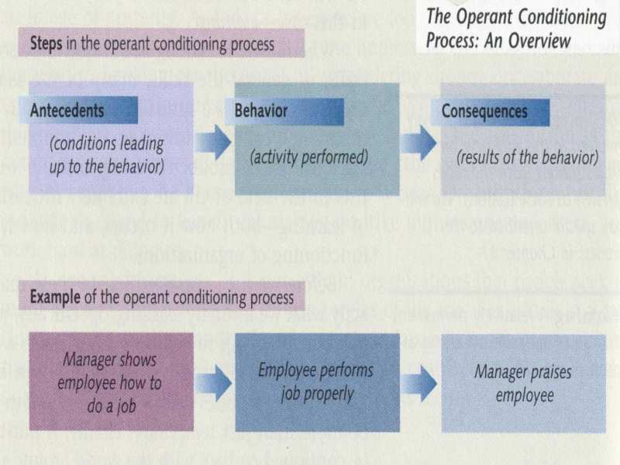

Slide 52
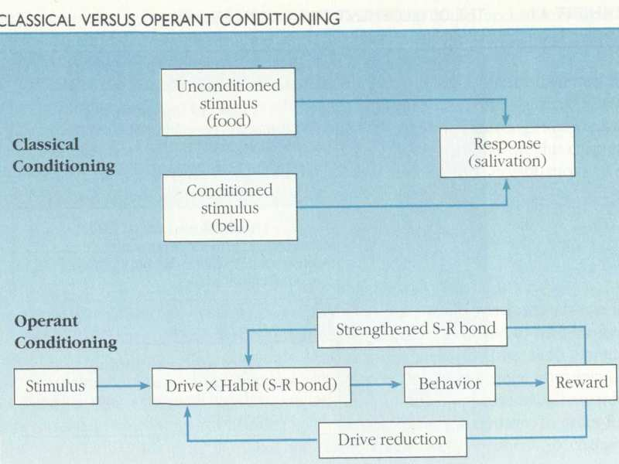

Slide 53
اسكينر و تئوري تقويت:
بي.اف سكينر در سال 1904 در ايالت پنسيلوانيا متولد شد.
اسكينر به عنوان يكي از اركان اصلي مكتبي تحت عنوان رفتارگرايي محسوب مي شود
كه رفتار انسان و حيوانات را بر اساس پاسخ رواني ارگانيسم به يك محرك خارجي
توضيح مي دهد. او يادگيري را نتيجه ي پاسخ ارگانيسم به محيطش دانسته، واژه ي
شرطي شدن عامل را براي توضيح اين پديده ابداع كرد.
پيامدهاي تقويت رفتار پاسخ رفتار محرك

Slide 54
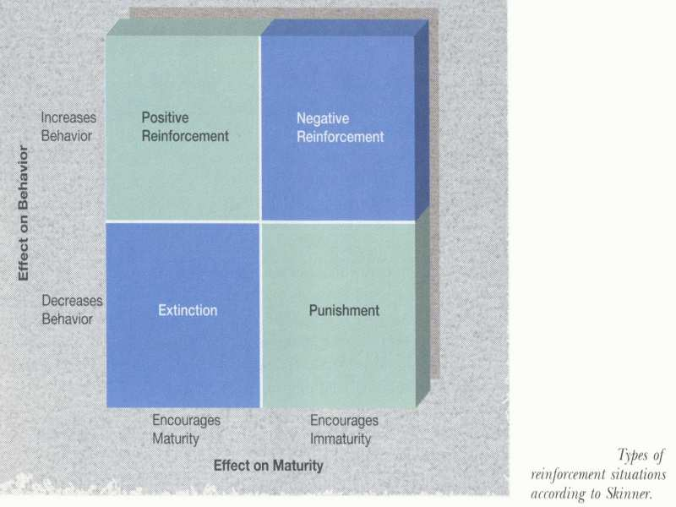

Slide 55
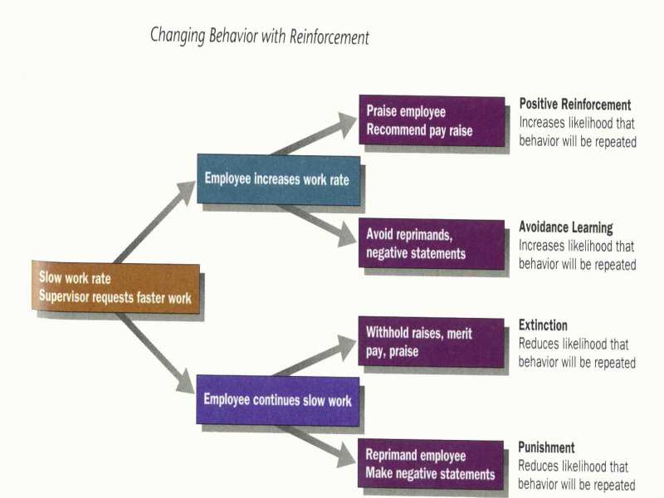

Slide 56
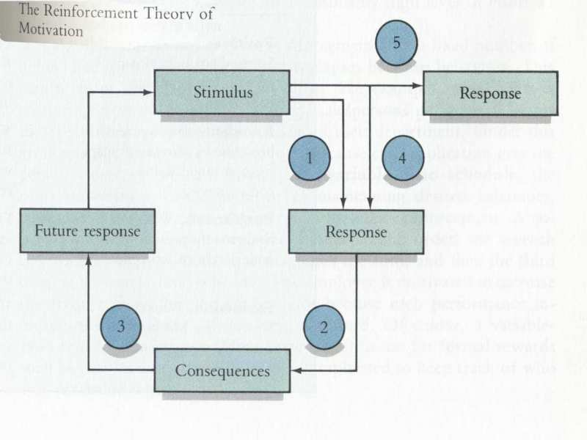

Slide 57
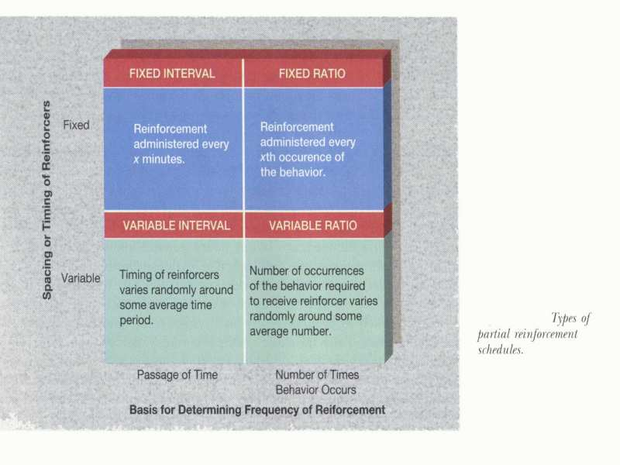

Slide 58
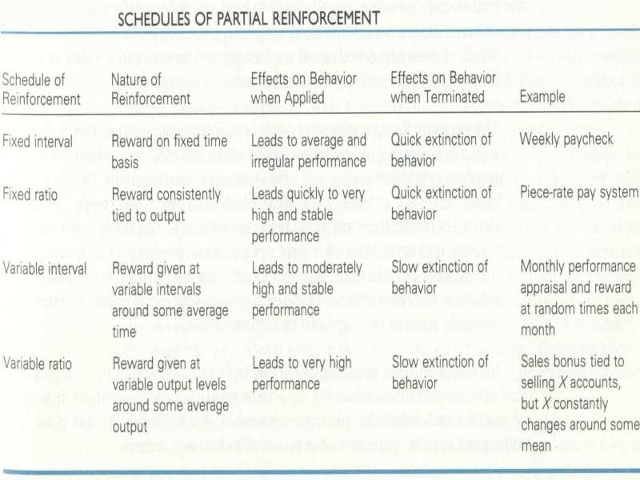

Slide 59
باندورا و يادگيري مشاهده اي:
آلبرت باندورا در يال 1925 در آلبرتاي شمالي متولد شد.
در تئوري مشاهده اي گفته مي شود كه فرآيندهاي شناختي دروني، اثراتي را بر رفتار
مي گذارند. اين فرآيندهاي شناختي مي توانند در انتظار فرد در مورد پيامد يك نوع
رفتار خاص، متجلي شوند. فرد به تجربه در مي يابد كه اقدامات مشخص منجر به
پيامدهاي مطلوب و اقدامات ديگر منجر به اجتناب از پيامدهاي نامطلوب مي شوند.
جنبه ي ديگر تئوري يادگيري مشاهده اي اين انديشه است كه افراد الگوهاي
رفتاريشان را با مشاهده ،تقليد و الگوبرداري از رفتار ديگران اقتباس مي كنند.

Slide 60
خلاصه فرايندهاي منطقي موثر بر يادگيري مشاهده اي:
مرحله انگيزشي
مشوق هاي بيروني جسمي عيني و ملموس اجتماعي كنترلي مشوق هاي جانشيني مشوق هاي شخصي عيني و ملموس ارزشيابي شخصي ويژگي هاي مشاهده گر رجحان مشوق ها سوگيري هاي مقايسه اي اجتماعي معيارهاي دروني
مرحله توليدي
بازنمايي شناختي مشاهده اجراي عمل اطلاعات بازخوردي جور كردن مفهومي ويژگي هاي مشاهده گر استعداد جسمي خرده مهارت ها
مرحله يادسپاري
رمز گرداني نمادي سازمان شناختي مرور شناختي مرور عملي ويژگي هاي مشاهده گر مهارت هاي شناختي ساخت هاي شناختي
مرحله توجه
رويدادهاي مورد مشاهده برجستگي يا قابليت تشخيص بار عاطفي يا جذابيت پيچيدگي عموميت ارزش كاركردي ويژگي هاي مشاهده گر استعداد ادراكي آمايه ادراكي استعداد شناختي سطح برانگيختگي رجحان هاي اكتسابي

Slide 61
فصل سوم
قسمت اول:
تئوري هاي نياز در انگيزش

Slide 62
التون مايو و مطالعات هاثورن:
جرج التون مايو در سال 1880 در آدلايد استراليا متولد شد.
مهمترين دستاورد التون مايو و همكارانش ناشي از يك سري مطالعات بود كه در بين
سال هاي 1924 تا 1932 در كارخانه هاثورن در شركت وسترن الكتريك انجام شد كه
در آن تجهيزات تلفن توليد مي شد.
شايد مهمترين ويژگي اين مطالعات اين بود كه براي اولين بار بودجه و منابع به همان
نسبتي ك به تحقيقات در علوم فيزيكي اختصاص داده مي شد به مسئله ي انساني و
مديريت اختصاص يافت.

Slide 63
اين مطالعات را مي توان به سه دوره ي عمومي تقسيم كرد:
الف) آزمايشات مربوط به روشنايي محيط كار(Illumination Experiments)
ب) آزمايشات اتاق تست مونتاژ رله(Relay-Assembly)
ج)آزمايش اتاق مشاهده كلاف پيچي(Bank-writing Observation)

Slide 64
نتايج مطالعات هاثورن:
1- اين مطالعات آشكار كرد كه كاركنان تنها با پول برانگيخته نمي شوند، بلكه عوامل
شخصي و اجتماعي در انگيزش و نگرش هاي آنان نقش بسزايي دارد.
2- اهميت سرپرست مطلوب در حفظ روحيه و بهره وري كاركنان قطعي شد.
3- اين مطالعات ويژگي گروه هاي غير رسمي را در كار و تاثير آنها بر عملكرد آشكار
كرد.

Slide 65
مك گريگور و جنبه ي انساني سازمان:
داگلاس مك گريگور در سال 1906 در ديترويت متولد شد.
در طول دهه ي 1950 مك گريگور ايده هايش را در مورد مديريت تنظيم مي كرد كه
نهايتاً در تنها كتابش (جنبه ي انساني سازمان) منعكس شد. او در هنگام مرگش در
حال كار بر روي يك جلد كتاب بود. بعداً كارولين مك گريگور و وارن بنيس دستنويس
اين كتاب را ويراستاري كرده و در سال 1967 تحت عنوان “مدير حرفه اي“ به چاپ
رساندند.

Slide 66
تئوري X وY:
گريگور معتقد است سازمان هاي سنتي با مشاغل كاملاً تخصصي، تصميم گيري
متمركز و ارتباطات رو به پايين، صرفاً ناشي از ضرورت اقتصادي ايجاد نشده اند، آن ها
انعكاسي ا ز مفروضات مشخص درباره ي طبيعت انساني مي باشند. اين مفروضات را كه
به عنوان تئوري X مي نامد، مبتني بر اين است كه افراد از كار و مسئوليت پذيري
گريزان هستند و ترجيح مي دهند كه هدايت شوند.
مك گريگور صحت اي ن ديدگاه را مورد ترديد قرار داد. او ضرورت مديريت و فعاليت
هاي جديد را در سازمان احساس كرد و اعتقاد داشت كه اين مفروضات بايد اصلاح
گردند. بنابراين يك مجموعه مفروضات جديد را تحت عنوتن تئوري Y را مطرح نمود.
بر خلاف مفروضات تئوري X، اين مفروضات تاكيد دارند كه كار براي افراد لذت بخش
است. اگر شرايط مناسب باشد، كاركنان نسبت به اعمالشان به جاي مشوق هاي صرفاً
مالي برانگيخته مي شوند.

Slide 67
مازلو و سلسله مراتب نيازها:
آبراهام مازلو در سال 1908 در بروكلين نيويورك متولد شد.
او روانشناسي بود كه مكتب روانشناسي انساني را بنا نهاد. موضوع مطالعه ي اصلي وي
انگيزش انساني بود كه از سال 1940 آغاز شد و اولين بار در سال 1954 در كتاب ”انگيزش و شخصيت“ عرضه شد.

Slide 68
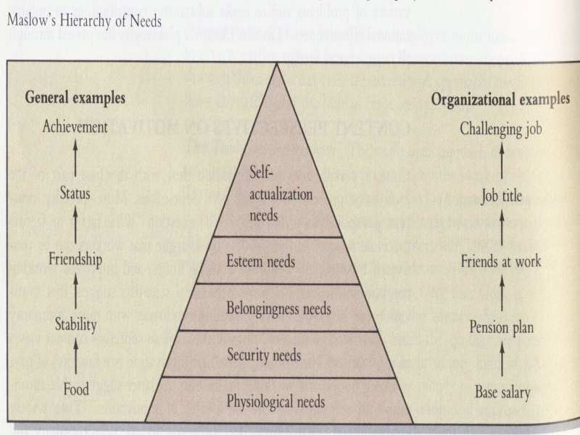

Slide 69
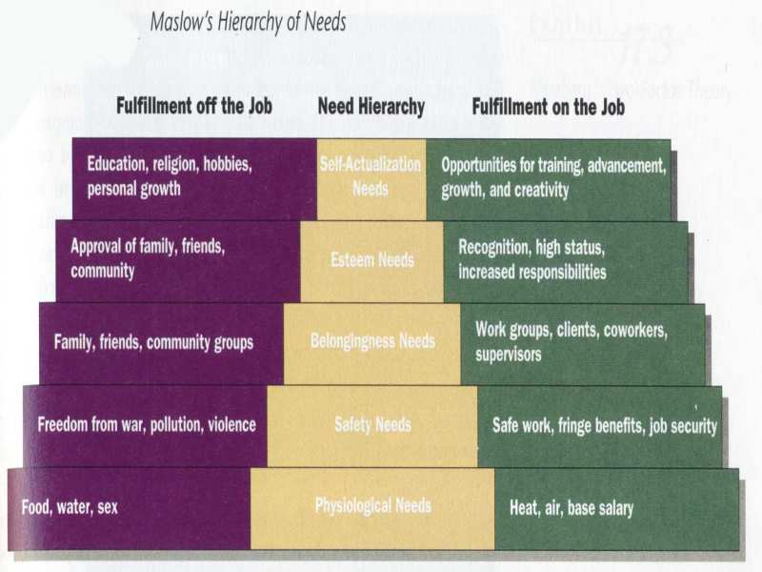

Slide 70
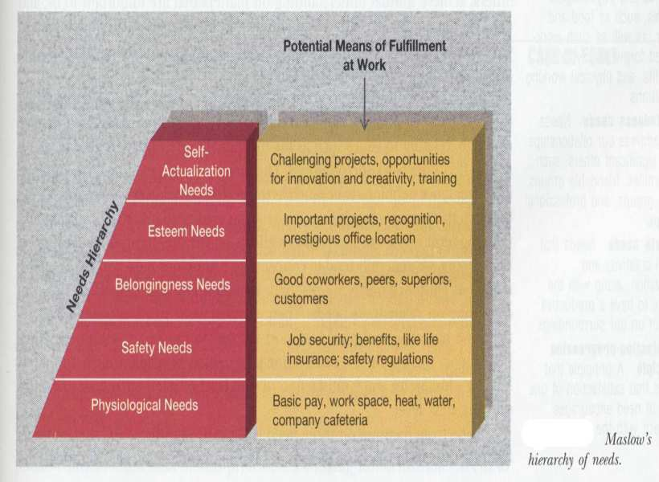

Slide 71
مك كللند و تئوري انگيزه كاميابي:
ديويد سي. مك كللند در سال 1917 در ايالت نيويورك ديده به جهان گشود.
كتاب هايي كه از مك كللند به جاي مانده اند كتاب هاي ”شخصيت“، ”انگيزه كاميابي“
و ”جامعه ي كامياب“ مي باشد. او در سال 1998 بر اثر سكته ي قلبي از دنيا رفت.

Slide 72
انگيزه كسب موفقيت و توسعه اقتصادي:
بر طبق ديدگاه مك كللند انگيزه ي موفقيت طلبي به طور مستقيم به توسعه اقتصادي
جوامع مربوط مي شود. شكل زير چارچوب تئوريكي اصلي اين رابطه را نشان مي دهد:
كودكان نياز به موفقيت را در خود گسترش مي دهند
استقلال و برتري
آموزش توسط والدين
ارزش هاي اخلاقي كاري يا اعتماد به نفس

Slide 73
خصوصيات افراد موفقيت طلب:
1- تمايل به انجام كارهاي نسبتاً مشكل؛
2-موقعيت هايي را دوست دارند ك عملكردشان به خاطر تلاش هاي خودشان است و نه به خاطر عوامل ديگر از قبيل شانس و...؛
3- تمايل دارند بازخورد بيشتري از موفقيت ها و شكست هايشان داشته باشند؛

Slide 74
آلدفر و تئوري ERG:
موضوعات مورد علاقه ي كلايتون پي.آلدفر نيازهاي انساني، عيب يابي سازماني، روابط
بين نژادها، پويايي هاي گروهي و بين گروهي، شخصيت و رهبري مي باشند. از او بيش
از 100 مقاله و كتاب باقي مانده است.

Slide 75
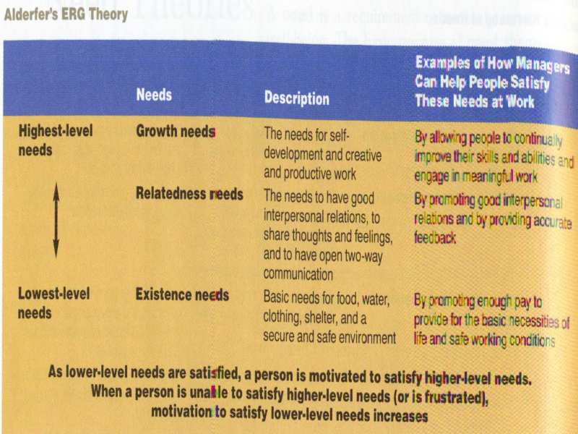

Slide 76
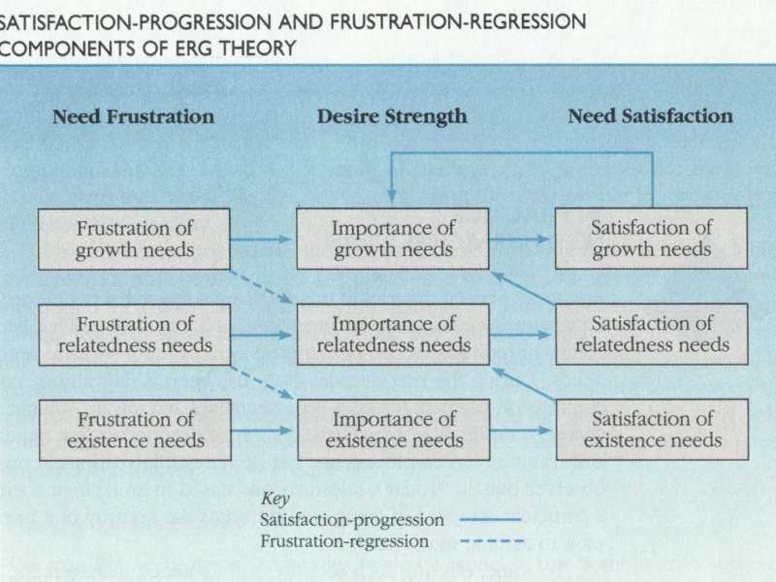

Slide 77
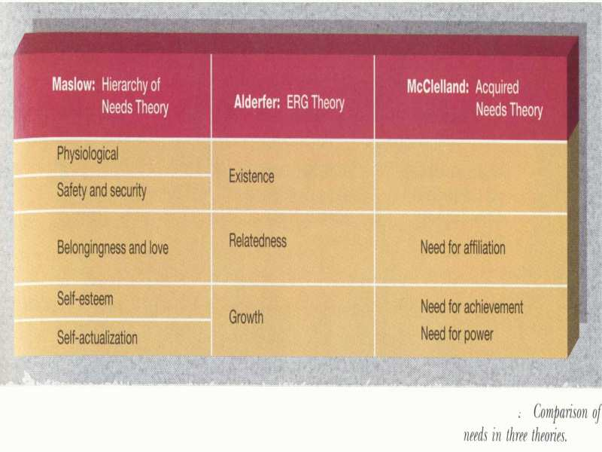

Slide 78
فردريك هرزبرگ و تئوري انگيزش- بهداشت:
فردريك ايروينگ در سال 1923 در ايالت ماساچوست به دنيا آمد.
او اين ديدگاه را مطرح ساخت كه برخي از عوامل مرتبط با نگرش شغلي فرد مي توانند
به عنوان راضي كننده ها تشريح شوند و در مقابل عواملي هستند كه ضرورتاً مخالف با
راضي كننده ها نيستند و به عنوان ناراضي كننده ها مي توانند تشريح شوند.

Slide 79
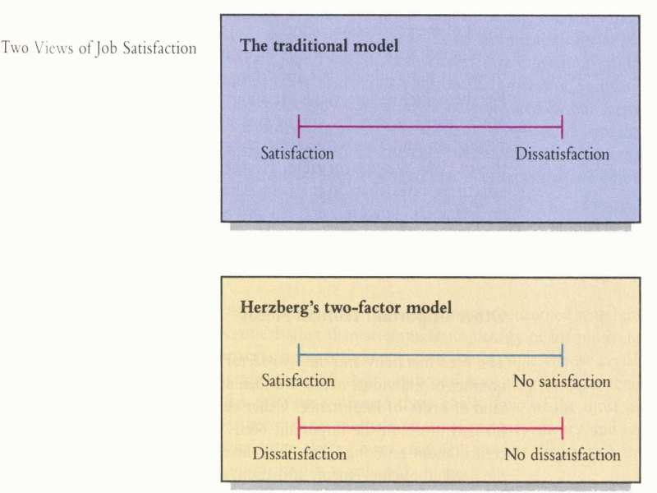

Slide 81
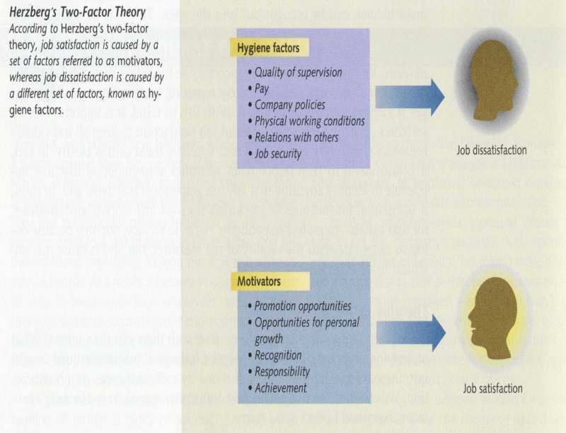

Slide 82
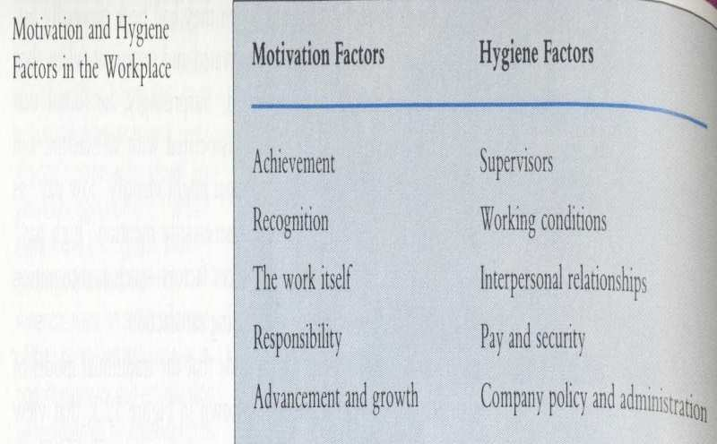

Slide 83
پورتر و لاولر، تئوري انتظار و سيستم پرداخت:
ليمن دبليو پورتر داراي 11 كتاب و بيش از 80 مقاله است. يكي از كتاب هاي وي
آموزش و توسعه مديريت نام دارد. اثر ديگر وي كتاب ”انگيزش و رفتار در كار“( به
همراه استونر) مي باشد.
دكتر ادوارد اي. لاولر به بيش از 27 كشور براي سخنراني سفر كرده است. برخ از كتاب
هاي وي عبارتند از: ”سيستم پرداخت و توسعه سازمان“، ”مزيت غايي“، ”سازماندهي
براي آينده“ و... .
براي آگاهي از انواع طرح هاي پرداخت بر اساس شايستگي در انواع متفاوت سازمان ها مراجعه شود به: صص146-147 كتاب مشاهير و نظريه پردازان مديريت.

Slide 84
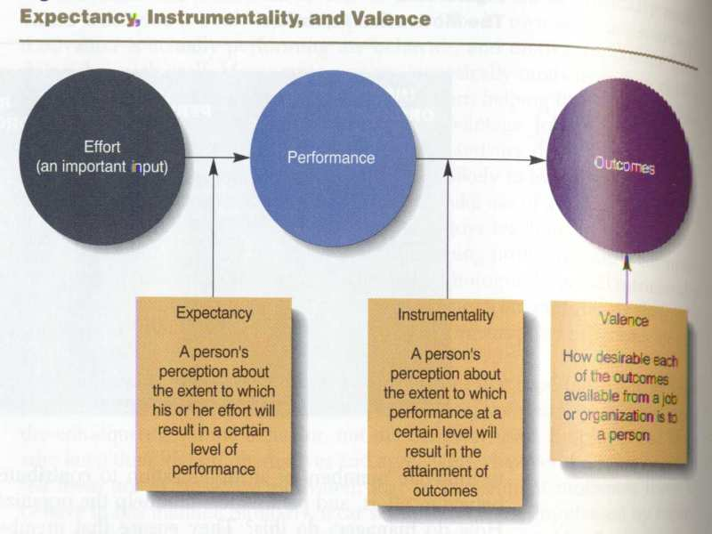

Slide 85
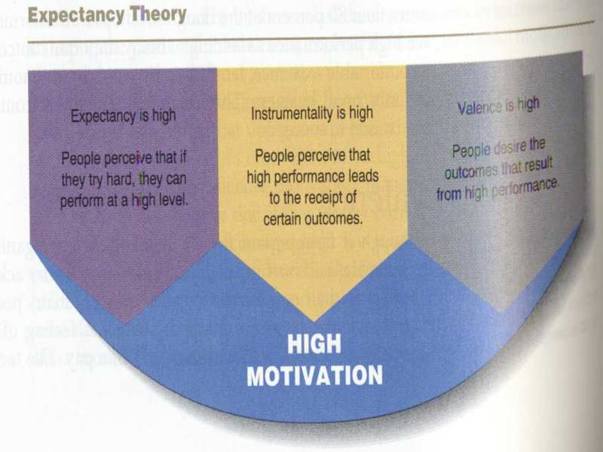

Slide 86
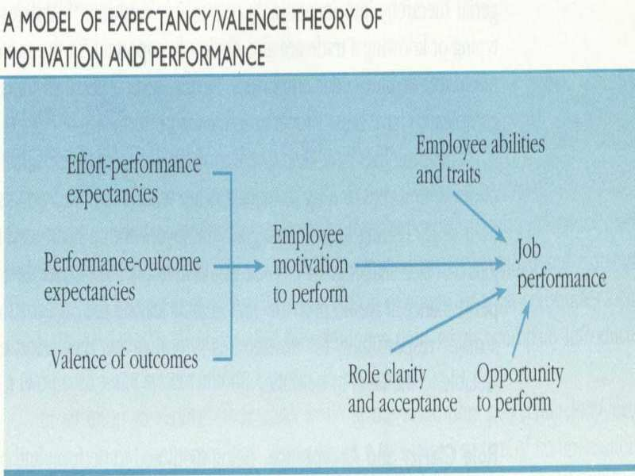

Slide 87
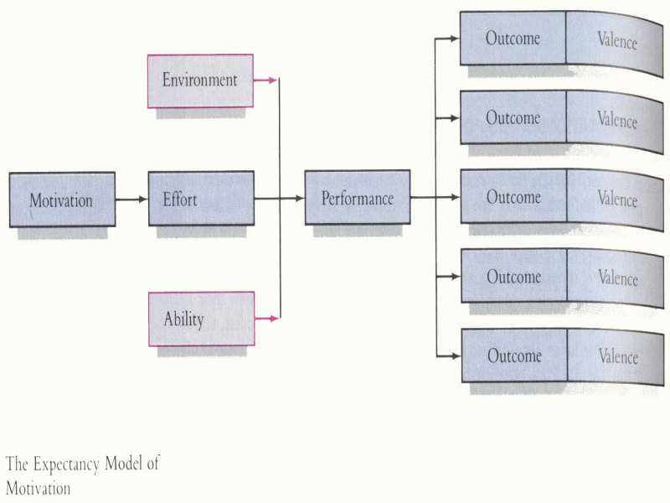

Slide 88
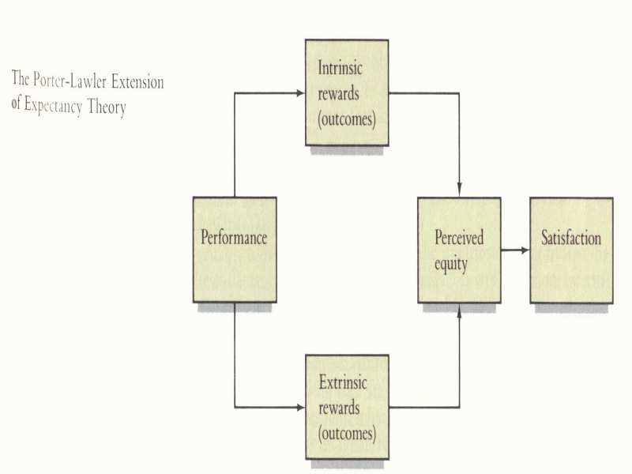

Slide 89
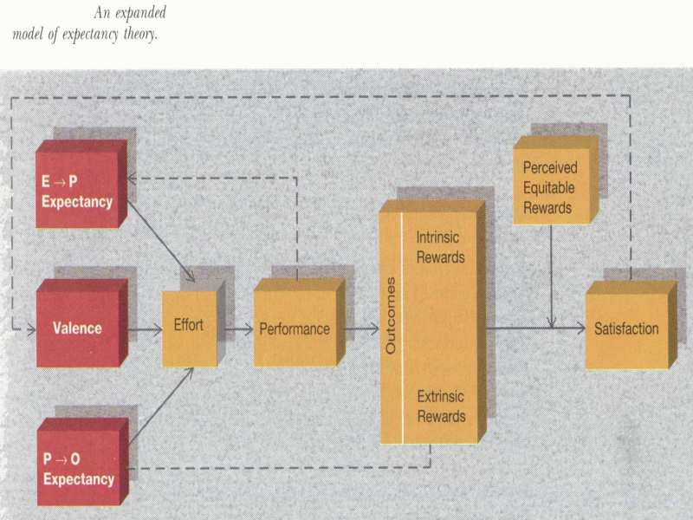

Slide 90
فصل چهارم
تئوري هاي رهبري
قسمت اول: رهيافت رفتاري

Slide 91
ليكرت و سيستم هاي مديريت:
رنسيس ليكرت در سال 1903 در شهر شاين ايالت وايومينگ به دنيا آمد.
ليكرت به دنبال گسترش رويه ها و روش هايي براي مطالعه ي نگرش هاي افراد و
متغيرهايي بود كه بر آن ها تاثير مي گذاشت. يك محصول اين مطالعه ابداع آن چيزي
بود كه به طور گسترده اي براي سنجش نگرش ه استفاده شد.(مقياس ليكرت)
او در آخرين كتابش به نام ”روش هاي جديد مديريت تعارض“ كه در تاليف آن نيز
همكاري داشته است، ليكرت سيستم 5 را به 4 سيستمي كه در ادامه خواهد آمد اضافه
مي كند. اين سيستم ناشي از نفوذ و مشاركت دو جانبه است و چارت سازماني در اين
سيستم به جاي اينكه هرمي باشد به صورت مشبك است. در اين سيستم وقتي تضا رخ
مي دهد، سنجاق هاي اتصال، همكاري مورد نياز را براي به دست آوردن راه حل جمعي
تسهيل خواهند كرد. كاركنان در اين سيستم به عنوان همكار، در نظر گرفته شده و
رهبري از احساس يگانگي و حس مشترك داشتن نسبت به هدف شكل مي گيرد.

Slide 92
سازمان با سيستم 4:
سازمان با سيستم 4 دلالت بر قطب مخالف بوروكراسي دارد. اين نوع سازمان بر عنصر
انساني و اجتماعي به جاي عنصر تكنيكي تاكيد دارد.
همانطور كه در شكل اسلايد بعد مطرح است ليكرت مي گويد: كه سازمان ها از چهار نوع سيستم براي كنترل كردن كاركنانشان استفاده مي كنند.

Slide 93
سيستم 4 گروه مشاركت كننده | سيستم 3 مشاركتي | سيستم 2 استبداد خيرخواهانه | سيستم 1 استبداد استثماري | ويژگي ها
كامل هميشه متوجه مي شود | قابل توجه معمولاً متوجه مي شود | هيچ گاهي متوجه مي شود | هيچ به ندرت متوجه ميشود | رهبري: اعتماد به زيردستان به عقايد زيردستان
همه انگيزه ها رضايت بالا | اقتصاد،خويش، ديگران رضايت متوسط | اقتصاد،خويش، ديگران رضايت متوسط(تا حدودي) | تامين،منزلت عدم رضايت كلي | نيروهاي انگيزشي: انگيزه هاي برتر سطوح رضايت
زياد پايين، بالا، هم عرض | متوسط پايين و بالا | كم اكثراً به طرف پايين | خيلي كم به طرف پايين | ارتباطات: مقدار جهت
زياد قابل توجه | متوسط متوسط | كم نوشته هيچ | خيلي كم هيچ | اثر مراوده: ميزان گروه كاري همكار
همه سطوح كاملاً درگير | سياست در بالا تعيين مي شود معمولاً مشاوره | سياست در بالا تعيين مي شود گاهي مشاوره | بالا هرگز | تصميم گيري: منشا مشاركت زيردستان

Slide 94
سيستم 4 گروه مشاركت كننده | سيستم 3 مشاركتي | سيستم 2 استبداد خيرخواهانه | سيستم 1 استبداد استثماري | ويژگي ها
مشاركت گروهي كاملاً پذيرفته شده | بعد از مذاكره تعيين مي شود گاهي مقاوت | دستور همراه با توصيه اغلب مقاومت | ديگران مقاومت پنهان | تعيين هدف: حالت پذيرش
همه سطوح كامل و صحيح عالي | گاهي سوح پايين تر نسبتاً كامي خوب | همه سطوح اغلب ناقص و نادرست متوسط تا خوب | بالا ناقص ميانه | فرآيند كنترل: سطح اطلاعات عملكرد

Slide 95
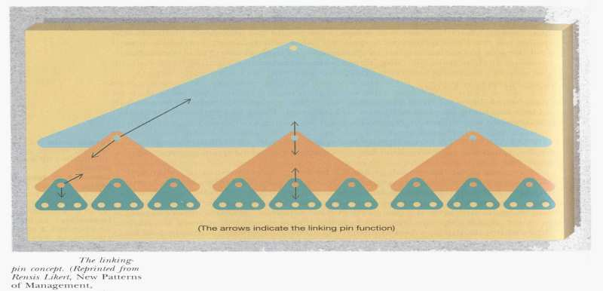
براي اينكه سيستم 4 به طور صحيح كار كند ليكرت ((يك سنجاق اتصال)) را پيشنهاد
كرد كه مي بايد براي مشاركت بيشتر رهبري گروهي، جايگزين رهبري فردي شود و يا
به عبارت ديگر رابطه ي گروه با گروه به جاي رابطه ي فرد با فرد در سازمان قرار گيرد.

Slide 96
استاگديل و تحقيقات رهبري دانشگاه اوهايو:
رلف ام. استاديگل در سال 1905 چشم به جهان گشود.
تئوري خصوصيات رهبري:
استاگديل در يك بررسي از حدود 125 مطالعه بين سال هاي 1904 تا 1947 نتيجه
گرفت كه رهبران از هوش، زيركي، بينش، مسئوليت، خلاقيت، پشتكار، اعتماد به نفس
و خونگرمي متفاوتي نسبت به غير رهبران برخوردارند.
مشهورترين جنبه ي مطالعات دانشگاه اوهايو، شناسايي دو بعد رهبري به نام هاي
ملاحضات سازماني و ساختاردهي بودند. ملاحضات انساني حمايت از كارمند، شامل
محبت و قدرداني انقش هاي فردي در جهت اهداف گروه مي شود.
در حالي كه ساختاردهي به رفتارهاي كارمدار، همجون هدايت پيروان، ارزيابي عملكرد،
برنامه ريزي و ... مربوط مي شود.

Slide 97
كاركنان ايالت اوهايو، پرشنامه شرح رفتار رهبر (LBDQ) را براي جمع آوري داده ها
درباره يرفتار رهبر، به وجود آوردند.
نمونه اي از موارد LBDQ در جدول زير آمده است:
ساختار اوليه | ملاحضات انساني
- رهبر اعضاي گروه را به تكاليف خاص مي گمارد. - رهبر از اعضاي گروه مي خواهد كه معيارها و مقررات را از نظر دور ندارند. - رهبر به اعضاي گروه توقعات خود را گوشزد مي كند. | - رهبر براي گوش دادن به حرف اعضاي گروه فرصت كافي دارد. - رهبر علاقه مند به ايجاد تغييرات است. - رهبر مهربان و در دسترس است.

Slide 98
محققان رفتا رهبران دانشگاه اوهايو به رهبري استاگديل، متوجه شدند كه ساختاردهي
و ملاحضات انساني ابعاد مجزا و مشخصي مي باشند و امتياز بالاي يك بعد، براي
پايين بودن امتياز بعد ديگر الزامي ايجاد نمي كند. رفتار رهبري مي تواند تركيبي از
اين دو باشد. براي اين منظور چهار مربع جدول زير را ابداع نمودند:
حداقل
ساختار اوليه
حداكثر
ساختار اوليه و ملاحضات انساني حداكثر | ساختار اوليه حداقل و لي ملاحضات انساني حداكثر
ساختار اوليه حداكثر اما ملاحضات انساني حداقل | ساختار اوليه و ملاحضات انساني حداقل
حداكثر
ملاحضات انساني
حداقل

Slide 99
تانينبام و اشميت و پيوستار رهبري:
رابرت تانينبام در سال 1917 متولد شد. او يكي از پيشگامان علوم رفتاري در عمل
مديريت مي باشد. او به خاطر مطالعاتش در تغيير و محققان پويايي هاي سازمان و
بهبود انساني شروع شد. او در سال 2003 چشم از جهان فرو بست.
وارن اج.اشميت در زمينه ي ومشاوره دادن به هر دو بخش دولتي و خصوصي فعال بوده
و نويسنده ي مقالات بي شماري نيز مي باشد.

Slide 100
پيوستار رهبري:
در پيوستار ارائه شده توسط اشميت و تانينبام سبك هاي تصميم گيري رهبر مشخص
شده است.
به طور كلي 7 رفتار به ترتيب از سمت چپ پيوستار نشان داده شده است. از رهبري
متمركز بر رئيس تا رهبري متمركز بر زيردستان،
اين پيوستار در اسلايد بعدي نشان داده شده است.

Slide 101
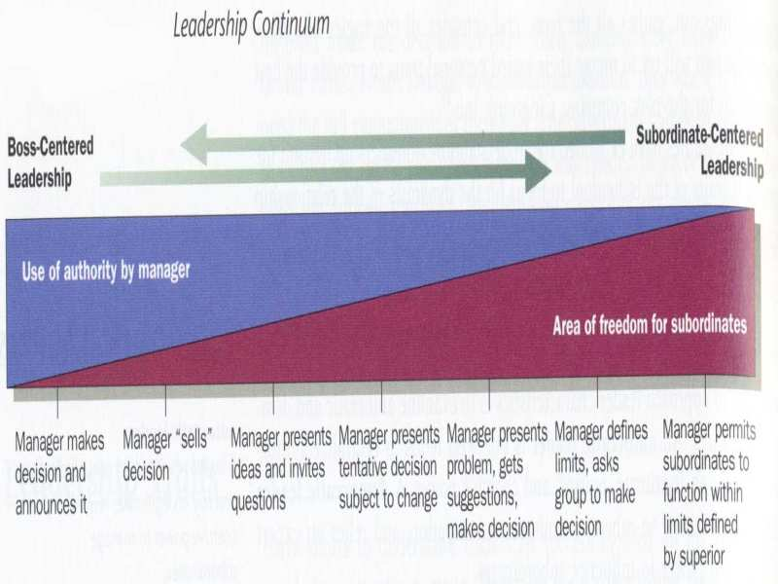

Slide 102
ارزش واقعي اين پيوستار متكي به استفاده ي عملي و مطلوب از آن در تصميم گيري
است. بر طبق نظر اين دو محقق ، سه عامل يا نيروي اصلي در تعيين سبك تصميم گيري مدير موثر است. اين سه عبارتند از:
1- نيروهاي موجود در مدير: مديران بايد از وجود چهار نيرو در خودشان آگاه باشند:
1. ارزش هاي مدير از قبيل اهميت نسبي براي اثر بخشي سازمان، رشد شخصي، رشد زيردستان و منافع شركت.
2. سطح اعتماد مدير به زيردستان: اعتماد بيشتر مدير به زيردستان به احتمال زياد به سبك دموكراتيك مدير منجر مي شود.
3. توانايي رهبري در مدير
4. تحمل ابهام: مديري كه از افزايش ابهام يا كاهش اطمينان نگران است، رسيدن به موفقيت را بي اندازه مشكل مي داند.

Slide 103
2- نيروهاي موجود در زيردستان: براي رهبري موفقيت آميز مدير نياز به اين دارد كه در ذهنش ثبت كند كه زيردستان هم تا حدودي متفاوت و هم تا حدودي شبيه به هم هستند و اين كه روش يكساني براي رهبري تمام زيردستان غيرممكن است.
3- نيروهاي موجود در موقعيت:
1. نوع سازماني كه رهبر در آن كار مي كند. مانند:اندازه يك گروه كاري و توزيع جغرافيايي
2. اثربخشي گروه: مديران براي تعيين اين نيرو بايد مباحثي از قبيل تجربه ياعضاي گروه را در كار با هم و درجه اعتمادي كه آن ها در توانايي شان براي حل مسئله به عنوان يك گروه دارند ارزيابي كنند.
3. مسئله اي كه بايد حل شود: مدير قبل از تصميم گيري براي عمل به عنوان يك رهبر زيردست مدار بايد مطمئن باشد كه گروه، تخصص لازم را براي تصميم گيري درباره ي مسئله دارد.

Slide 104
4. زمان موجود براي تصميم گيري: اگر زمان كمي موجود باشد طراحي تصميم گيري توسط گروه غير عملي است چرا كه گروه عموماً زمان بيشتري را نسبت به فراد براي اتخاذ يك تصميم مي گيرد.

Slide 105
بليك و موتان و شبكه مديريت:
رابرت روجرز بليك در سال 1918 در بروكلين ماساچوست متولد شد. او يك نويسندهو
مشاور پيشتاز بود كه رهبري جنبه ي انساني كسب و كار را در اوايل دهه ي 1950
متمايز كرد.
موتان و بليك به كمك هم شبكه ي وسيع مشاوره اي ايجاد كردند كه به دولت ها و
صنايع و دانشگاه ها در 40 كشور دنيا براي تقريباً 4 دهه مشاوره داده است.برخي از
كتاب هاي ديگر بليك و موتان عبارتند از: ”مديريت تضاد درون گروهي در صنعت“،
”اعتلاي شركت از طريق توسعه ي سازمان شبكه اي“، ” مديريت مشهود“ و... .

Slide 106
شبكه ي مديريتي/ رهبري:
اين شبكه مقايسه اي را بين سبك هاي مديريتي بر اساس دو بعد اصلي فراهم آورده
است:
1. توجه به توليد: تاكيدي كه مدير بر انجام وظايف و كسب سطح بالاي توليد، نتايج و سود دارد. اين بعد در محور افقي شبكه قرار دارد.
2. توجه به افراد: تاكيدي كه مدير به زيردستان و همكارانش به عنوان افرادف نيازها و انتظاراتشان دارد. اين بعد در محور عمودي شبكه قرار دارد.

Slide 107
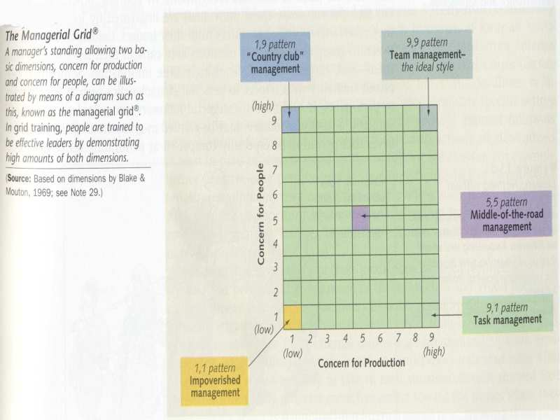

Slide 108
انواع سبك هاي مديران:
مدير بي خاصيت(1-1): نسبت به زيردستانشان مايل به بي توجهي هستند و معتقد به حداقل تحرك از موقعيت فعلي مي باشند. آن ها اعتقاد دارند:“ توجه خيلي زياد به توليد موجب مشكلاتي براي كاركنان و توجه زياد به نيازهاي كاركنان موجب مسائلي براي توليد مي شود “.
مدير مقتدرانه(كارمدار)،(1-9): اينان مستبد هستند و بر سيستم متمركز و استفاده از اقتدار تاكيد دارند. كاركنان به عنوان ابزار توليد نگريسته مي شوند و انگيزش مبتني بر رقابت بين كاركنان به منظور انجام كار صورت مي گيرد. آنها كنترل سخت و يكطرفه را به منظور انجام كاراتر وظايف، اعمال مي كنند و خلاقيت و روابط انساني را غير ضروري مي دانند.
مدير باشگاهي(9-1): اينان معتقدند كه كاركنان راضي آنچه را كه از آنها خواسته مي شود انجام مي دهند و سطوح قابل قبولي از خروجي را به دست مي آورند. توليد در اولويت دوم اين مديران قرار دارد.اگرچه نوآوري ممكن است تشويق شود اما آن ها تمايل دارند ايده هاي خوبي را كه منجر به مشكلاتي بين كاركنان مي شود رد كنند.

Slide 109
مدير مياني(5-5): مديران با اين سبك با ديدگاه هر كسي به بارخود، به كار خود ”يا“ هر كسي و كار خويش، هر دلي و يار خويش تمايل به اجتناب از بحث هاي واقعي دارند. اين سبك همچون پاندولي آويزان است كه بين توجه به توليد و توجه به افرادف در نوسان است. تحت فشار اين سبك تبديل به مديريت كارمدار(1-9) ميشود.
مدير تيمي(9-9): معتقدند به انسجام نيازهاي كار و توجه به افراد هستند. مديران مشكلاتشان را با كاركنان در ميان مي گذارند و ايده هايشان را مي پرستند و به انها آزادي عمل مي دهند. مشكلات در روابط كاري توسط دخالت مستقيم كاركنان رفع مي شود.

Slide 110
قسمت دوم: رهيافت اقتضائي

Slide 111
ماري پاركر فالت و تاكيد بر مشاركت گروهي و هماهنگي:
او در سال 1868 در ايالت ماساچوست متولد شد.
فالت در كتاب اول خود رابطه يبين فرد و جامعه و نقشي را كه اين رابطه در حفظ
دموكراسي دارد تشريح كرد. در كتاب دوم، يعني ”تجربه ي سازنده“ وي به چگونه
كاركردن انديشه ي بشر و نقشي كه اميال، خواسته ها و نيازهاي شخصي، در روابط فرد
با جامعه ايفا مي كنند مي پردازد.
او در سال 1933 در بوستون درگذشت.

Slide 112
مشاركت گروهي:
به اعتقاد فالت سازمان ها مسئول جوابگويي به مشتري هستند و منافع شخصي بايد در
رابطه با منافع جمعي در نظر گرفته شود. امروزه نيز ما با مباحث مشابهي از قبيل
اخلاقيات مديريتي و مسئوليت پذيري اجتماعي سازمان مواجه هستيم.
در دهه ي1920 فالت از قانون موقعيت صحبت به ميان آورد كه اشاره به ضرورت عمل
مطابق با الزامات منحصر به فرد هر موقعيتي دارد كه دائماً در حال تغيير هستند.
او نسبت به مديريت ديدگاهي پويا داشت. احساس مي كرد كه در يك سازمان خوب،
افراد با اشتراك مساعي در بهبود سازمان در جهت پيشرفت خودشان مي كوشند.
اين شيوه تفكر با مديريت علمي تيلور شديداً مغايرت دارد. با اين اوصاف فلسفه ي فالت
را به حق، فلسفه ي مديريت دموكراتيك و پويا ناميده اند.

Slide 113
ايده اصلي فالت اين بود كه تنها روش كنترل موثر، از طريق هماهنگي مي باشد و
سازمان هايي كه كنترل آنها بر اساس دستورات است از كارايي لازم برخوردار نيستند.
او چهار اصل اساسي هماهنگي را به شرح زير بر مي شمارد:
1. هماهنگي به عنوان ارتباط ميان همه ي عوامل يك موقعيت؛
2. هماهنگي از طريق برقرار كردن تماس مستقيم مين افرادي كه كارشان به هم مرتبط مي شود؛
3. هماهنگي در مراحل اولي؛
4. هماهنگي به عنوان يك فرآيند مستمر.
او همچنين معقد بود در سازمان ها كنترل اجباري وجود ندارد و مهمترين نوع كنترل را خود كنترلي مي دانست.

Slide 114
فيدلر و تئوري اقتضايي رهبري و تئوري منبع شناختي:
فرد اي.فيدلر در سال 1922 در وين اتريش چشم به جهان گشود.
او در دانشگاه واشنگتون گروه تحقيقات سازماني را ايجاد و آزمايشات تحقيقات
اثربخشي گروهي را هدايت كرد. اولين كتاب فيدلر ”نگرش هاي رهبر و اثربخشي گروه“
مي باشد كه در سال 1958 منتشر شد. از ديگر كتاب هاي او عبارتند از: ”رهبري“،
”تجربه رهبري و عملكرد رهبري“، رهبري و مديريت موثر“، رويكردهاي جديد رهبري“
و ... .

Slide 115
تئوري اقتضايي رهبري:
هدف تئوري اقتضايي رهبري فيدلر پيش بيني عملكرد يا اثربخشي گروه كاري تحت هدايت رهبر است. او براي سنجش سبك رهبري، يك ابزار رواني به نام “مقياس(پرسشنامه) ناخوشايندترين همكار“ را ابداع كرد. طرز كار اين ابزار اين گونه است كه از فرد خواسته مي شود تا پرسشنامه را بر اساس ناخوشايندترين همكارش تكميل كند. به نظر فيدلر اگر فرد امتياز بالايي به ناخوشايندترين همكارش بدهد، سبك او رابطه مدار اگر امتياز پاييني را بدهد، سبك او كارمدار است.

Slide 116
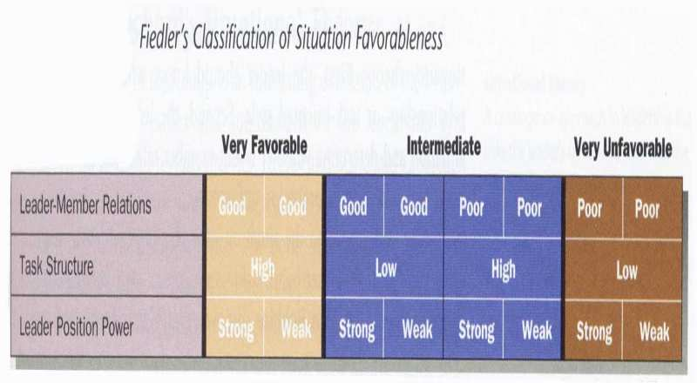
فيدلر سه عامل را در شكل دهي موقعيت به قرار زير اعلام كرد:

Slide 117
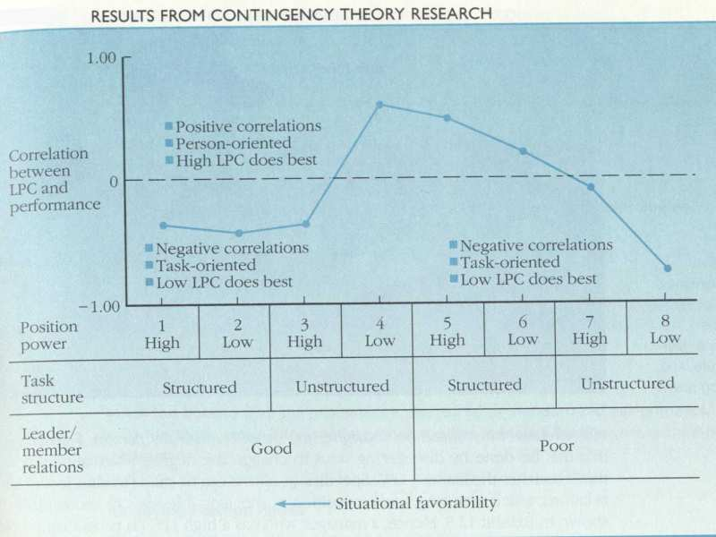

Slide 118
وروم ، یتون ، جاگو و سبک های تصمیم گیری رهبر
ویکتور اچ . وروم در کانادا متولد شد .
کارهای وروم متمرکز بر تجزیه و تحلیل رفتار در سازمان ها بخصوص مباحث انگیزش، رهبری و تصمیم گیری بوده است. وروم 9 کتاب و بیش از 15 مقاله دارد.
فعالیت های تحقیقاتی فیلیپ یتون در حوزه های رهبری، تصمیم گیری و تکنولوژی اطلاعات است. یتون تجربیات زیادی را در زمینه مشاوره در کشورهای اروپایی، آمریکا و استرالیا در صنایع مختلفی همچون صنایع نرو افزار و مواد شیمیایی دارد.
آرتور جی.جاگو موفق به دریافت مدرک لیسانس در سال 1972 از دانشگاه نورت وسترن شد. کتاب ”رهبری نوین :مدیریت مشارکت درر سازمان ها“ که به اتفاق وروم نوشته است از جمله کارهای اساسی جاگو بوده که در این کتاب مدل هنجاری تصمیم گیری تکمیل تر شده است.

Slide 119
درخت تصمیم گیری
یکی از تئوری های تصمیم گیری در رهبری مدل وروم- یتون- جاگو است که در آن رابطه نحوه تصمیم گیری و سبک رهبری مطرح می باشد. این تئوری بر این مسئله که چه اندازه به زیردستان اجازه داده شود تا در فرآیند تصمیم گیری مشارکت کنند تمرکز دارد و بر مبنای دو فرض مهم شکل گرفته است:
1- تصمیمات سازمانی باید از کیفیت بالایی برخوردار باشند تا اثر مهمی بر عملکرد داشته باشند.
2- زیردستان باید تصمیماتی که گرفته می شود را بپذیرند و به آن متعهد شوند.
سبک های تصمیم گیری رهبر
1- سبک استبدادی (AI)I : مدیر به تنهایی تصمیم گیری می کند.
2- سبک استبدادی (AII)II: مدیر اطلاعات را از زیردستان جمع آوری کرده، به تنهایی تصمیم گیری می کند.
3- سبک مشاوره ای (CI)I: مدیر موضوع را با زیردستان درمیان می گذارد و نظرات را از زیردستان می گیرد و مدیر به تنهایی تصمیم می گیرد.
.

Slide 120
3- سبک مشاوره ای (CI)I: مدیر موضوع را با زیردستان درمیان می گذارد و نظرات را از زیردستان می گیرد و مدیر به تنهایی تصمیم می گیرد.
.
4- سبک مشاوره ای (CII)II: مدیر و زیردستان در قالب یک گروه برای بحث در مورد موضوع جمع می شوند و مدیر به تنهایی تصمیم می گیرد.
5- سبک گروهی (G):مدیر و زیردستان به عنوان یک گروه جمع می شوند و درباره موضوع بحث می کنند و در نهایت گروه تصمیم می گیرد.

Slide 121
ایوانز، هاوس، میچل و تئوری رهبری مسیر- هدف
موضوعات مورد علاقه مارتین جی. ایوانز مباحث رهبری، کیفیت زندگی کاری(QWL)، انگیزش، رضایت شغلی و روش های تحقیق عملی می باشد.
حوزه های تحقیقاتی رابرت هاوس موضوعات رهبری، انگیرش، شخصیت و عملکرد و رفتار سازمانی فرافرهنگی را دربر می گیرد.وی از موسسان فصلنامه ی رهبری بوده است.
ترنس میچل در زمینه های انگیزش، رهبری و تصمیم گیری تخصص دارد و در سال 1988 کتابی با عنوان ”افراد در سازمان ها“ منتشر نموده است.
تئوری مسیر- هدف
تئوری مسیر – هدف نقش رهبر را به عنوان یکی از عوامل اثرگذار بر انگیزش زیردست، برای رسیدن به اهداف مطلوب در نظر می گیرد. رهبر با استفاده از پاداش، انگیزه ی زیردست را زمانی تحت تاثیر قرار می دهد که زیردست به اهداف مورد نظر می رسد. رهبر همچنین زیردست را در رسیدن به اهداف، با تعیین وظایف کاری انگیزشی و برطرف کردن موانع در مسیر رسیدن به اهداف کمک می کند.
توسعه دهندگان این تئوری، پیامدهای مطلوب رفتار رهبر را اینگونه بیان کرده اند:

Slide 122
وظایف انگیزشی رهبر شامل افزایش تعداد و نوع پاداش های شخصی به زیردستان به خاطر کسب اهداف کاری، هموار کردن مسیرها برای آسان تر رسیدن به این پاداش ها با روشن کردن مسیرها و کاهش موانع و افزایش فرصت هایی برای رضایت شخصی در طول مسیر می باشد.
رفتارهای رهبر:
1- رهبری هدایتی: رفتار رهبر هدایتی متمرکز بر این است که چه چیزی در چه زمانی و و چطور باید انجام شود.
2- رهبری حمایتی: رفتار رهبر حمایتی شامل توجه به زیردستان به عنوان انسان ها نه موجودات بی جان می شود و سعی در ارضای نیازهایشان دارد.
3- رهبری مشارکتی: رفتار رهبر مشارکتی شامل مشاوره با زیردستان و در نضر گرفتن ایده های زیردستان قبل از تصمیم گیری است.
4- رهبر توفیق طلب: رفتار ربهر توفیق طلب ، بر موفقیت و بهبودهایی در عملکرد تاکید می کند.

Slide 123
عوامل موقعیتی:
تئوری مسیر- هدف دو مجموعه عوامل اقتضائی را تشریح می کند که نقش مهمی در انتخاب رفتار رهبر دارند.این دو مجموعه شامل (1) عوامل شخصی زیردستان (2) عوامل محیط کاری می باشند.
زیردستانی که توانایی شان کمتر از آن چیزی است که کارشان لازم دارد، احتمالا با رهبر حمایتی راحت ترند.
افراد کانون کنترل رفتارشان را یا درونی یا بیرونی درک می کنند. رفتار مشارکتی پایین و رفتار هدایتی بالای رهبر، برای زیردستانی مناسب تر است که احساس کنترل بیرونی می کنند، یا به عبارتی کانون کنترل بیرونی دارند.
افراد با اقتدار طلبی بالا به شدت موقعیت مدار هستند.آن ها به سادگی دستورات مافوق ها را می پذیرند و می خواهند تا آنها را راضی نگه دارند.

Slide 124
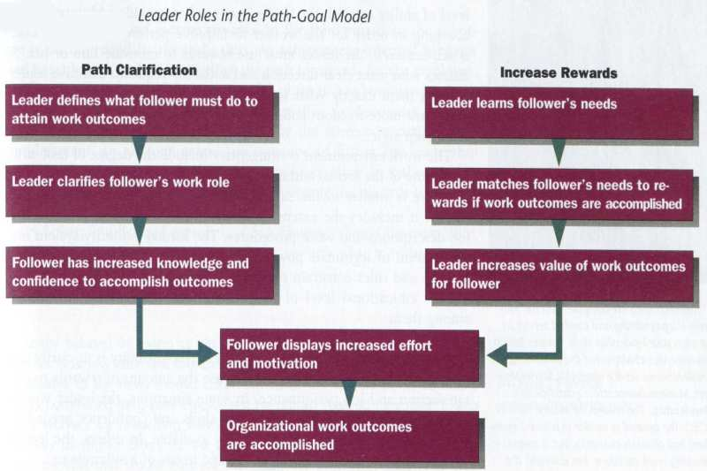

Slide 125
هرسی و بلانچارد و مدل چرخه عمر رهبری موقعیتی
پاول هرسی صاحب نظر علوم رفتاری است که ایده هایش برای آموزش بیش از 10 میلیون مدیر در بیش از 1000 سازمان در جهان در بیش از سه دهه استفاده شده است. او مدل رهبری موقعیتی را ابتدا در مقالاتی در اوایل دهه 1960 منتشر کرد.وی موسس و مدیر اجرایی مرکز مطالعات رهبری می باشد.
تاکید عمده کار کن بلانچارد در مرکز تعلیم و توسعه بلانچارد این بوده است که برخی از مفاهیم اولیه مدیریت عملکرد و رهبرب موقعیتی را گرفته ، آنها را در سیستم مدیریت یک دقیقه ای سازمان دهند. سری کتاب های یک دقیقه ای از جمله کارهای مشهور او محسوب می شوند.

Slide 126
مدل چرخه عمر رهبری موقعیتی:
تئوری موقعیتی مبتنی بر این فرض است که سبک های موثر رهبری وابسته به دو عامل یعنی سطح آمادگی یا بلوغ پیروان و الزامات موقعیتی می باشد. یک رهبر باید قادر به انطباق سبک رهبری اش برای ارضای این اقتضائات باشد.
آمادگی پیرو حدی را نشان می دهد که زیردستان ، توانایی و تمایل را برای انجام کار دارند. سبک های رهبری موقعیتی حول رفتارهای کاری و رابطه ای متمرکز است.

Slide 127
در این مدل 4 سبک رهبری بیان شده است:
1- آمرانه: این سبک دستورالعمل های خاص را ارائه و عملکرد را از نزدیک سرپرستی می کند.
2- اقناعی: این سبک فرصتی برای توضیح تصمیمات فراهم می کند.
3- مشارکتی: این سبک ایده ها را می گیرد و تصمیم گیری می کند.
4- تفویضی: این سبک مسئولیت را برای تصمیم گیری و اجرای تفویض می کند.

Slide 128
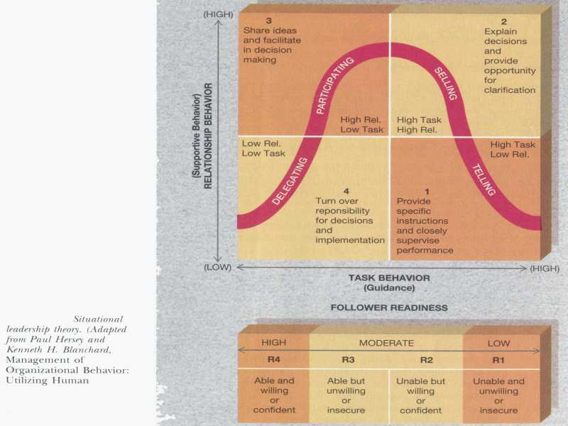

Slide 129
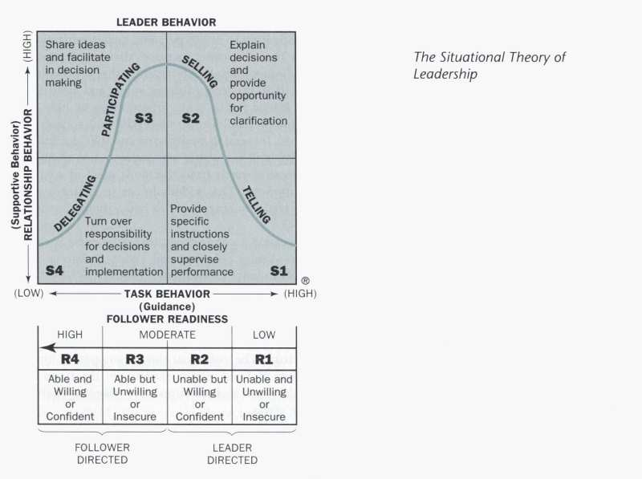

Slide 130
مدل ACHIVE:
مدل ACHIVE به وسیله هرسی و گلد اسمیت به منظور کمک به مدیران در تعیین علت وجود مشکلات عملکرد و به وجود آوردن استراتژی های تغییر ، به منظور حل این مشکلات طرح ریزی گردید.
مدیریت ABC:
لوربر و بلانچارد در کتاب به کارگیری مدیر یک دقیقه ای، مدیریت ABC را که علامت اختصاری فعال کننده، رفتار و پی آمدها می باشد، مورد بحث قرار داده اند.فعال کننده ها امری هستند که شخص باید بیش از آنکه انتظار عملکرد شایسته را داشته باشد، انجام دهد.
رفتار عملکردی است که شما طالب آن هستید.
پی آمدها اموری هستند که در پی رفتار می آیند.

Slide 131
وارن بنیس و رهبری در مقابل مدیریت
وارن جی بنیس در 1925 در نیویورک سیتی متولد شد. وی اولین رئیس موسسه رهبری USC می باشد و به عنوان مشاور چهار رئیس جمهور اخیر آمریکا، ایفای نقش کرد. از بنیس بیش از 900 مقاله و 18 کتاب به چاپ رسیده است که مهمترین آن ها در موضوعات رهبری بوده اند.
فرارسیدن مرگ بوروکراسی:
او از جمله منتقدان بوروکراسی محسوب شده و از فرجام آن خبر داده است. به نظر وی بوروکراتیک نوعی واکنش بر ضد انقیاد کارکنان، پارتی بازی و بی رحمی نسبت به آنها و همچنین بکارگیری قضاوت های ذهنی نسبت به عملکرد کارکنان از جانب مدیران بوده است.

Slide 132
عوامل چهارگانه که تعهداتی مستقیم علیه بوروکراسی محسوب می شوند:
1- تغییر سریع و غیرمنتظره: بوروکراسی با توجه به سلسله مراتب دقیق و مشخص و قوانین و سخت گیری هایی که اعمال می کند، به ندرت می تواند خود را با تغییرات سریع و همچنین خواسته های فعلی محیطی انطباق دهد.
2- رشد در اندازه سازمان: افزایش امور زائد اداری، کنترل های شدید و سخت، غیر شخصی شدن بیش از حد روابط عواملی هستند که موجب کندی رشد سازمانی می شوند.
3- افزایش تنوع: تخصص گرایی زیاد نیز با رویه های بوروکراسی سر ناسازگاری دارد.
4- تغییر در رفتار مدیریتی: فلسفه وجودی مدیران تغییراتی به خود دیده است که ایدئولوژی حمایت از بوروکراسی را از بین برده است.

Slide 133
تفاوت رهبری با مدیریت:
یکی از مباحث قدیمی مطرح در مدیریت، اختلاف نظر مربوط به تفاوت رهبری و مدیریت است. مدیریت با وظایف سنتی از قبیل کارایی، نظم و اطمینان سروکار دارد. از سوی دیگر رهبری شامل تدوین یک چشم انداز و انتقال آن به دیگران، ایجاد ائتلاف و اتحاد افراد و انگیزش و الهام است. پیامدی که توسط رهبرای دنبال می شود همانا تغییر است. اما شاید جامع ترین تفاوت را بنیس ارائه کرده باشد.
او به خاطر این جمله اش مشهور است که : ” مدیران کارها را درست انجام می دهند، ولی رهبران کارهای درست را انجام می دهند.“

Slide 134
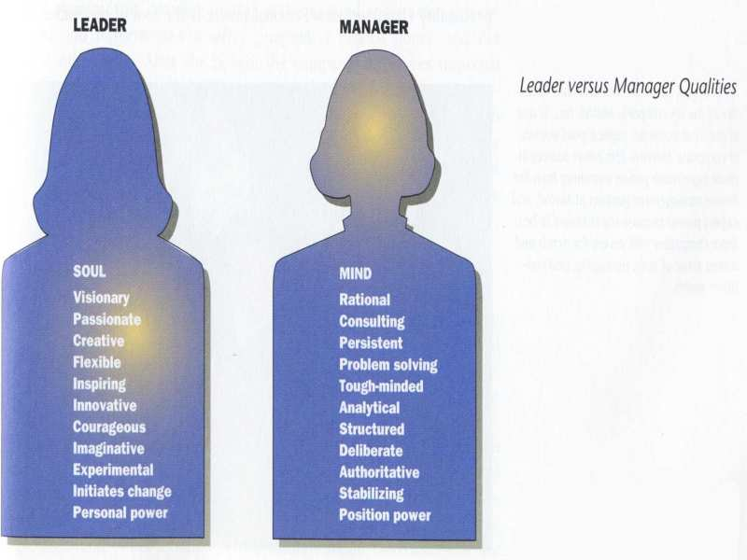

Slide 135
تفاوت رهبری و مدیریت از دیدگاه بنیس:
1- مدیر اداره می کند و رهبر نوآوری؛
2- مدیر بدل است و رهبر اصل؛
3- مدیر متمرکز بر سیستم ها و ساختار است، رهبر متمرکز بر افراد؛
4- مدیر متکی به کنترل است، رهبر اعتماد را القا می کند؛
5- مدیر اجرا می کند، رهبر خلق؛
6- مدیر سربازی عالی است، رهبر فرمانده ای عالی؛
7- مدیر کار را درست انجام می دهد، رهبر کار درست را انجام می دهد.

Slide 136
باس و رهبری تبادلی و تحولی
رهبری تبادلی (مراوده ای یا عملگرا)
رهبری تبادلی متمرکز بر مبادله ی ارتباطات بین رهبر و زیردستان است. رهبر و زیردستان مباحثی را در مورد چگونگی انجام کار مبادله می کنند. رهبر الزامات نقش و وظیفه را مشخص کرده و اعتماد کافی را در زیردست برای انجام آن فراهم می آورد. رهبری تبادلی به زیردستان نشان می دهد که چطور نیازهایشان را ارضا خواهد کرد اگر آن ها آنچه را لازم است انجام دهند. اگر پیروان به اهداف مورد نظر دست یابند، رهبر بازخور مثبت و دیگر مزایای مربوط به موفقیت شغلی را ارائه می کند. اگر زیردستان به اهداف نرسند، رهبر از تنبیه استفاده می کند.
رهبران تبادلی متمرکز بر حفظ، حراست و مدیریت یک سازمان هستند.دو قسمت رهبری تبادلی شامل، ”تقویت مشروط“ و ”مدیریت بر مبنای استثناء“ می شود.

Slide 137
رهبری تبادلی با زیردستانشان به چند طریق مرتبط می شوند:
1- رهبران تبادلی از آنچه که زیردستانشان از انجام کار می خواهند، آگاه هستند.
2- این رهبران سعی می کنند با توجه به عملکرد زیردستانشان چیزی را به آن ها بدهند که مایل به دریافتش هستند.
3- این رهبران از پاداش ها برای افزایش تلاش و عملکرد، بیشتر استفاده می کنند.
4- این رهبران به نفع شخصی زیردستان در انجام کار توجه دارند.
رهبری تحولی (دگرگونی یا تحول آفرین)
این نوع رهبری بر ویژگی های کاریزماتیک بودن، ملاحظات فردی و ترغیب فرهنگی و ترغیب فکری رهبر متمرکز است. کاریزما مهم ترین قسمت رهبری تحولی محسوب می شود.
ملاحظات فردی شامل یک گرایش به بهبود معلم مدارانه (مشاوره ای) می باشد.
نقش مشاوره ای(ترغیب فرهنگی) فرآیندی است که رهبران تحولی برای بهبود زیردستان از دانش و تجربه شان کمک می گیرند.

Slide 138
ترغیب فکری اشاره به توانایی رهبر تحولی برای ایجاد آگاهی نسبت به مشکلات و حل آن ها دارد، چنین رهبرانی تغییرات را به ارزش ها و اعتقادات زیردستان القا می کنند.
ترغیب احساسی(الهام) : رهبر تحولی، زیردستان را ازآگاهی در مورد وضعیت آینده و نقشی که هر زیردست در کسب آن وضعیت آینده ایفا خواهد کرد، لبریز می کند.

Slide 139
گراین و دانسرو و تئوری مبادله رهبر- عضو
تئوری مبادله رهبر – عضو:
تئوری مبادله رهبر- عضو که از آن با عنوان ارتباط عمودی دوتایی نیز یاد می شود، تعاملات بین یک رهبر و اعضایی را که به نام درون گروه و بیرون گروه مشهور هستند نشان می دهد. این مدل به طور کلی با نظریه های اولیه راجع به رهبری متفاوت است.
اعضای درون گروه شامل کارکنانی می شوند که به اعتقاد رهبر شایسته ، قابل اعتماد، سخت کوش و پذیرای مسئولیت اند.
اعضای بیرون گروه دارای این خصوصیات نیستند.رهبر از واگذاری مسئولیت سنگین به اعضای درون گروه، احساس اطمینان کرده و کار خود را سبک می کند. رهبر از اعضای درون گروه به خاطر این که کارش را راحت تر کرده اند، تقدیر و تشکر به عمل می آورد. به این دلیل اعضای درون گروه از سطح بالاتری از عملکرد و رضایت، نسبت به اعضای بیرون گروه، برخوردار می باشند.

Slide 140
رهبر تمایلی به طرفداری از اعضای بیرون گروه نداشته و به آن ها وظایف مشخصی را می دهد که توانایی و مسئولیت کمتری را می طلبند. اعضای این گروه همچنین از رابطه ی شخصی با رهبر بی نصیب خواهند ماند.
روابط رهبر با اعضای خارج از گروه، مبتنی مبتنی بر اختیار رسمی است؛ حال آن که روابط رهبر با اعضای درون گروه مبتنی بر احترام و روابط دوستانه است.

Slide 141
فصل پنجم
سایر روانشناسان سازمانی

Slide 142
هانس سليه و سندروم سازگاری عمومی
هانس سليه در سال 1907 در وين متولد شد.
از جمله کارهای هانس می توان به ”استرس بدون فشار عصبی بد“ و ”استرس زندگی“ اشاره کرد.
سندروم (نشانه های ) سازگاری عمومی:
دکتر سليه استرس را يک مفهوم ذهنی دانست. وی استرس را يک پاسخ غیر مشخص بدن به هر خواسته ای تعريف کرد. برای عموم مردم استرس چیزی است که فرد آن را احساس می کند و این احساس منجر به اضطراب و ناکامی می شود.
پس می توان گفت استرس به دو مفهوم اشاره دارد: (1) مفهوم ذهنی (تعریف هانس سلیه) و (2) اضطراب و درماندگی
به نظر هانس پاسخ عادی به عامل استرس زا از یک الگوی نسبتا پایدار به نام سندروم سازگاری عمومی (GAS) پیروی می کند.

Slide 143
سه مرحله سندروم سازگاری عمومی:
مرحله اول، هشدار: این مرحله، هشدار سندروم سازگاری عمومی نامیده می شود که بدن را به تحرک وامی دارد تا چالش ایجاد شده توسط عامل استرس زا را حل کند.
مرحله دوم، مقاومت: اگر این مرحله با موفقیت توأم شود، شما احساس آرامش خواهید کرد.
مرحله سوم، تحلیل رفتگی: افراد برای مقابله با استرس انرژی محدودی دارند و چنانچه مرحله ی مقاومت طولانی شود و عامل استرس زا بدون حل باقی بماند، مرحله تحلیل رفتگی شروع می شود.
به هر حال زمانی که استرس طولانی بر ما تحمیل می گردد، انرژی سازگاری زیادی برای حل آن صرف می شود (اصطلاحا بیماری سازگاری به وجود می آید) که این خود منجر به تحلیل رفتگی به شکل افسردگی، ضعف فکری و یا اصطلاحا اتمام سوخت می شود.

Slide 144
اریک برن و تجزیه و تحلیل تعاملی
اریک برن در سال 1910 در کبک کانادا متولد شد.
اولین کتاب برن با نام ذهن در عمل منتشر شد. مقدمات تجزیه و تحلیل تعاملی جدید او از مقالات اش در اواخر دهه ی 1950 شروع شد که از جمله ی این مقالات می توان به حالات من در روانکاوی و تجزیه و تحلیل تعاملی : یک روش جدید و موثر برای گروه درمانی نام برد. او در ژوئیه 1970 بر اثر حمله قلبی درگذشت.
تجزیه و تحلیل تعاملی: تجزیه و تحلیل تعاملی روشی برای تجزیه و تحلیل و درک رفتار است.
TA دستاوردهای نظریات اولیه ی روانشناسی فرویدی می باشد. فروید اولین بار پیشنهاد کرد که سه منبع درون شخصیت انسانی وجود دارد که رفتار را به تحریک واداشته و نظارت و کنترل می کند. نهاد، من و من برتر فرویدی مفاهیم مهمی هستند.
یکی از نقش های اصلی تئوریسین های TA این است که آنها تا اندازه ای از فروید اقتباس داشته اند.

Slide 145
حالات من:
بر طبق TA تعامل یعنی یک محرک به علاوه یک پاسخ. تعاملات می توانند بین افراد در ذهن هایمان اتفاق بیافتند.
شخصیت یک شخص مجموعه ای از الگوهای رفتاری توسعه یافته در طی زمان است که افراد دیگر آن فرد را بر اساس آن شناسایی می کنند. این الگوهای رفتاری در درجات مختلفی از این حالات من والد، بالغ و کودک برانگیخته می شوند. بنابراین چه والدین و چه کودک هر دو از این حالت های من برخوردارند. سه حالت من وجود دارد:
1- من والدینی
2- من بالغ
3- من کودک
حالات من والدینی نتیجه ی شرطی شدن پیام های افراد هستند که مردم از والدین، خواهر و برادر بزرگتر و دیگر افراد صاحب ااقتدار در روزگار کودکی شان دریافت کرده اند. حالت من والدینی قسمت ارزیابی کنندهما بوده که شامل رفتارهای ارزشی می باشد.

Slide 146
من بالغ رفتاری را موجب می شود که می تواند به سادگی به عنوان رفتاری منطقی، قابل قبول و غیر احساسی تشریح شود. رفتاری که از این من حاصل می شود با تجزیه و تحلیل حل مسئله و تصمیم گیری منطقی توصیف می شود.
حالت من کودک به رفتارهایی مربوط می شود که هنگام عکس العمل عاطفی صورت می گیرد. حالت کودک شخص شامل امیال و نگرش هایی می شود که از تجربیات کودکی آموخته شده است. دو نوع از معروف ترین حالات من کودک ، کودک شاد و کودک مخرب است.
افرادی که از ناحیه ی من کودک شادشان عمل می کنند، اعمالشان ناشی از خواست آن ها است.
یکی از اشکال حالت من مخرب، کودک یاغی (شورشی) است.

Slide 147
بکهارد و بهبود سازمان
ریچارد بکهارد در 1918 چشم به جهان گشود و به مدت 50 سال به سازمان ها کمک کرد تا به شیوه ای انسانی تر و با عملکردی بالاتر عمل کنند. بکهارد در دهه 1960 به اتفاق همکارانش وارن بنیس و ادگارشاین، مجموعه کتاب های بهبود سازمان را منتشر کردند.
بهبود سازمان :
بهبود سازمان تلاشی (1) برنامه ریزی شده (2) در سطح کلی سازمان و (3) مدیریت شده از بالای سازمان می باشد برای این که (4) اثربخشی و سلامت سازمان را از طریق (5) مداخلات برنامه ریزی شده در فرآیندهای سازمان با استفاده از دانش علوم رفتاری افزایش دهد.
1- بهبود سازمان یک تلاش برنامه ریزی شده برای تغییر است.
2- بهبود سازمان شامل کل سیستم می شود.
3- بهبود سازمان از بالای سازمان هدایت می شود.
4- بهبود سازمان برای افزایش اثربخشی و سلامت سازمان طراحی می شود.
5- بهبود سازمان اهدافش را از طریق مداخلات برنامه ریزی شده با استفاده از دانش علوم رفتاری کسب می کند.

Slide 148
سولومون اش و آزمایشات مربوط به دنباله روی
سولومون اش در 1907 در لهستان به دنیا آمد. مهم ترین کتابی که از سولومون اش بر جای مانده است کتاب ”روانشناسی اجتماعی“ می باشد.
سازش با گروه(هم رنگ جماعت شدن) :
سولومون یک سری مطالعات کلاسیک انجام داد که نشان می دهد فشار گروهی می تواند در همسو کردن دیدگاه عضوی از گروه با دیدگاه اکثریت اعضای گروه، تاثیر داشته باشد، حتی زمانی که به نظر آن عضو، دیدگاه اکثریت مغایر با واقعیت بیرونی باشد.
سولومون دانشجویان داوطلب دانشگاه را در گروه های هفت تا نه نفر تقسیم بندی کرد تا به 12 جفت کارت نگاه کنند.
هدف از این کار شناسایی خطی از کارت خطوط مقایسه بود که اندازه اش برابر با خط کارت استاندارد بود.

Slide 149
اش سه دلیل برای این که چرا سوژه ها پاسخ غلط را انتخاب کردند می آورد:
1- شناخت: سوژه ها قضاوت های خود را در نتیجه ی آنچه تحت فشار گروهی احساس کردند، تغییر دادند.آن ها تصور کردند پاسخ اکثریت باید درست باشد.
2- قضاوت: اگر چه این افراد می دانستند که به نحو غیرصحیحی به آن ها گزارش داده می شود، ولی باور داشتند که قضاوت آن ها پیرامون گزارش غلط است، نه اطلاعات گزارش شده.
3- اقدام: در این قسمت به راحتی با اکثریت همراه شدند اما از این که چه چیزی را انجام می دادند، آگاه بودند.

Slide 150
کارل ویک و نظریه حسگری سازمانی
کار عمده ی کارل ای. ویک تئوری سیستم های اطلاعات در محیط های سازمانی است.
به اعتقاد ویک هر قسمت از سازمان برای بقای آن مهم بوده، هیچ قسمتی از سازمان نباید خودش را مهم تر از بقیه بخش ها در نظر بگیرد.
از جمله کتاب های کارل ویک می توان ”حسگری در سازمان ها“ و ”روانشناسی اجتماعی سازماندهی“ را نام برد.
حسگری سازمانی:
کارل ویک سازمان ها را در مدل حس سازی (حسگری)، سیستم های زوجی ضعیف می بیند که کارکنان در آنها آزادی عمل زیادی در تفسیر تغییر محیطی دارند.
حسگری سازمانی دارای حداقل 7 ویژگی بارز است:
1- بر هویت سازی مبتنی است.
2- بازپس نگر و بازسازنده ی پایان ناپذیر تجربه های گذشته است.
3- اجرایی کننده ی محیط های معنادار است.
4- جنبه اجتماعی دارد.

Slide 151
5- مداوم است.
6- بر شواهد متمرکز و با منتخبی از آنها تمرکز می یابد.
7- ظاهرالصلاح بوده و دقیق نیست.
یک سازمان از محیطش از طریق 4 مجموعه فرآیندهای به هم مرتبط زیر حس سازی را انجام می دهد:
تغییر
اکولوژیکی
وضع
انتخاب
حفظ و
نگهداری
فرآیندهای حس سازی در یک سازمان

Slide 152
دستورالعمل حس سازی:
این دستورالعمل نشان می دهد که افراد در سازمان ها دائما در حال گفتگو بوده تا دریابند آنچه را که فکر می کنند و تعابیری که انجام داده اند بسازند.
جدول زیر این مطلب را توضیح می دهد که ”انسان ها وقتی که خود می شنوند چه می گویند، درمی یابند که چه فکر می کنند.“
دستورالعمل حسگری در زنجیره ی وضع، انتخاب، حفظ و نگهداری (ESR) عملی شده است.

Slide 153
خروجی ها | فرآیندها | ورودیها
داده های مبهم همچون داده های خام حس سازی می شود. | چیدن داده های خام اقدام یا خلق ویژگی های محیط برای حضور در آن | داده های خام از محیط | وضع
محیط وضع شده با معنی | انتخاب و تحمیل معانی و تعابیر بر داده های مبهم | داده های مبهم از فرآیند وضع تعابیر شکل داده شده که قبلا عمل کرده اند. | انتخاب
تعابیر وضع شده برای استفاده در زنجیره های ESR در آینده | ذخیره محیط وضع شده به عنوان محصول موفق حس سازی | محیط وضع شده از فرآیند انتخاب | به یاد سپاری
دستورالعمل حس گری

Slide 154
هاکمن و اولدهام و تئوری ویژگیهای شغل
یک مدل مشهور برای بررسی و درک طراحی شغل، مدل ویژگیهای شغل ریچارد هاکمن و جرج اولدهام است. این مدل مشخص می کند که چطور شغلها را می توان بازسازی کرد و پیامدهای احتمال چنین کاری چیست.
طبق این مدل پنج بعد اصلی وجود دارند که سه حالت روانی حساس را به وجود می آورند.
حالات روانی حساس:
مدل پیشنهاد می کند سه حالت روانی حساس وجود دارند که در تعیین انگیزش و رضایت شغلی شخص حیاتی اند. شغل باید با معنی به نظر برسد و به کارکنان اجازه دهد تا نسبت به نتایج احساس مسئولیت را تجربه کنند و انها را نسبت به نتایج آگاه کنند.
ابعاد اصلی شغل:
هاکمن و اولدهام نشان می دهند که پنج هدف معقولانه و خصوصیت شغلی قابل سنجش وجود دارند که باعث اادراک با معنی بودن، مسئولیت پذیری و آگاهی میشوند. سه تا از این پنج خصوصیت شغلی با معنی بودن را برای فرد افزایش می دهند. این سه خصوصیت شامل تنوع مهارت، هویت وطیفه و اهمیت وظیفه هستند.

Slide 155
تنوع مهارت درجه نیازمندی شغل به فعالیتهای متنوع که درجه ای از مهارت ها و توانایی ها را می طلبد. هویت شغل با این موضوع سر و کار دارد که آیا شغل مستلزم تکمیل یک کل یا یک واحد قابل تشخیص از کار است یا نه.
پنجمین و آخرین بعد اصلی بازخور است. بازخور حدی است که کارکنان در انجام فعالیتهای لازم در شغل در مورد اثر بخشی تلاشهایشان اطلاعاتی را دریافت می کنند. بازخور زمانی که به طور مستقیم از خود کار یا از مشتریانی که از کارکنان خدمت دریافت می کنند گرفته می شود قدرت بیشتری دارد..

Slide 156
استفاده از مدل هاکمن- اولدهام:
هاکمن و اولدهام پرسشنامه ای را طراحی کرده اند که می توانند توسط سازمانهایی که انجام طراحی مجدد شغل را در نظر گرفته اند استفاده شود. این پرسشنامه، پرسشنامه افتراقی شغل نامیده شده است. این پرسشنامه به مدیران این امکان را می دهد که به هر کدام از پنج بعد اصلی شغل امتیاز دهند و به آنها اجازه می دهد که در مورد اینکه کدام جنبه از یک شغل در نیاز به طراحی مجدد مهمترین است قضاوت کنند.
این پرسشنامه شامل پنج گویه است که هر گویه مربوط به یکی از ابعاد اصلی شغل می شود.

Slide 157
گولمن و هوش احساسی
دانیل گولمن در ایالت کالیفرنیا متولد شد. کتاب وی با عنوان ”هوش احساسی“ به عنوان کتاب سال انتخاب شد. به نظر گولمن هوش احساسی یک عامل حیاتی موفقیت در زندگی محسوب می شود. در کتاب ”کار با هوش احساسی“ گولمن هوش احساسی را مستقیما وارد مباحث محیط کاری کرد و اهمیت آن را در موفقیت در هر محیط کاری متذکر شد.
هوش احساسی:
این واژه به عنوان توانایی خود مدیریتی و توانایی تعامل موثر با دیگران تعریف شده است. هوش احساسی تاثیر زیادی بر اثربخشی رهبر خصوصا در موقعیت هایی که در پست مدیریت عالی قرار می گیرد، بر جای می گذارد. به اعتقاد گولمن اگرچه هوش احساسی در کودکی شکل می گیرد، ولی مهارت های مربوط به آن می توانند در هر سنی آموخته شوند و هیچ زمانی یادگیری این مهارت ها دیر نیست.

Slide 158
گولمن هوش احساسی را به 5 جز تقسیم می کند:
1- خودآگاهی: توانایی درک روحیات و احساسات خودمان و درک اثر آن ها در کار خود و دیگران؛
2- خود نظمی: توانایی تفکر قبل از عمل و کنترل احساسات مثل عصبانیت؛
3- انگیزش: توانایی سخت کوشی همراه با پشتکار، به دلایلی غیر از پول و مقام؛
4- همدلی: توانایی درک احساسات دیگران و استفاده از این درک برای ارتباط بهتر با دیگران؛
5- مهارت اجتماعی: توانایی ایجاد تفاهم با دیگران و ایجاد روابط .

Slide 159
بخش سوم:
نظریات راجع به سیستم

Slide 160
بارنارد و نخستین دیدگاه سیستمی
چستر بارنارد در 1886 در ایالت ماساچوست چشم به جهان گشود. بارنارد به عنوان پلی بین کلاسیک های قبل از خودش و رفتارگرایان بعد از خودش عمل کرد. کتاب وظایف مدیر اجرایی و به عنوان یکی از کتاب های کلاسیک مدیریت به طور گسترده ای مورد استفاده قرار می گیرد. این کتاب منبعی غنی است که به ما در مورد درک بهتر از سازمان و مدیریت کمک می کند.
نخستین دیدگاه سیستمی:
بارنارد در کتابش سازمان ها را به منزله ی مجموعه ای از خرده سیستم های همکاری در نظر می گیرد، یعنی سازمان مجموعه ی پیچیده ای از خرده سیستم های اجتماعی، شخصی، زیستی و فیزیکی است که در یک ارتباط منظم و خاص ، نتایج فعالیت آن ها برای دستیابی به حداقل یک هدف معین با هم تلفیق می شود.

Slide 161
سیستم های همکاری:
بارنارد معتقد بود که سازمان ها به خاطر این شکل می گیرند که افراد هدف یا اهدافی دارند که برای رسیدن به این اهداف، با محدودیت هایی مواجه اند. سازمان ها مشوق هایی را در قبال مشارکت ها به افراد ارائه می کنند. مشوق ها مثل حقوق و مزایای جانبی و مشارکت ها مثل انجام شغل می باشند. بارنارد احساس می کرد که یک شخص زمانی به سازمان ملحق می شود که مشوق ها، اندکی به مشارکت ها برتری داشته باشند. امروزه این رابطه بین مشوق ها و مشارکت ها، توازن مشوق ها- مشارکت ها نامیده می شوند.
بارنارد بین دو نوع انگیزش در سازمان ها تمایز قائل می شوند ، انگیزش برای مشارکت و انگیزش برای اقدام.

Slide 162
تئوری پذیرش اختیار:
علاوه بر این ها بارنارد به خاطر تئوری پذیرش اختیارش نیز مشهور است. او متفکران مدیریت را آگاه کرد که اختیار ممکن است ناشی از سطوح بالای سازمان نباشد، و از پایین سازمان به سمت بالای سازمان افزایش یابد.
درجه ای که اختیار مورد پذیرش واقع می شود بستگی به موارد ذیل دارد:
1- دستور بایدتوسط زیردست درک شود و مدیر باید در درک دستور توسط زیردست با تعبیر و تفسیر آن، به او کمک کند.
2- پذیرش تا حدی تحت تاثیر این قرار می گیرد که دستور در راستای هدف سازمان باشد. اگر آن با هدف سازمان سازگار نباشد، غیر قانونی تلقی می شود.
3- کارکنان به احتمال بیشتردستوری را می پذیرند که با نیازهای شخصی شان سازگار و در راستای منافع شان باشد.

Slide 163
نوربرت وینر و سایبرنتیک
نوربرت وینر در 1894 در ایالت کلمبیا متولد شد. نوربرت به عنوان یک نوجوان سریعا پیشرفت کرد.
وینر به طور متوالی به اروپا سفر می کرد و ریاضیدانان انگلیسی، فرانسوی و آلمانی را ملاقات می نمود.
سایبرنتیکس:
سایبرنتیکس رشته ای است که ارتباطات و کنترل را در موجودات زنده و ماشین هایی که توسط انسان ساخته شده اند مطالعه می کند.
علم کنترل و ارتباطات، از برخی جنبه ها با علم هندسه قابل مقایسه است. بدین لحاظ رابطه علم کنترل و ارتباطات با سیستم های مکانیکی، الکترونیکی، عصبی، اجتماعی و اقتصادی را مشابه رابطه علم هندسه با موجوداتی نظیر سنگ، درخت و حیوان می دانند.

Slide 164
برتالانفی و تئوری عمومی سیستم ها
لودویگ ون برتالانفی در سال 1901 در روستای آتزگرسدورف نزدیک شهر وین متولد شد.
اولین کتاب او در مورد بیولوژی تئوریکی منتشر کرد. برتالانفی در مطالعات و تحقیقات بر روی ارگانیزم ها متوجه شد که اکثر قوانین جاری بر رفتار ارگانیزم ها بر رفتار تمام نظام های زنده نیز صدق می کند، در حالی که قوانین و فرضیه های سنتی مکانیکی حتی در توضیح رفتار ارگانیزم زنده نیز عاجز است. برتالانفی نارضایتی خود را از روش های شناخت مکانیکی چنین بیان می دارد: ” روش شناخت مکانیکی به ما در شناخت خواص مخصوص ارگانیزم ها، شناخت سازمان فرایندهای ارگانیکی بین آنها، شناخت کلیت ارگانیک، شناخت مسائل مربوط به مبدا و هدف جویی ارگانیک و بالاخره در شناخت ماهیت تاریخی ارگانیزم ها هیچ کمکی نمی کند. بنابراین ما باید موضع جدیدی، مخالف با موضع مکانیسم ایجاد کنیم که کلیات ارگانیک را پایه قرار دهد.“

Slide 165
تئوری عمومی سیستم ها بعضی از موانع بین علوم را کم کرده و تحقیقات فرارشته ای را به عنوان انقلابی که در روش علمی صورت گرفته است پیشنهاد می کند.
نقش عمده دیگر برتالانفی در تئوری عمومی سیستم ها تمایزی است که او بین سیستم های باز و بسته قائل شده است. سیستم های مکانیکی و فیزیکی می توانند به عنوان سیستم های بسته در ارتباط با محیطشان در نظر گرفته شوند.
سازمان می تواند بر اساس یک مدل سیستم باز عمومی مثل شکل زیر در نظر گرفته شود:
ورودی ها
فرآیندها
خروجی ها
جریان مواد/انرژی/اطلاعات

Slide 166
خصوصیات کلیدی چندی برای سیستم های سازمانی وجود دارد. آنها به مانند سیستم های فیزیکی یا بیولوژیکی طبیعی نیستند بلکه ساختگی اند. عموما یک سیستم از خرده سیستم های با نظم کمتر تشکیل شده، همچنین خودش به عنوان قسمتی از یک ابر سیستم محسوب می شود.
سلسله مراتبی از سیستم ها وجود دارد. در سیستم های بیولوژیکی و اجتماعی باز آنتروپی می تواند متوقف شده، حتی تبدیل به آنتروپی منفی نیز شود. مفهوم حالت ثبات به طور نزدیکی به آنتروپی منفی مرتبط است. سازمان قادر به انطباق با تغییرات در محیطش وحفظ تعادل پویای دائمی است.
مفهوم بازخور برای درک اینکه چطور یک سیستم وضعیت ثبات را حفظ می کندمهم است.

Slide 167
کتز و کان و پنج خرده سیستم مرتبط با سازمان
دانیل کتز در 1903 در ایالت نیوجرسی متولد شد. در 1928 به دانشگاه پرینستون پیوست و برای مدت 15 سال در آنجا ماندگار شد. در ابتدای دهه ی 1940 به گروهی از صاحب نظران علوم اجتماعی در واشنگتن ملحق شد که اطلاعات مورد نیاز آژانس های دولتی در مورد اثر سیاست های ایالت های فدرال در طول جنگ جهانی دوم را جمع آوری می کردند.
رابرت ال کان استاد ممتاز بازنشسته روانشناسی و سلامت عمومی دانشگاه میشیگان می باشد. کان به دانستن این مسئله مشتاق بود که چطور سازمان ها در سلامت و رفاه کارکنانشان نقش دارند. در سال 1964 کتابی را تحت عنوان ”کار و سلامت“ نوشت. به اعتقاد او در سازمان ها اتفاقاتی رخ می دهند که ممکن است ما را در درک مسائل بین المللی کمک کنند.

Slide 168
پنج خرده سیستم مرتبط با سازمان:
1- خرده سیستم های تولیدی یا فنی: این سیستم های فرعی، تولید و تغییر انرژی و اطلاعاتی که چرخه های فعالیت اصلی سیستم را تشکیل می دهند بر عهده دارند.
2- خرده سیستم های حمایتی یا پشتیبانی: این خرده سیستم ها مسئول تعاملات محیطی برای تهیه مواد اولیه یا انتقال ستاده به خارج از سازمان هستند و یا به این فرآیند ها کمک می کنند.
3- خرده سیستم های حفظ و نگهداری: این خرده سیستم ها مربوط به ثبات نسبی سازمان هستند. سیستم های پاداش و تنبیه که برای حفظ عملکرد کاری استفاده می شود از جمله ی این خرده سیستم ها محسوب می شوند.

Slide 169
4- خرده سیستم های انطباقی: به هیچ وجه تنها وجود خرده سیستم های ذکر شده در بالا برای اطمینان از بقا سازمانی در یک محیط متغیر کافی به نظر نمی رسد. خرده سیستم های بالا به سازمان آن طوری که هست، خدمت می کنند، ولی سیستم های انطباقی مربوط به آنچه که سازمان باید باشد، هستند. آنها با مباحث تغییر در محیط سر وکار دارند و واحد های تحقیق و توسعه، تحقیقات تولید و برنامه ریزی استراتژیک از جمله این خرده سیستم ها هستند.
5- خرده سیستم های مدیریتی: این سیستم ها شامل فعالیت های سازماندهی شده برای کنترل هماهنگی و هدایت کل سیستم هستند. آنها با هماهنگی سایر سیستم های فرعی، وظیفه حل تعارض و هماهنگی الزامات خارجی با منابع سازمان را بر عهده دارند.

Slide 170
بولدینگ و سلسله مراتب سیستم ها
کنت ای بولدینگ در 1910 در لیورپول انگلیس چشم به جهان گشود.
بولدینگ رئیس انجمن تحقیقات سیستم های عمومی و رئیس انجمن اقتصاد آمریکا، رئیس جامعه ی بین المللی تحقیق راجع به صلح، رئیس انجمن مطالعات بین المللی و رئیس انجمن آمریکایی توسعه دانش بوده است.
او در سال 1993 در ایالت کلرادو از دنیا رفت.
سلسله مراتب سیستم ها:
وی 9 سطح از پیچیدگی سیستم ها را مطرح کرده است:
سطح اول، چارچوب ها: تنها خصوصیات ساختاری ثابت در این سطح نمایان است. نمونه های آن سیستم فهرست بندی در کتابخانه ها و کالبد شناسی انسان است.
سطح دوم، ساعت گونه ها: خصوصیات پویای غیر تصادفی در سیستم های ساعت گونه دیده می شود. بر خلاف سطح اول این سیستم در طی زمان تغییر می کند.
سطح سوم، سیستم های کنترل: (ترموستات ها) الگوهای سیستم کنترل، نظم رفتار سیستم را مطابق با یک هدف یا معیار تعیین شده خارجی تشریح می کند.

Slide 171
سطح چهارم، سیستم های باز: در حالی که سیستم کنترل به تعادل هدف ارائه شده تمایل دارد و بنابراین یکنواختی را ارائه می کند، سیستم باز تفکیک درونی اش را حفظ می کند.
سطح پنجم، سیستم های رشد یابنده برنامه ریزی شده: این سیستم ها افزایش می یابند.
سطح ششم، سیستم های درون تصوری: خصوصیت اصلی سیستم های این سطح، آگاهی اندک از محیط است که از طریق گیرنده های اطلاعاتی مختلف کسب می شود و یک ساختار آگاهی به وجود می آورند.
سطح هفتم، سیستم های نمادپردازی: این سیستم ها نه تنها آگاهی اندکی از محیط خود دارند، بلکه خودآگاه نیز هستند.
سطح هشتم، سیستم های اجنماعی: اینها در واقع سیستم هایی با چندین مغز هستند یا همان طور که بولدینگ می گوید مجموعه ای از افراد که با هم عمل می کنند.
سطح نهم، سیستم های پیچیده ناشناخته: این سطح برای دربرگرفتن بعضی از سطوح جدید سیستم ها که هنوز ناشناخته اند و ممکن است بعدا ظهور کنند، در نظر گرفته شده است.

Slide 172
استنفورد بیر و نوع شناسی سیستم ها
استنفورد بیر در 1926 در لندن متولد شد. اولین کتاب بیر با عنوان سایبرنتیکس و مدیریت در سال 1959 منتشر شد. در همین زمان او مدل های آناتومی عصبی را مطرح کرد که منجر به توسعه ی مدل سیستم های توسعه ای زنده شد.
سایبرنتیکس و نوع شناسی سیستم ها:
سایبرنتیکس هم به ارتباطات و هم به کنترل مرتبط است. سایبرنتیکس یک ایده ی مفید بوده چرا که فرآیند های به هم مرتبط را تلفیق کرده و آنها را به تنوعی از سیستم ها تعمیم می دهد. یکی از الزامات سیستم سایبرنتیک خود تنظیمی است.
بیر یک روش جالب برای طبقه بندی سیستم ها با توجه به حوزه های سایبرنتیک ارائه می کند. طبق نظر او سیستم ها بر اساس احتمال(قطعی- احتمالی) بودن از یک سو و پیچیدگی (ساده، پیچیده و بی نهایت پیچیده) از سوی دیگر تقسیم بندی شده اند.

Slide 173
بخش چهارم:
جامعه شناسان سازمان
فصل اول:
منتقدان بوروکراسی

Slide 174
کارل مارکس و تئوری از خود بیگانگی
کارل مارکس در 1818 در آلمان متولد شد. کتاب های ”مبانی نقد اقتصاد سیاسی“ و ”کار دستمزدی و سرمایه“ از آثار او می باشند.
تئوری از خود بیگانگی:
دیدگاه های مارکس در مورد سازمان و جامعه به طور مستقیم به مباحث عمده ای چون سلسله مراتب، قدرت، استقلال، آزادی، اختیار، سلطه، برابری و نابرابری، تعارضات و بحران ها،تغییر و تحول اشاره دارند.
مارکس در کتاب سرمایه داری که تمرکز اصلی تجزیه و تحلیل مارکس است، می گوید:“ سازماندهی سیستم اقتصادی و روابط اجتماعی، توسط نیروی سرمایه صورت می گیرد و کارگر تابع این نیرو است. دوگانگی بین کارگر و سرمایه ناسازگار بوده و برای این که آن ها، دو نیروی مخالف هم هستند، هرکدام به تنهایی به دنبال منافع بیشتر خودش است.“

Slide 175
هم چنین تجزیه و تحلیل مارکس از سازمان های مدرن، ممکن است در دیدگاه بوروکراسی متجلی شود که به عنوان ابزار سلطه و از خود بیگانگی محسوب می شود.بوروکراسی چرخه ای است که هیچ کس نمی تواند آن را ترک کند. روح کلی بوروکراسی مخفی است و رمز و راز درون بوروکراسی توسط سلسله مراتب و بیرون از آن توسط یک سازمان بسته،حفظ شده است.
کارکنان به دلایلی از کارشان بیگانه می شوند:
1- زمانی که کارکنان محصولاتی را که تولید می کنند جدای از خود تصور می نمایند، ارتباط با کارشان را از دست می دهند.
2- زمانی که ماشین، مسلط بر کار شده، کار را از حالت دستی به حالت فکری تغییر می دهد، آن ها مشارکت در کارشان را از دست می دهند.
3- کارکنان زمانی که کارشان را خیلی خسته کننده و رقابتی می شود و آنها را از داشتن روابط واقعی ناتوان می کند، از همکارانشان بیزار می شوند.

Slide 176
میشلز و قانون آهنین الیگارشی
رابرت میشلز در 1876 در کلن آلمان متولد شد. او ایده های ماکس وبر را به کار برد و نقش های عمده ای را در تفکر سیاسی و اجتماعی ایفا کرد.
وی کتاب ”احزاب سیاسی“ را منتشر کرد و در این کتاب از قانون آهنین الیگارشی سخن راند.
قانون آهنین الیگارشی:
یکی از کارکرد های منفی بوروکراسی که از آن بسیار سخن می گویند، بحث جابه جایی اهداف سازمان است که اولین بار رابرت میشلز آن را مطرح کرد.جابه جایی اهداف، یعنی این که اهداف دیگر سازمان، که منابعی برای کسب آن ها تخصیص نیافته ایت و شناختی برای رسیدن به آن ها وجود ندارد، جانشین هدف قانونی سازمان شوند.
متداول ترین شکل جابه جایی اهداف، فرآیندی است که یک سازمان، اولویت بین اهداف و وسایل نیل به آن اهداف را وارونه کند؛ به گونه ای که ابزارها هدف شده، اهداف، ابزار گردند.

Slide 177
رایج ترین ابزاری که جانشین اهداف می شود، خود سازمان است.
کتاب میشلز(احزاب سیاسی) به اولین توضیح و تحلیل گسترده از پدیده ی متداول جابه جایی اهداف می پردازد.
میشلز نشان داد که رهبران برای قاطع نشان دادن خودشان در سازمان، با احتیاط عمل می کردند. این رهبران با کنترل بیشتر ابزارهای ارتباطات سازمان و نیز زدودن سازمان از رهبران جوان و جاه طلب یا جذب آن ها، تلاش کردند تا موقعیت هایشان را در سازمان حفظ کنند. در این فرآیند که میشلز از آن با عنوان قانون آهنین الیگارشی (آهنین به خاطر این که احتمالا بدون استثنا است) یاد می کند، اهداف دموکراتیک سازمان، به نظر او سست و متزلزل شده اند.
میشلز سخت تحت تاثیر مکتب ماکیاولی بود و در سال 1939 در رم ایتالیا از دنیا رفت.

Slide 178
مرتون و نارسایی های بوروکراسی
رابرت کینگر مرتون در 1910 در فیلادلفیا متولد شد.
مرتون در خلال کار به عنوان معاون سرپرست دفتر تحقیقات اجتماعی کاربردی دانشگاه کلمبیا از سال 1942 تا 1971، در کنار پال لازارسفیلد نیز کار کرد آن ها در خلال کار با همدیگر در دانشگاه کلمبیا زوج درخشانی را تشکیل دادند.
نارسایی های بوروکراسی:
مقاله ی رابرت مرتون تحت عنوان“ساختار و شخصیت بوروکراتیک“ بر فشارهای روانی و فشارهای درونی که به اعتقاد وی از خصوصیات فعالیت های بوروکراتیک است، تاکید می کند.
مرتون اظهار می کند که تغییرات در شخصیت اعضای سازمان، ناشی از عواملی در ساختار سازمانی است. در اینجا شخصیت به هر ارتباط نسبتا پایا بین محرک های مشخص و پاسخ های مشخص اشاره دارد. عنوان شخصیت وابسته به چنین الگوی پاسخ دهی است و به سادگی و به سرعت تغییر نمی کند.

Slide 179
مرتون معتقد است که در مدل بوروکراسی، اطاعت دائمی از قوانین منجر به این می شود که افراد نهایتا توانایی تصمیم گیری را برای خودشان از دست بدهند. اتکاء دائمی به قوانین، به عنوان رهنمودهایی برای عمل، سبب می شود که خود قوانین، هدف زندگی کاری شوند. پیامد منفی به کارگیری قطعی قانون این است که قوانین به جای ابزارهایی برای رسیدن به یک هدف، خودشان هدف می شوند و اینجا فرآیندی مشابه جابه جایی اهداف اتفاق می افتد و بنابراین ارزش ابزاری، تبدیل به یک ارزش نهایی می شود.
به طور خلاصه مرتون بیان می دارد که تاکید بیش از حد بوروکراسی بر همانندی، استاندارد، عینیت، دقت، استمرار و یکنواختی، موجب انعطاف ناپذیری در رفتار می شود که پیامدهای نامطلوبی برای سازمان دارد.

Slide 180
سلزنیک و نظریه نهادی
فیلیپ سلزنیک در 1919 در ایالت نیوجرسی آمریکا متولد شد.
فیلیپ سلزنیک بیش از 10 کتاب دارد که مهم ترین آنها بدین شرح می باشد:
1- سازمان دره تنسی و توده مردم
2- اسلحه سازمان
3- رهبری در مدیریت
4- قانون و جامعه در مرحله گذار
5- رفاه اخلاقی : تئوری اجتماعی و تعهدات جامعه
بیشترین شهرت سلزنیک در ارائه مفهوم“دعوت به همکاری یا جذب نیروهای مخالف“ باشد که در اجرای آن از افراد و اعضای سازمان های دیگر خواسته می شود به عنوان عضو جدید به فرآیند تصمیم گیری بپیوندند؛ بدان امید که رسالت سازمان مورد تهدید قرار نگیرد.

Slide 181
نارسایی های بوروکراسی از دیدگاه سلزنیک:
از دیدگاه مرتون نیاز به اعمال کنترل، منجر به تاکید بر تدوین و اجرای مقررات می شود، اما به نظر سلزنیک، نیاز به اعمال کنترل به تفویض اختیار می انجامد، سلزنیک معتقد است که در سازمان های بوروکراتیک مشکلات با تاکید مقامات بالا بر اعمال کنترل شروع می شود. در واکنش به این تاکیدی که بر اعمال کنترل می شود، نظامی مبتنی بر تفویض زیاد اختیار استقرار می یابد.
سلزنیک برای کاهش تاثیرات فزاینده و بالقوه مخرب سوء کارکردهای بوروکراتیک، دو سازکار پیشنهاد می کند. اولین سازو کار بر کاربرد ”ایدئولوژی“ برای نیل به سازگاری و وفاداری در سازمان تکیه می کند.دومین سازوکار هم مربوط می شود به فرایند ”همگزینی یا دعوت به همکاری“

Slide 182
سازمان و نهاد از دیدگاه سلزنیک:
به اعتقاد سلزنیک در فرایند نهادی شدن، سازمان ها ارزش های محیط را به خود تزریق می کنند. القا و تزریق ارزش های جامعه به سازمان، موجب ثبات آن می شود.
سلزنیک بر ترسیم تاریخ طبیعی سازمان و این که تطبیق پذیری سازمان در طول تاریخ حیات خود چگونه است تاکید خاصی دارد؛ توصیف فرایندی که ساختارها، توانایی ها و استعدادهای متمایزی را در طول زمان در سازمان ایجاد می کند و توسعه می دهد.
سلزنیک فرایندی که سازمان با آن ویژگی ساختاری متمایزی را برای خود ایجاد می کند، نهادی ساختن می نامد.نهادی شدن به نظر سلزنیک عبارت از عجین شدن ارزش های ماورای تجهیزات فنی در وظایف جاری می باشد.

Slide 183
گولدنر و جلوه های مختلف بوروکراسی
آلوین وارد گولدنر در 1920 متولد شد.
گولدنر در مقالات اولیه اش در مجلات الگوهای بوروکراسی صنعتی و اغتصاب غیرقانونی جنبه هایی از بوروکراسی ماکس وبر را در رابطه با اعتصابات، مدیریت و کنترل جستجو می کرد.
دیدگاه های گولدنر راجع به عقلانیت و انتقادی گری تحت تاثیر مکتب فرانکفورت بود.
علاقه ی وی به بوروکراسی، قدرت و آگاهی، دینش را به سنت وبری منعکس می کند.
جلوه های مختلف بوروکراسی:
گولدنر سه الگوی مختلف از بوروکراسی را شناسایی کرد که در درون سازمان عمل می کردند.این سه نوع بوروکراسی عبارت بودند از:
1- بوروکراسی کاذب (ساختگی): این نوع بوروکراسی، در شرایطی به وجود می آید که قوانین و رویه ها به وسیله ی یک مجموعه خارجی تحمیل می شوند و در جایی که آنها توسط کارکنان نادیده گرفته شده یا صرفا حمایت ظاهری می شوند، در عمل یک مجموعه قوانین مجزا توسط کارکنان ایجاد می گردد.

Slide 184
2- بوروکراسی نمایندگی (نمونه): در این بوروکراسی، قوانین در عمل پیروی می شدند، چرا که هم مدیریت و هم کارکنان در ارزش ها با هم اتفاق نظر داشتند. این همان بوروکراسی مورد نظر ماکس وبر بود که کارایی بیشتری داشت.
3- بوروکراسی تنبیهی (کیفری): این بوروکراسی در شرایطی به وجود می آید که یا مدیریت و یا کارکنان، قوانین شان را بر همدیگر تحمیل می کنند
گولدنر از جمله افرادی بود که به تبیین تبعات غیر کارکردی بوروکراسی وبر پرداخت.
گولدنر سرانجام در سال 1980 چشم از جهان فرو بست.

Slide 185
جون وودوارد و اثر تکنولوژی بر ساختار
جون وودوارد در 1916 در انگلستان چشم به جهان گشود.
وودوارد نتایج مطالعات و تحقیقات خود را در چندین کتاب و مقاله از جمله دو کتاب زیر عرضه کرد:
1- سازمان صنعتی: تئوری و عمل
2- سازمان صنعتی: رفتار و کنترل
به اعتقاد پرو ”مهمترین و برانگیزاننده ترین مطالعه ی تطبیقی که از تکنولوژی به عنوان یک متغیر مستقل استفاده می کند، بررسی وودوارد از 100 سازمان صنعتی است.“
تکنولوژی شامل چیزهایی از جمله ماشین، مهارت های انسانی و رویه های کاری می شوند.
همانطور که پرو می گوید: ”وودوارد یک ظرف طلایی را کشف کرد که تکنولوژی نامیده شد.“

Slide 186
وودوارد تکنولوژی را به عنوان روش ها و فرایندهای تولید مبتنی بر تحقیقاتش تعریف کرد.
محققان ایده ی طبقه بندی شرکت ها به سه طبقه را مطابق با پیچیدگی تکنولوژی تصادفا کشف کردند.
1- تولید واحدی و دسته های کوچک
2- تولید انبوه و دسته های بزرگ
3- تولید فرآیندی مستمر

Slide 187
مطالعات وودوارد این نتیجه را دربر داشت که ساختار مدیریت، پیچیدگی تکنولوژی
سازمان را منعکس می کند. این مسئله حداقل سه مفهوم را دربر دارد:
1- همانطور که ما از تولید واحدی به سمت تولید فرآیندی حرکت می کنیم، تعداد سطوح سلسله مراتب و تعداد پرسنل مدیریتی به کل کارکنان افزایش می یابد.
2- در سطح سرپرست مستقیم، روابط غیرخطی بین حیطه ی کنترل و پیچیدگی تکنولوژی وجود دارد.
3- الگوهای هماهنگی همچنین از یک رابطه غیرخطی متابعت می کنند.

Slide 188
تامپسون و انواع تکنولوژی درونی سازمان
جیمز دی تامپسون در سال 1920 در ایالت ایندیانا به دنیا آمد.
او در سال 1967 کتاب ”سازمان ها در عمل“ را نوشت. وی در این کتاب با دیدگاهی اقتضایی، سازمان ها را سیستم هایی عقلایی و باز در نظر می گیرد.
انواع وابستگی:
یکی از جنبه های مهم تکنولوژی در ارتباط با ساختار سازمانی، وابستگی درون سازمانی است.
پایین ترین سطح در درون این چارچوب، وابستگی جمعی نام دارد. که در آن بخش ها یا واحدها قسمتی از سازمان بوده، اما بین آنها کاری جریان ندارد و هرکدام به طور مستقل وظایف شان را انجام می دهند.
سطح بالاتر بعدی وابستگی متوالی است که خروجی یک بخش یا واحد فرعی ورودی واحد دیگر می شود.
بالاترین سطح تکنولوژی مدل تامپسون، وابستگی دوجانبه نام دارد که خروجی هر بخش یا واحد ورودی برای بخش ها یا واحدهای دیگر و بالعکس است.

Slide 189
انواع تکنولوژی:
سازمان ها از نظر فعالیت های که در چارچوب تکنولوژی محوری خود انجام می دهند نیز متفاوتند.
فنون یا فن آوری مطول (مانند تکنولوژی که در کارخانه استفاده می شود.)، انجام وظایفی سلسله وار را ایجاب می کند. این نوع تکنولوژی منشا وابستگی زنجیره ای است.
فنون یا فن آوری واسطه گر، سایر سازمان ها یا واحد ها را به هم ملحق می سازد.
تامپسون سومین مجموعه فعالیت ها را فن آوری فشرده نامیده است. در تعریف وی، ماهیت تکنولوژی فشرده را ماهیت موجودیت یا جسمی که فعالیت های مربوط به تکنولوژی مورد بحث بر روی آن واقع می شود تعیین می کند.

Slide 190
سطوح سازمانی از دیدگاه تامپسون:
1- سطح فنی: بخشی از سازمان است که کارکرد تولید را انجام می دهد و وارده ها را به صادره هایی تبدیل می کند.
2- سطح مدیریتی: بخشی از سازمان می باشد که مسئول طراحی و کنترل سیستم تولید بوده، وارده ها را تدارک دیده، صادره ها را تنظیم می کند و نیز پرسنل را تامین کرده، تخصیص می دهد.
3- سطح نهادی: بخشی از سازمان می باشد که سازمان را به محیط فراگیر آن ارتباط می دهد و قلمرو آن را تعیین می کند مرزهای آن را مشخص و مشروعیت سازمان را تامین می نماید.

Slide 191
چارلز پرو و طبقه بندی تکنولوژی ها
چارلز پرو استاد ممتاز بازنشسته ی جامعه شناسی دانشگاه ییل است و از سال 1981 در آن جا به تدریس و تحقیق اشتغال داشته است.
وی نویسنده 7 کتاب در موضوعات سازمان و جامعه شناسی سازمان ها است. از جمله کتاب های او ”سازماندهی آمریکا: ثروت، قدرت و ریشه های سرمایه داری آمریکایی“، ” اتفاقات طبیعی: زندگی با تکنولوژی های حمله اساسی در کسب و کار“ و ... .
ماتریس تکنولوژی های پرو:
پرو کارش را با تمایز بین دو بعد اساسی تکنولوژی سازمان شروع می کند.اولین بعد، استثنائات نام دارند؛ یعنی میزانی که یک سازمان ورودی های استاندارد را برای تولید خروجی های استاندارد استفاده می کند.
دومین بعد ماتریس پرو، مسائل هستند، یعنی میزانی برای تجزیه و تحلیل موقعیت هایی که با آنها مواجه می شویم یا آسان بوده و که مستلزم تصمیمات برنامه ریزی شده هستند ویا برای تجزیه و تحلیل، پیچیده و مشکل بوده و که مستلزم تصمیم گیری غیر برنامه ریزی شده هستند.

Slide 192
پرو چهار نوع تکنولوژی مختلف را شناسایی کرده است:
1- تکنولوژی تکراری: شامل عملیاتی با ورودی ها و خروجی های کاملا استاندارد و مسائلی با تجزیه و تحلیل آسان می باشد.نمونه های این نوع تکنولوژی شامل تولید خط مونتاژ و آموزش شغلی می شود که در هر دو نمونه، محصول و خدمت کاملا تعریف شده اند.
2- تکنولوژی هنری: شامل عملیاتی با ورودی ها و خروجی های استاندارد می باشد. ولی با این حال تجزیه و تحلیل مسائل بسیار مشکل است. برای انجام دادن کارها آموزش و تجربه زیادی لازم است.
3- تکنولوژی مهندسی: شامل صنایعی می شود که آمادگی بهتری برای حل استثنائات دارند. برای مثال ساخت ماشین آلات سنگین و یا باشگاه های تندرستی را می توان نام برد.

Slide 193
4- تکنولوژی غیرتکراری: صنایع دیگر با استثنائات زیادی مواجه بوده و تصمیم گیری نیز برای حل آن ها مشکل است. این سازمان ها در واقع تکنولوژی غیرتکراری را به کار می برند. برای مثال بیمارستان های روانپزشکی در این طبقه قرار می گیرند.

Slide 194
مورنو و سوسیومتری
جاکوب لوی مورنو در سال 1892 در شهر بخارست (رومانی) به دنیا آمد.
مورنو خالق روشی است که از آن با عنوان سوسیومتری یاد می شود.
سوسیومتری:
سوسیومتری به معنای مطالعه ی ریاضی خواص روانی جمعیت ها می باشد و به روشی است که پذیرش و عدم پذیرش بین اعضای یک گروه را نشان می دهد. سوسیوگرام، یک نمایش تصویری از الگوهای روابط بین شخصی ناشی از سوسیومتری است. سوسیوگرام، انتخاب ها، ترجیحات، دوستی ها یا تنفرات و تعاملات بین اعضای یک گروه را به تصویر می کشد.
اساس سوسیومتری، معمولا ارزیابی دوست یا همکار است.

Slide 195
شکل زیر یک تصویر ساده از سوسیوگرام با انتخاب های مثبت، برای گروه 15 نفری را نشان می دهد.
J
0
B
0
G
0
K
0
M
0
O
0
0 C
E 0
0 P
A 0
0 H
0
D
0
F
L
0
N
0

Slide 196
تالکوت پارسونز و مدل AG IL (س ه ی م )
تالکوت پارسونز در 1902 در ایالت کلرادو به دنیا آمد.
پارسونز تلاش کرد که علوم اجتماعی را یک علم کنش انسانی قلمداد کند.
اولین کتابش به نام ”ساختار کنش اجتماعی“ حاصل عمری است که وی برای جایگزینی جامعه شناسی تجربی سنتی، با دیدگاهی که تئوری های موجود همه ی علوم اجتماعی را ترکیب می کرد، صرف کرده است.
کارکرد های اساسی سیستم اجتماعی:
به عقیده وی علوم انسانی به شرطی علم تلقی می شوند که به تحلیل سیستمی روی آورند؛ شیوه ای که علوم فیزیکی و زیست شناسی در پیش گرفته اند.مفهوم سیستم اجتماعی پارسونز بی نهایت کلی است و مصداق بارزی در جهان واقع ندارد و به سختی می توان آن را در تحقیقات تجربی به کار برد.بعضی از دانشجویان پارسونز، از مدل AGIL (سهیم) در کارهای تجربی خود استفاده کرده اند.
این مدل، محصول وقف یک عمر، جهت تکامل یک مدل تحلیلی عمومی است که می تواند برای تجزیه و تحلیل انواع اجتماعات از گروه های ابتدایی کوچک گرفته تا جوامع پیچیده بزرگ مناسب باشد؛ چرا که هر یک از اینها دارای ویژگی های سیستم اجتماعی هستند.

Slide 197
در نظزیه ی عمومی کنش، نقطه عطف همه ی شرایط، کنش یک عامل فردی یا کنش عاملان جمعی است. به نظر پارسونز کنشگر می تواند یک فرد، سازمان، منطقه یا یک جامعه کلی یا یک تمدن باشد. کنش اجتماعی پارسونز از 4 عنصر زیر تشکیل می شود:
1- کنشگر که می تواند یک فرد، گروه یا جامعه باشد؛
2- وضعیت که شامل پدیده های فیزیکی و اجتماعی ای است که کنشگر با آنها ارتباط برقرار می کند؛
3- نمادها که به واسطه آنها، کنشگر با عناصر متفاوت وضعیت ارتباط پیدا می کند و برای هر یک معنایی قائل می شود؛
4- قواعد، هنجارها و ارزش ها که جهت کنش را تعیین می کنند، یعنی روابطی را که کنشگر با عوامل اجتماعی و غیر اجتماعی محیطش دارد.

Slide 198
از نظر پارسونز سه شرط برای وجود سیستم لازم است:
شرط اول؛ساخت یا ساختار است. سیستم باید آرایش سازمانی داشته باشد؛
دومین شرط؛ مفهوم کارکرد است.
سومین شرط؛نظام کنش، فرایند یا فراگرد خود سیستم و درون آن است.
مدل AGIL :
مدل پارسونز با سر واژه های AGIL (س ه ی م) شناخته می شود که 4 وظیفه اساسی هر سیستم اجتماعی، اعم از جامعه، اقتصاد و یا یک سازمان، را مطرح می کند که باید برای بقای سیستم انجام شوند. این وظایف بر اساس حروف اختصاری AGIL به ترتیب عبارتند از:
1- سازش (انطباق) یا Adaptation ؛
2- کسب هدف یا Goal Attainment ؛
3- یکپارچگی ( انسجام) یا Integration ؛
4- مشروعیت یا Legitimacy .

Slide 199
انطباق توانایی انطباق با اوضاع و احوال تلاش برانگیز | کسب هدف توانایی بیان و رسیدن به متغیر اهداف سیستم
انسجام توانایی یکپارچه کردن بخش های تابعه سیستم | مشروعیت برخورداری از حق بقاء و پذیرفته شدن
پارسونز(AGIL)مدل س ه ی م

Slide 200
پارسونز همچنین 3 سطح فنی، مدیریتی و نهادی را در سازمان از هم متمایز کرده است که با کارکردهای 4 گانه مرتبط هستند:
1- سطح فنی (عملیاتی): در این سطح، اهداف کلی سازمان به اهداف خاص و فعالیت هایی که برای نیل به هدف طراحی شده است، تبدیل می شود.
2- سطح مدیریتی: وظیفه و مسئولیت اساسی در این سطح، اداره امور سازمان و تامین نیازهای سطح فنی است و مدیران میانی در این سطح قرار می گیرند.
3- سطح نهادی: هماهنگی بین سازمان و جامعه، کارکرد اصلی این سطح است. این سطح شامل مدیران ارشد سازمان می شود و سطح مدیریت را کنترل می کند.

Slide 201
هومانز و گروه انسانی
جرج سی هومانز در 1910 در ایالت ماساچوست به دنیا آمد.
جرج در زمینه رفتارهای اجتماعی گروه های کوچک تخصص داشت. وی مدلی از سیستم های اجتماعی را مطرح کرد که می تواند به عنوان مبنای مناسبی برای گروه های کوچک و همچنین سازمان های بزرگ تر عمل کند. در دیدگاه او، سازمان متشکل از یک سیستم محیطی بیرونی و یک سیستم درونی از روابط است که متقابلا به هم وابسته هستند.
سه عنصر در سیستم اجتماعی هومانز وجود دارند که می توانند برای درک رفتار فردی در گروه های اجتماعی به کار روند. این سه عنصر شامل: فعالیت ها، تعاملات و حالات عاطفی می باشند.

Slide 202
فعالیت ها
تعاملات
نیات
وابستگی متقابل فعالیت ها، تعاملات و حالات عاطفی

Slide 203
بلاو و اسکات و نوع شناسی سازمان ها
پیتر مایکل بلاو در 1918 در وین اتریش چشم به جهان گشود.
از بلاو به عنوان یکی از پایه گذاران جامعه شناسی در آمریکا و یکی از برجسته ترین محققان در زمان خودش یاد می شود. او کتاب هایی همچون ”زمینه های ساختاری فرصت ها“ ، ”سازمان کار آکادمیک“ و ... را در زمان حیات خود نگاشت.
یکی از شاگردان بلاو در دانشگاه شیکاگو دبلیو ریچارد اسکات بود.
رساله ی اسکات همراه با نظریات بلاو در غالب کتابی تحت عنوان ”سازمان های رسمی: رویکردی تطبیقی در سال 1962 منتشر شد.
اسکات نویسنده مقالات و کتاب های زیادی است که بدون شک کتاب ”سازمان ها: سیستم های عقلایی، طبیعی باز“ او از جمله کارهای ارزنده وی محسوب می شود.

Slide 204
نوع شناسی سازمان ها:
بلاو و اسکات سازمان ها را بر مبنای ذینفعان اصلی طبقه بندی کردند. آنها 4 گروه را از افراد ذینفع دررابطه با هر سازمان مطرح می کنند که عبارتند از :
1- اعضا یا مشارکت کنندگان عادی؛
2- مالکان یا مدیران سازمان؛
3- مشتریان یا به طور کلی افراد که خارج از سازمان هستند ولی در تماس مستقیم با سازمان می باشند؛
4- عموم افراد یا به عبارت دیگر اعضای جامعه ای که سازمان در آن فعالیت می کند.
آنها سپس سازمان ها را بر مبنای ذینفعان طبقه بندی می کنند. هر کدام از 4 طبقه ذینفع اصلی، شکل خاصی از سازمان را به وجود می آورند.
1- سازمان های ذینغع متقابل: سازمان هایی که در آنها ذینفع اصلی، کل اعضای سازمان می باشند.

Slide 205
2- مؤسسات تجاری: جایی که مالکان ذینفعان اصلی هستند.
3- سازمان های خدماتی: جایی که مشتریان ذینفع اصلی محسوب می شوند.
4- سازمان های عام المنفعه: در این سازمان ها، ذینفع اصلی عموم مردم می باشند.
سازمان ها:سیستم های عقلایی، طبیعی و باز
اسکات در کتابش با عنوان فوق، ابتدا سه طرح تجزیه و تحلیل برای سازمان ها بر می شمارد :
1- سطح روانشناسی اجتماعی که در این سطح ویژگی های سازمانی به عنوان زمینه یا محیط در نظر گرفته می شوند.
2- سطح تجزیه و تحلیل ساختاری که تاکید اصلی آن بر توضیح جنبه های ساختاری و فرایندهای اجتماعی است که سازمان و بخش های فرعی آن را مشخص می کند.
3- سطح بوم شناختی که در این دیدگاه سازمان به عنوان یک عامل گروهی که در سیستم وسیعی از روابط کارکرد دارد.

Slide 206
بارل و مورگان و پارادایم های جامعه شناختی و تجزیه و تحلیل سازمان
بارل علاوه بر کتابی که با مورگان نوشته است؛ یعنی کتاب ”پارادایم های جامعه شناختی و تجزیه و تحلیل سازمانی“ کتاب هایی همچون ”جنسیت سازمان ها“ و ”دیدگاه های انتقادی در مورد مطالعات سازمانی“ را نیز به رشته تحریر درآورده است.
گرت مورگان در سال 1943 در ولز به دنیا آمد.از جمله کتاب های مورگان می توان به ”فراتر از روش“ ، ”سیمای سازمان“ (استعاره ها) و... اشاره کرد.
پارادایم های جامعه شناختی و تجزیه و تحلیل سازمانی
به نظر بارل و مورگان تمام تئوری های سازمان بر فلسفه ای علم و نظریه ای از جامعه مبتنی است. به نظر آنان از نظر ماهیت، علوم اجتماعی را می توان بر اساس مفروضات چهارگانه هستی شناسی، معرفت شناسی، ماهیت انسانی و روش شناسی در قالب بعد عینی و ذهنی تقسیم کرد.همچنین مفروضات در مورد ماهیت نظام اجتماعی را نیز می توان براساس بعد نظم وتغییر بنیادی در نظرگرفت.

Slide 207
در اثر تلاقی این 4 مجموعه پیش فرض، یک ماترس 2 * 2 حاصل شده که چهار پارادایم نتیجه آن می باشد.
جامعه شناسی تغییر بنیادی
انسان گرایی بنیادی تئوری انتقادی(مکتب فرانکفوت) وجود گرایی فرانسوی فردگرایی آنارشیستی نظریه ضد سازمان | ساختارگرایی بنیادی مارکسیسم مدیترانه ای نظریه تضاد نظریه اجتماعی روسی نظریه سازمانی بنیادی
تفسیر گرایی هرمنوتیک پدیدارشناسی تعامل گرایی نمادین دیدگاه خودباوری روش شناسی قومی | کارکرد گرایی عینی گرایی کثرت گرایی نظریه نظام اجتماعی نظریات سوء کارکردهای بوروکراتیک چارچوب مرجع کنش تعامل گرایی
ذهنی
عینی
جامعه شناسی نظم

Slide 208
دی مجیو و پاول و تئوری های نهادی
پائول دی مجیو در 1951 در فیلادلفیا به دنیا آمد.
از جمله کتاب هایش می توان به ”نهادگرایی نوین در تجزیه و تحلیل سازمانی“ ، ”مؤسسات غیر انتفاعی در هنرها“ و... اشاره کرد.
والتر دبلیو پاول بیشتر به خاطر کارهایش درباره تجزیه و تحلیل نهادی که شروعش با مقاله ای به همراه دی مجیو بود، شهرت یافت. کتاب های والتر پاول ”فرهنگ و تجارت انتشارات“ و ”رسیدن به پرینت“ نام دارند.
نهادگرایی جدید در سازمان ها :
تئوری های نهادی بر تقلید به عنوان فرآیندی متمرکز هستند که به وسیله آن سازمان ها تغییر می کنند. شکل زیر منطق این تقلید را نشان می دهد. متطابق با این تئوری ها مدیران از سازمان های دیگر که در محیط مشابهی هستند، تقلید می کنند. سازمان ها از سازمان هایی که در صنعت مشابه با مشتریان، عرضه کنندگان و واحدهای نظارتی مشابه قرار دارند، تقلید می کنند.

Slide 209
منبع
محیط
فشار برای مشروعیت
عدم اطمینان
واکنش مدیریتی
تقلید
تجانس بین
سازمان ها
اثر

Slide 210
چرا مدیران از سازمان های دیگر تقلید می کنند ؟ عمدتا 2 دلیل برای این اقدام مطرح شده است :
1- زمانی که مدیران با عدم اطمینان در محیطشان مواجه می شوند، فرض می کنند که سازمان های دیگر با چنین عدم اطمینانی مواجه اند؛ این به معنی تقلید اقدامات سازمان های ظاهرا موفق است. چنین تقلیدی جوابگوی کاهش عدم اطمینان برای مدیران است.
2- مدیران به دنبال مشروعیت از محیط هستند. آنها نمی خواهند به خاطر تفاوت زیاد داشتن با دیگران مورد انتقاد ذینفعان باشند. از این رو آنها متوجه می شوند که فعالیت های مطمئن، مرسوم هستند و در نتیجه این اعمال را تقلید می کنند.
هم شکلی نهادی به سه طریق موجب تطابق و هماهنگی می شود:
1- هم شکلی اجباری که حاصل فشارهای سازمان های مهم محیطی است (فشارهای سیاسی) و منجر به تطابق و هماهنگی ظاهری می شود.(تباین عمومی)

Slide 211
2- هم شکلی تقلیدی که گرایش سازمان به تقلید از سازمان های موفق در شرایط ابهام و عدم اطمینان را نشان می دهد.
3- هم شکلی هنجاری که در اثر حرفه ای شدن مدیران و کارشناسان ظاهر می شود.

Slide 212
بخش پنجم:
محیط سازمانی

Slide 213
برنز و استاکر نظام ها مکانیکی و ارگانیکی
تام برنز در 1913 در لندن متولد شد.
مقالات و آثار تام برنز، موضوعات جامعه شناسی و بوروکراسی را دربر می گیرد. اولین کتاب او یعنی مدیریت نوآوری نشان می دهد که چطور سازمان های نوآور به ارتباطات غیر رسمی و اغلب افقی وابسته اند و چرا نوآوری در سازمان های رسمی با نمودارهای سلسله مراتبی وجود ندارند.
محیط و ساختار سازمان:
برنز و استاکر از انستیتو تاویستاک در لندن اولین کسانی بودند که ارتباط بین ساختار سازمان و محیط را بررسی کردند. این دو محقق کشف کردند که کارهای مدیریت با تغییرات مختلف تکنولوژی و بازار تغییر می کردند.
آنها این مسئله را مطرح کردند که ساختار و سیستم مدیریت، وابسته به عوامل خارجی هستند. آنها بین سیستم های ارگانیک و مکانیک تمایز قائل شدند. آنها فرض کردند که سیستم های مکانیک مناسب محیط های پایدارند در حالی که سیستم های ارگانیک در محیط های نامطمئن به وجود می آیند.

Slide 214
مکانیکی(Mechanistic) | ارگانیکی (Organic) | ابعاد
تخصص گرایی | انسجام | 1- قاعده کلی سازماندهی
صریحا تخصصی و محدود شده | انعطاف پذیر با توجه به موقعیت کلی | 2- تعریف وظیفه
سلسله مراتب رسمی | ساختار شبکه ای | 3- هماهنگی
به شغل | به کل سازمان | 4- تعهد
عمودی | افقی | 5- محتوای ارتباطات
دستورالعمل ها و تصمیمات از جانب سرپرستان | اطلاعات و مشاوره | 6- محتوای ارتباطات
فرض شده که در بالای سازمان قرار بگیرد | به طور گسترده در تمام سازمان پراکنده است | 7- دانش
تعهد به سرپرستان | تعهد به کار | 8- ارزش
ناشی از دانش درونی شرکت | ناشی از اعتبار مهارت در محیط های خارج شرکت | 9- وجهه و اعتبار
سیستم های ارگانیکی در مقابل مکانیکی

Slide 215
سیستم های سه گانه ی سازمان:
اولین سیستم ، سیستم رسمی اختیار است که از هدف های سازمان، تکنولوژی آن و تلاش های آن برای تطبیق دادن خود با محیط نشات می گیرد.
سیستم های تعاونی افرادی هستند که آرمان های حرفه ای و ساختار شغلی خاصی دارند و برای پیشرفت با یکدیگر رقابت می کنند.
بنابراین اعضای مذکور تصمیمات یاد شده را در چارچوب سیستم شغلی و نیز سیستم سازمان ارزیابی می کنند و بر اساس آن ارزیابی واکنش نشان می دهند، این امر سیستم سیاسی را که جزئی از سازمان است به دنبال می آورد. هر سازمانی صحنه فعالیت های سیاسی است. در آن صحنه، افراد و واحدها برای کسب قدرت، با یکدیگر همکاری و نیز رقابت می کنند.

Slide 216
لارنس و لورش و سازمان ومحیط
پال ار لارنس در ایالت ایلنویز متولد شد.
مهم ترین کتاب او سازمان و محیط است. این کتاب به دانش تئوری اقتضائی در رشته مدیریت، افزوده است.
جی دبلیو لورش در ایالت میسوری متولد شد.
از جمله کتاب های وی می توان کتاب ”پادشاه یا آلت دست: واقعیت هیأت مدیره های شرکت های آمریکایی“ و کتاب ”سازمان و محیط ” را نام برد.
سازمان و محیط:
هدف کتاب سازمان و محیط بررسی این سؤال بود که چطور ساختار درونی یک سازمان، توسط محیطش متأثر می شود. نویسندگان کتاب مدعی شدند که طراحی های سازمانی متفاوت، نیاز به انطباق با واقعیت های محیطی متفاوت دارد و برای حمایت از این دیدگاه داده هایی را ارائه کردند.
لارنس و لورش همچنین به روابط بین شخصی، زمان و گرایش ها به هدف در همه ی بخش های مختلف توجه کردند.

Slide 217
همچنین به خاطر محیط های مختلف و تنوع در تکنیک های انسجام دهنده، تعارض به روش های مختلفی در صنایع پلاستیک سازی، بسته بندی غذایی و حمل و نقل حل شد.
همچنین برای حل تعارضات بین بخشی شباهت های نسبی نیز در آن جا وجود داشت.
موضوع خاص این بود که در همه ی این سه صنعت، مدیران اکثرا در کسب انسجام و حل تعارض مشارکت داشتند.
دیدگاه اقتضائی لارنس و لورش نشان می داد، روشی که از همه بهتر باشد برای سازماندهی سازمان ها وجود ندارد. همچنین یک سازمان ممکن است به طور متفاوت از بخشی به بخش دیگر سازماندهی شود. زمانی که سازمان ها حول محیط شان سازماندهی می شوند، واحدهای سازمانی از جمله بازاریابی و تولید ممکن است از یکدیگر تفکیک شوند. در نتیجه این تفکیک به هماهنگی و انسجام واحدهای گوناگون در سازمان نیاز پیدا می شود.این تمرکز بر انسجام به طراحان سازمانی هشدار می دهد که توجه داشته باشند که چطور ساختار کاری را طراحی می کنند و ارتباطات و فرآیندهای هماهنگی به وجود می آورند.

Slide 218
امری و تریست، نوع شناسی محیط های سازمانی
فردریک ادموند امری درسال 1925 در استرالیا متولد شد.
وی بیشتر به خاطر تحقیقات اساسی اش درباره ی جایگزین هایی برای سازمان های ساختار یافته بوروکراتیک در سطح بین المللی مشهور شده است.میراث ماندگار او پدیده ای فراگیر از بازسازی سازمان ها توسط تیم های کاری خود مدیریتی می باشد.
امری در سال 1971 کارگاه طراحی مشارکتی را برای ایجاد سازمان هایی که بر اساس تیم های خودمدیریتی ساخته می شوند، به راه انداخت.
اریک تریست
تریست در سال 1911 در دوور انگلستان متولد شد.
یکی از آثار تریست کتاب ”انتخاب سازمانی“ و کتاب دیگر وی که با کمک امری نوشته است ”به سوی محیط شناسی اجتماعی“ نام دارد.

Slide 219
نوع شناسی محیط های سازمانی:
ایده ی امری و تریست از سایبرنتیکس و سیستم های اطلاعات گرفته شده است که هردوی این ها ارتباط نزدیکی با تئوری عمومی سیستم ها دارند.
آن ها بحث کردند که درک جامع رفتار سازمانی، مستلزم آگاهی از 4 مجموعه عناصر است:
1- فرآیندهای درون سازمان
2- واردات ملزومات سازمان از محیط
3-صادرات محصولات سازمان به محیط
4-فرایندهای درون خود محیط
تمرکز اصلی امری و تریست بر چهارمین مجموعه بود که ایشان ان را ”بافت علی محیط های سازمانی“ نامیدند.انها استدلال کردند که محیط ها تمایل دارند که در طی زمان متلاطم شوند. بنابراین فشارعمومی تکامل محیطی در جهت افزایش تلاطم یا عدم پیچیدگی است،امری و تریست مبتنی بر مطالعه موردی شرکتی در بازار بسته بندی غذایی در انگلیس،4 نوع محیط را شناسایی کردند که عبارتند از:

Slide 220
1- محیط تصادفی آرام: این نوع محیط با ثبات و بدون تغییر است. اجزای تشکیل دهنده محیط به طور تصادفی توزیع شده اند و هیچ رابطه نظام مندی بین آن ها وجود ندارد.
2- محیط های خوشه ای آرام: منابع اصلا به طور تصادفی توزیع نشده بلکه در بعضی از مکان ها متمرکز شده اند.
3- محیط آشفته واکنشی: در این محیط نه تنها منابع متمرکز شده اند، بلکه محیط بی ثبات می شود چرا که بیش از یک نوع سازمان وجود دارد.
4- محیط متلاطم: این محیط یک محیط پویاست، جایی که روابط بین عناصر متغیر و نرخ این روابط متغیر بالاست.

Slide 221
سیستم های فنی- اجتماعی:
مطالعه آثار تغییر فن آوری باعث شد تریست این طور نتیجه بگیرد که یک گروه کاری نه یک سیستم فنی و نه یک سیستم اجتماعی، بلکه سیستم فنی- اجتماعی به هم پیوسته است. مقتضیات فنی، قائل شدن محدودیت های مکانی بر حسب نوعی سازمان کاری را ممکن می سازد، اما یک سازمان کاری، دارای ویژگی های اجتماعی و روانی خود که مستقل از خصوصیات فنی آن است، نیز هست.

Slide 222
هنن، فریمن و آلدریج و الگوی بوم شناسی سازمان
برخی کتاب های هنن بدین شرح می باشند:
1- جمعیت شناسی شرکت ها و صنایع 2- بوم شناسی سازمانی و ...
فریمن بیش از 20 سال، تحقیقاتی را راجع به پایه ها و ناکامی های سازمان انجام داد.
آلدریج در موضوعات کارآفرینی، مدیریت و منابع انسانی، کسب و کارهای کوچک و تفسیر و تکامل سازمان تخصص دارد.
الگوی بوم شناسی جمعیت:
الگوی بوم شناسی جمعیت یا بوم شناسی سازمان ها از تئوری های گزینش طبیعی در بیولوژی ناشی شده است. اصل اساسی این است که گونه هایی که با محیط بهتر منطبق می شوند، باقی می مانند. تئوری های سازمان از بیولوژیست ها پیروی کرده و دو فرض اصلی را مطرح می کند:
1- سازمان ها توانایی محدودی برای انطباق با تغییر محیطی دارند.
2- فرآیندهای تغییر نهایتا توسط محیط کنترل می شوند.

Slide 223
بوم شناسان جمعیت یک مدل سه مرحله ای را برای تشریح تغییر بیان می کنند. این سه مرحله شامل: تنوع، گزینش و ابقاء می باشند.
مدل نشان می دهد که فشارهای محیطی رقابت را برای منابعی ایجاد می کنند که در فعالیت های سازمانی مهم هستند.
الف) تنوع : تنوع یا تفاوت های درون یا بین سازمان ها، اولین الزام برای تغییر سازمانی است.
ب) گزینش: گزینش گونه های جدید سازمانی، در نتیجه الزامات محیطی اتفاق می افتد. گزینش محیط یا بر اساس منابع و یا براساس اطلاعات موجود در سازمان ها توضیح داده می شود.
ج) ابقاء: ابقاء، حفظ گونه های گزینش شده سازمانی است.
تنوع
گزینش
ابقاء

Slide 224
ففر و سالانسیک و تئوری وابستگی منابع
جفری ففربیش از 10 کتاب دارد که پرفروش ترین آنها به شرح زیر می باشد:
”شکاف بین علم و عمل ” ، ”معادله انسان ”و ”مدیریت با قدرت“
تئوری وابستگی منابع:
به طور کلی تئوری وابستگی منابع بر توانایی سازمان در کسب منابع از محیطش به عنوان کلیدی برای بقایش متمرکز می باشد. تئوری وابستگی منابع در 4 موضوع اصلی خلاصه می شود:
1- مسأله منابع: سازمان ها برای بقاء نیاز به منابع دارند. منابع، کانون بسیاری از فعالیت های سازمانی هستند.
2- کنترل بیرونی سازمان ها: عاملان محیطی که منابع را کنترل می کنند، ممکن است سازمان ها، گروه ها یا افراد باشند.
3- استراتژی هایی برای مدیریت کنترل: سازمان ها می توانند چندین استراتژی را برای مدیریت عاملان محیطی شان بکار برند.

Slide 225
4- تأثیر بر فرآیندهای درونی: کنترل خارجی، فرآیندهای درونی سازمان را با تغییر توزیع قدرت و کنترل در سازمان، متأثر می کند.
تئوری وابستگی منابع در شکل زیر خلاصه شده است:
استراتژی های مدیریت
1- متابعت
2-مشروعیت
3- اقدام جمعی
شرایط کنترل خارجی
کمیابی منابع
توزیع قدرت درونی
انتخاب رهبر اجرایی
واکنش های مدیریتی
منابع متغیر
پویایی های درون

Slide 226
سازمان ها به عنوان عرصه های سیاسی:
به نظر ففر کنترل به جای اینکه در سازمان ، وسیله ای برایاهداف عقلایی، نظیر تولید کارآمد ستاده ها باشد، به صورت یک هدف درمی آید.
سازمان ها مرکب از ائتلاف هایی هستند که از گروه ها و افراد مختلف با خواسته های گوناگون تشکیل شده اند. طراحی یک سازمان نتیجه تنازع قدرت بین این ائتلاف های گوناگون است.
مدل پرورش اطلاعات اجتماعی موجود در محیط کار:
ففر و سالانسیک معتقدند که نیازهای فردی، ادراک وظیفه و واکنش ها نتیجه واقعیت های ساخته شده اجتماع هستند. به عبارت دیگر، اطلاعات اجتماعی موجود در محیط کار، ادراک فرد از شغل و واکنش او در برابر آن را شکل می دهد.

Slide 227
بخش ششم:
قدرت و سیاست در سازمان

Slide 228
فرنچ و راون و نوع شناسی قدرت
جان آر پی فرنچ در سال 1913 در ایالت بوستون آمریکا متولد شد.
او یکی از متخصصان سطح بالای ملی در آموزش روانشناسان اجتماعی، در تحقیقات آزمایشی (تجربی) می باشد.
برترام اچ راون در شهر جوانان اوهایو متولد شد.
انواع قدرت:
به نظر فرنچ و راون انواع پایگاه هایی که منبع قدرت در سازمان هستند عبارتند از:
1- قدرت پاداش، کنترل نسبت به منابع ارزشمند: این قدرت مبتنی بر نفوذی است که در اثر توانایی فرد برای ارضای نیازهای زیردستانش در ازای رفتارها و نتایج مطلوب به دست می آید.
2- قدرت اجبار، کنترل نسبت به تنبیهات: روی دیگر سکه قدرت پاداش، قدرت تنبیه است که توانایی برای تحمیل انواع مختلف تنبیهات به دیگران می باشد و به عنوان قدرت اجبار شناخته می شود. اساسا این شکل از قدرت عموما بر ترس متکی است.

Slide 229
3- قدرت قانونی، هنگامی که اختیار مطرح است: این قدرت مبتنی بر موقعیت یا اختیار رسمی است بنابراین افرادی که اطاعت ازدیگران را به خاطر اختیار رسمی تصمیم گیری شان به دست می آورند قدرت قانونی دارند.
4- قدرت مرجعیت، کنترل مبتنی بر جذبه: این قدرت همچنین قدرت کاریزما نیز نامیده شده است. قدرت مرجعیت زمانی که شخصیت فرد دلیلی برای اطاعت از او می شود، مطرح است.
5- قدرت تخصص، کنترل مبتنی بر دانش: این قدرت اشاره به توانایی افراد بر تأثیر گذاشتن بر دیدگاه ها یا رفتار دیگران وارد که از دارا بودن سطح بالایی از دانش یا تجربه در یک حوزه مشخص ناشی می شود.

Slide 230
اتزیونی و انواع قدرت و انواع وابستگی
آمیتای اتزیونی در سال 1929 در کلن آلمان در خانواده ای یهودی متولد شد.
وی نویسنده بیش از 20 کتاب و مقالات یسیاری است.برخی کتاب های او عبارتند از: ”تجزیه و تحلیل تطبیقی از سازمان های پیچیده“ ، ”سازمان های جدید“ ، ”خط مشی با کلیدی جدید“ و ...
اطلاعات و پذیرش در سازمان:
به عقیده اتزیونی سازمان ها مانند واحدهای اجتماعی دیگر مستلزم فرمانبرداری و پذیرش از سوی کارکنانشان هستند و به خاطر این که سازمان ها توجه شان را به عملکرد معطوف کرده اند، نمی توانند متکی به پذیرشی ناشی از این حقیقت باشند که اعضا کاملا متعهد به اهداف سازمان هستند.
اطاعت در هر سازمانی دو جنبه دارد. از یک طرف ساختارهای کنترلی مانند ساختار قدرت و اختیاری را که می کوشد تا از اطاعت حاصل شده اطمینان حاصل کند شامل می شود. از آنجایی که این جنبه از اطاعت به سیستم رسمی سازمانی و نوع قدرتی که سازمان برای اعمال اطاعت استفاده می کند مربوط می باشد.اتزیونی این جنبه را جنبه ساختاری می نامد.

Slide 231
جنبه دوم پذیرش تا اندازه ای مبتنی بر این است که اعضای سازمان به اهداف و مقاصد متعهد هستند. این جنبه، جنبه انگیزشی بوده، در نوع وابستگی ای که فرد با سازمان دارد متجلی می شود.
انواع قدرت:
قدرت اجباری، متکی به کاربرد نیروهای فیزیکی (جسمانی) برای ایجاد اطمینان از این است که اعضای سازمان از دستورات پیروی می کنند یا خیر.
قدرت مالی یا انتفاعی، متکی به دستکاری منابع مالی است.
قدرت هنجاری یا هویتی، ناشی از دستکاری و تخصیص سمبل ها است.

Slide 232
انواع احساس وابستگی:
به اعتقاد اتزیونی قدرت یا اختیاری که سازمان ها نسبت به کارکنانشان دارند، ناشی از ماهیت وابستگی آن ها نسبت به سازمان است. این وابستگی یا تعهد می تواند بر حسب شدت به یکی از سه شکل زیر باشد:
وابستگی اخلاقی به سازمانی که اهداف، ارزشها و هنجارها را درونی کرده است.
وابستگی حسابگرانه، هنگامی اتفاق می افتد که مشارکت در سازمان و پیوند با آن توسط پاداش های خارجی صورت می گیرد.
سرانجام وابستگی گریزنده، گرایش منفی را نسبت به سازمانی نشان می دهد که نوعا مبتنی بر موقعیت هایی می باشد که محدود کننده رفتار هستند.

Slide 233
میلگرام و آزمایشات قدرت، اختیار رسمی و اطاعت
استنلی میلگرام در سال 1933 در نیویورک سیتی متولد شد.
میلگرام در سال 1974 کتابش را با عنوان ”اطاعت از قدرت“ انتشار داد و جایزه ی سالیانه ی روانشناسی اجتماعی را از انجمن امریکایی توسعه دانش (AAAS) دریافت کرد.
قدرت، اختیار رسمی و اطاعت:
قدرت، توانایی کنترل رفتار دیگران است در حالی که اقتدار توانایی اعمال چنین کنترلی از طریق قدرت قانونی ناشی از مقام و موقعیت مدیریتی است.
به نظر میلگرام دو مفهوم سازگاری و اطاعت در موارد زیر با یکدیگر تفاوت دارند:
1- سلسله مراتب: اطاعت در روابط بین افراد و در موقعیت های نابرابر رخ می دهد، در حالی که سازگاری در روابط بین افراد و موقعیت های برابر رخ می دهد.

Slide 234
2- تقلید: اطاعت شامل تقلید و بروز دادن رفتار مشابه نیست، بلکه پیروی از دستورات است. در حالی که سازگاری شامل تقلید و اتخاذ رفتار مشابه همکاران می شود.
3- صراحت: اطاعت نوعا پاسخ به دستورات واضح و صریح است. در حالی که سازگاری در پاسخ به ملزومات ضمنی و غیر صریح و تلویحی رخ می دهد.
4- ارادی و داوطلبانه بودن: افرادی که اطاعت می کنند، رفتار خود را بر اساس یک مرجع واضع اطاعت، توصیف و توجیه می کنند، ولی کسانی که سازگاری پیدا می کنند، رفتارشان را اختیاری، ارادی و داوطلبانه توصیف می کنند.

Slide 235
چایلد و مدل گزینش استراتژیک
جان چایلد از سال 1992 تا 1994 سر دبیر مجله ی بین المللی مطالعات سازمان بود و نیز مرکز مدیریت و کسب و کار بین المللی (CIBAM) را در کمبریجپایه گذاری کرد.
برخی کتاب های چایلد عبارتند از: ”مدیریت خریدهای شرکت بین المللی“ ، ”استراتژی تعاونی“ و ”شکل دهی مجدد کار“
مدل گزینش استراتژیک:
چایلد مدل گزینش استراتژیک را پیشنهاد کرد که مبتنی بر اصول رفتاری است تا اصول اقتصاد عقلایی.
بحث گزینش استراتژیک بیان می کند که اگرچه مدیران در اتخاذ تصمیمات مدیریتی با محدودیت هایی مواجه اند، ولی باز هم در اتخاذ گزینش های خود، از آزادی عمل قابل ملاحظه ای برخوردارند.

Slide 236
اهداف سازمانی
استراتژی های سازمانی
الزامات محیطی
تصمیمات
استراتژیک اتخاذ
شده توسط
ائتلاف غالب
ساختارسازمانی
اثربخشی سازمانی
عمل اصلاحی

Slide 237
بخش هفتم:
فرهنگ سازمانی

Slide 238
هافستد و مطالعات فرافرهنگی
گرت هندریک هافستد در سال 1928 در هلند متولد شد.
هافستد یکی از صاحب نظران رشته ی مدیریت است که به خاطر ارائه تئوری در مورد فرهنگ های ملی و مدیریت تقابل فرهنگ ها در اواخر دهه 1970 و اوایل دهه 1980 مشهور شده است.
مشهورترین کتاب هافستد به نام ”پیامدهای فرهنگی: تفاوت های بین المللی در ارزش های کاری“ است.
مدل ابعاد فرهنگی هافستد:
هافستد نوعی طبقه بندی را از چهار بعد فرهنگی ملی ارائه داد تا بر مبنای آن ها جوامع را طبقه بندی نماید:
1- فاصله قدرت: حدی را گویند که یک فرهنگ، مدیران را به اعمال قدرت تشویق می کند.
2- اجتناب از عدم اطمینان: به حدی اطلاق می شود که یک فرهنگ ریسک پذیری را تشویق یا آن راطرد می کند. کشورهایی هم چون ژاپن، ایران و ترکیه در این بعد امتیاز بالایی دارند.

Slide 239
3- فردگرایی در مقابل جمع گرایی: به حدی گفته می شود که یک فرهنگ ویژگی های فردگرایی را به جای ویژگی های جمع گرایی در اختیار دارد.
4- مردانگی در مقابل زنانگی: این بعد، نوع اقدامات ارزشمند توسط یک فرهنگ را به تصویر می کشد.در جوامع مردانه مثل انگلیس، ژاپن، آفریقای جنوبی و ایتالیا بر پول، دارایی های مادی و جاه طلبی تاکید می شود و نقش های مردها و زن ها واضح و روشن شده است.
5- بعد پویایی آئین کنفوسیوس: این ویژگی مختص فرهنگ های کشورهای آسیای شرقی است که برای توضیح رشد سریع اقتصادی این کشورها به کار می رود. این بعد مبتنی بر اخلاقیات موجود در آموزه های کنفوسیوس است.

Slide 240
شاین، فرهنگ سازمانی و مفروضات مدیریت درباره انسان
ادگار اچ شاین در سال 1928 در زوریخ سوئیس متولد شد.
شاین نویسنده، محقق و مشاور پرکاری بوده است. علاوه بر مقالات بی شماری که در مجلات تخصصی به چاپ رسانده، کتاب های زیادی را هم تألیف کرده که از جمله ی آن ها کتاب ”روانشناسی سازمانی“ ، ”پویایی های مسیر شغلی“ و ... را می توان نام برد.
فرهنگ سازمانی:
شاین فرهنگ سازمانی را اینگونه تعریف می کند: فرهنگ سازمانی الگویی از مفروضات اساسی است که توسط گروه معینی کشف و اختراع شده یا توسعه یافته است به طوری که انطباق با محیط خارجی و انسجام درونی را به آنها می آموزد.
شاین مدلی را ارائه کرده است که در آن عناصر مختلف فرهنگ، در سه سطح متفاوت طبقه بندی شده اند.

Slide 241
ساخته ها و آفریده ها
تکنولوژی
هنر
دیدنی ها و شنیدنی ها
الگوهای رفتاری
آشکار اما اغلب نامکشوف
ارزش ها
قابل بررسی در محیط فیزیکی
قابل بررسی فقط با توافق عام اجتماعی
سطح بیشتر آگاهی
مفروضات اساسی
رابطه با محیط(طبیعت)
ماهیت واقعیت،زمان وفضا
ماهیت وجودی انسان
ماهیت فعالیت انسان
ماهیت روابط انسان
حقیقت فرض شده
ناآشکار
ناخودآگاه

Slide 242
سطح 1: آشکارترین سطح فرهنگ در مدل شاین، محیط مادی و اجتماعی است که اعضای سازمان ایجاد کرده اند.
سطح 2: دومین سطح ارزش های فردی و گروهی است.
سطح 3: سومین سطح مفروضات اساسی هستند که افراد یک گروه درباره دنیا و این که چگونه می گردد، دارند. این مفروضات حقیقت فرض می شوند.
مفروضات مدیریت درباره انسان:
این مفروضات دلالت بر ایده های مدیریتی درباره آن چیزی دارد که موجب انگیزش کارکنان می شود. بر اساس یک نظم تاریخی، وی 4 مجموعه از مفروضات را مطرح می کند:
1- انسان منطقی- اقتصادی: این دیدگاه ریشه در تئوری های اقتصادی آدام اسمیت در دهه 1770 میلادی دارد و بر اساس آن جستجوی نفع شخصی و به حداکثر رساندن سود جزء انگیزه های اولیه انسان مطرح می شوند.

Slide 243
2- انسان اجتماعی: افراد بر اساس این دیدگاه عمدتا توسط نیازهای اجتماعی برانگیخته و توسط ارتباط با دیگران شناخته می شوند.
3- انسان خود شکوفا: مفهوم انسان خودشکوفا مبتنی بر تئوری نیازهای انسانی مازلو است. بر طبق این دیدگاه افراد عمدتا خود انگیزه بوده، به دنبال چالش و احساس مسئولیت بیشتر و حداکثر کردن فرصت ها هستند.
4- انسان پیچیده: این دیدگاه، انسان را به عنوان موجود خیلی پیچیده تر و متغیرتر نسبت به مدل های تشریح شده می نگرد. افراد در این دیدگاه انگیزه های زیادی دارند که این انگیزه ها متنوع و متفاوتند.

Slide 244
چارلز هندی و انواع فرهنگ های سازمان، سازمان شبدری و مدیریت تضاد
چارلز هندی در سال 1932 در ایرلند به دنیا آمد.
وی در کتاب ”روح تشنه“ به بیان سختی و آسایش اجتماعی، روانی و روحی انسان ها در یک محیط سازمانی پویا پرداخته است. یکی دیگر از کتاب های هندی کتاب ”کیمیا گران جدید“ می باشد که به معرفی اندیشمندانی می پردازد که روش کار و زندگی انسان ها را متحول نموده اند.
سازمان شبدری:
هندی در کتاب ”دوران بدون منطق“ خود برای تبیین روابط متفاوت انسان ها با سازمان های نوین، از نماد و نشان ملی ایرلند به شکل سه برگ (شبیه شبدر) استفاده کرده است. 3 برگ هر ساقه شبدر، مظهر سازمانی هستند که از 3 گروه از افراد تشکیل شده است. این 3 برگ شامل هسته ی حرفه ای، حاشیه ی قراردادی و نیروی کار منعطف می شوند.

Slide 245
1- هسته حرفه ای: متشکل از کارکنان صف می باشد که از متخصصان، تکنسین ها و مدیران تشکیل شده است.
2- حاشیه قراردادی: شامل افراد یا سازمان هایی می شود که خارج از سازمان بوده، خدماتی را به صورت پیمانکاری به سازمان ارائه می کنند.
3- نیروی کار منعطف: شامل همه ی کارکنان نیمه وقت و موقتی می شود که سریع ترین رشد را در الگوی استخدام سازمان ها، به خاطر انعطاف پذیر بودنشان دارند.
مشتریان به عنوان چهارمین برگ: هندی همچنین به رشد تعداد نیروی کار قراردادی و غیر رسمی اشاره می کند که همان مشتریانی هستند که برای انجام بعضی از کارهای سازمان در نظر گرفته می شوند. مانند دستگاه های خودپرداز بانک و بنزین زنی توسط خود مشتری در پمپ بنزین ها
انواع فرهنگ های سازمان:
به نظر هندی فرهنگ های سازمانی را می توان بر اساس نقش و وظایف کارکنان و قدرتی که به هر شخص تفویض می گردد تقسیم بندی کرد.

Slide 246
1- فرهنگ قدرت (چماقی) که به نظر می رسد زئوس در رأس آن جای داشته باشد. او رهبری بسیار قدرتمند است و از به کار بردن بی محابای قدرت به هیچ وجه ابایی ندارد. تارهای عنکبوت تصویر عینی این فرهنگ می باشد.
2- فرهنگ ایفای نقش (قالب مندی) که آپولو (خدای نظم و قانون) نماد آن می باشد و همان فرهنگی است که ماکس وبر و تام برنز به ترتیب از آن با عنوان های بوروکراتیک و ماشینی یاد می کنند.
3- فرهنگ وظیفه گرایی که آتنا (الهه معرفت) نماد آن می باشد و یک تور یا شبکه ی تصویر عینی را به نمایش می گذارند.این فرهنگی است که تام برنز از آن به عنوان فرهنگ ارگانیک (زنده) یاد می کند.
4- فرهنگ اصالت فرد یا اگزیستانسیالیسم که دیونسیوس (خدای عیش و نوش) نماد آن می باشد. تفاوت عمده ی این فرهنگ با فرهنگ های دیگر در این است که افراد در سازمان های دارای سه فرهنگ دیگر، تابع خواسته های سازمان متبوع خود هستند و حال آنکه سازمان دارای این فرهنگ، تابع خواست اعضای خود می باشد یا در واقع موجودیت سازمان برای تحقق اهداف شخصی اعضا است.

Slide 247
دیل و کندی و فرهنگ های سازمانی
ترنس ای دیل نویسنده 20 کتاب و بیش از 100 مقاله می باشد. کتاب ”فرهنگ های شرکت“ که به اتفاق همکارش آلن ای کندی نوشته است، به عنوان یکی از با نفوذترین کتاب های بازرگانی دهه 1980 مطرح می باشد.
فرهنگ های شرکت:
دل و کندي بر مبناي خصوصيات بازار 4 نوع فرهنگ سازماني را شناسايي کرده و براي هر نوع از اين فرهنگ ها مثال هايي را ارائه کرده اند.
1- فرهنگ مرد خشن (ريسک بالا / بازخور سريع): افراد موجود در اين فرهنگ، خشن، فردگرا، خرافه پرستو ريسک پذيرند. اين افراد تحت فشار ماهيت کوتاه مدت بعضي از موقعيت ها قرار گرفته و به ندرت از اشتباهاتشان درس ميگيرند.
2- فرهنگ سخت کوشي (ريسک پذير پايين / بازخور سريع): افراد موجود در اين فرهنگ، فروشندگاني عالي با برخورد دوستانه بوده که خرافه پرست نبوده و لباس هاي نسبتا معمول و تيم ها ورزشي را ترجيح مي دهند.

Slide 248
3- فرهنگ مشروط شرکتتان (ريسک پذير بالا / بازخورآهسته): افراد در اين فرهنگ از لحاظ فن لايق کسب اختيار هستند. آنها تمايل دارند که تصميماتشان را مجددا کنترل کنند. اين افراد مي توانند پيشرفت ها علمي داشته و ابهام را تحمل کنند.
4- فرهنگ فرآيندي (ريسک پايين / بازخور کند): افرادي که در اين فرهنگ قرار گرفته، افرادي محتاط و محافظ موقعيتشان هستند که به جزئيات، نظم و وقت شناسي در يک محيط کاري با رويه هاي نسبتا مشخص توجه ويژه اي دارند.

Slide 249
فرهنگ مرد خشن رسانه ها شرکت هاي مشاوره اي شرکت هاي ساختمان سازي | فرهنگ مشروط سازمانتان هوا- فضا شرکت هاي نفتي شرکت هاي سرمايه گذاري
فرهنگ سخت کوشي صنايع کامپيوتري توزيع کنندگان اتومبيل خرده فروشان | فرهنگ فرآيندي بانکداري داروسازي سازمان هاي خدمات عمومي
بالا
درجه
ريسک
پذيري
پايين
سريع
سرعت بازخور
کند

Slide 250
بخش هشتم:
استراتژي در سازمان

Slide 251
آنسف و فرآیند تصمیم گیری راهبردی
ایگور اچ آنسف در سال 1918 در روسیه متولد شد.
آنسف به همراه کنت اندروز و آلفرد چندلر از بنیان گذاران مدیریت استراتژیک می باشد.
وی از اولین کسانی بود که نیاز به مفهوم مدیریت استراتژیک را تشخیص داد و این امر باعث شد که او به مفهوم سازی هایی در این حوزه اقدام کند.
انواع تصمیم گیری:
آنسف بین سه نوع تصمیم تمایز قائل می شود:
1- تصمیمات عملیاتی: تصمیماتی هستند که بخش عمده ای از انرژی و توجه شرکت را به خودشان جلب کرده، به افزایش کارایی فرآیند تغییر کمک می کنند.
2-تصمیمات استراتژیک: تصمیماتی هستند که عمدتا به مسائل بیرونی شرکت به جای مسائل درونی آن مربوط می شوند.
3- تصمیمات اداری: تصمیماتی هستند که به ساختاردهی منابع شرکت مربوط می شوند تا عملکرد شرکت را به حداکثر برسانند.

Slide 252
عناصر استراتژی از دیدگاه آنسف:
1- قلمرو محصول- بازار: صنایعی را مشخص می کند که شرکت موقعیت محصول- بازارش را به آن ها محدود می کند.
2-بردار رشد: مسیری که شرکت با توجه به موقعیت محصول- بازار فعلی اش، در آن حرکت می کند. به طور کلی 4 جز در مسیر رشد وجود دارند:
(الف) رسوخ در بازار
(ب) توسعه ی محصول
(ج) توسعه ی بازار
(د) تمایز
3- مزیت رقابتی: که به دنبال شایستگی های خاص بازارها- محصولات است که برای شرکت مزیت رقابتی زیادی را فراهم می کنند.
4- هم افزایی: که در این حالت یک شرکت تجاری ترکیبی را به وجود می آورد که چیزی بیشتر از مجموع اجزایش می شود.

Slide 253
چندلر و رابطه بین ساختار و راهبرد
آلفرد دی چندلر در سال 1918 در گوین کورت در دلاور متولد شد.
برخی کتاب هایی که او به کمک همکارانش منتشر کرده است عبارتند از:
”شرکت پویا: نقش تکنولوژی، استراتژی، سازمان دهی و حوزه ها“ ، ”گذشته و حال مدیریت: کتاب مباحث ویژه راجع به تاریخ کسب و کار آمریکا“ و ... .
ساختار و استراتژی:
متنوع سازی، پیچیدگی های اداری سازمان ها را افزایش داد و منجر به ساختار سازمانی غیر متمرکز و بخش بندی شده در آن ها شد. در حالی که استراتژی گسترش به نواحی جغرافیایی خارجی، ضرورت بازسازی سازمانی را آشکار کرده بود، متنوع سازی حرکت سریع به سمت مدیریت غیرمتمرکز در خطوط تولید مجزا را نمایان کرد.
چندلر 4 مرحله ی تکامل شرکت های آمریکایی را تا سال 1950 به شرح ذیل مطرح کرد:
1- گسترش اندازه: در مرحله ی نخست، یک مدیر- مالک شرکتی را به وجود آورده بود که محصول یا خدمت را به فروش می رساند.

Slide 254
2- گسترش جغرافیایی: در مرحله دوم، شرکت، جستجوی بازارهای جغرافیایی بیشتری را نسبت به بازار اولیه ای که در آن فعالیت می کرد شروع نمود.
3-گسترش عمودی: مرحله ی بعدی رشد شرکت، زمانی اتفاق افتاد که شرکت شروع به ادغام عمودی توسط به تملک درآوردن یا انجام فعالیت های دیگر کرد.
4- متنوع سازی: در مرحله ی چهارم، شرکت ها شروع به اجرای استراتژی متنوع سازی با حرکت به سمت صنایع جدید کردند تا به خاطر وخیم شدن و اشباع بازارهای اولیه شان از منابع در اختیارشان، حداکثر استفاده را ببرند.

Slide 255
ساختار سازمانی
مراحل رشد
کارآفرینی
ایجاد یک بخش اجرایی (ساختار ساده)
گسترش اندازه
ایجاد واحدهای چند حوزه ای
گسترش جغرافیایی
ایجاد بخش تشکیلات کارکردی
ساختار وظیفه ای
گسترش عمودی (ادغام)
ساختار چند بخشی
تنوع
مراحل رشد ساختار سازمانی از دیدگاه چندلر

Slide 256
مایلز و اسنو وانواع چهارگانه سازمان های استراتژیک
رایموند مایلز در سال 1932 در تگزاس آمریکا متولد شد.
موضوعات مورد علاقه مایلز، شامل موضوعات: اشکال جدید استراتژی ها و ساختارهای سازمانی جهانی و اثر فلسفه های مدیریتی بر روی طراحی ساختار و استراتژی می باشد.
چارلز اسنو:
چارلز اسنو در سال 1945 در سن دیگو کالیفرنیا متولد شد.
انواع چهارگانه ی سازمان های استراتژیک:
مایلز و اسنو سازمان ها را بر اساس انواع چهارگانه ی سازمان های استراتژیک ذیل طبقه بندی نمودند:
1- تدافعی ها: سازمان های تدافعی با تولید تعداد محدودی از محصولات، برای بخش کوچکی از کل بازار بالقوه، ثبات را جستجو می کنند. در سازمان های تدافعی، ارزیابی عملکرد در برابر عملکرد سال های گذشته صورت می گیرد و سیستم پاداش نیز به نفع بخش های تولید و مالی عمل می کند.

Slide 257
2- آینده نگران: آینده نگران تقریبا قطب مخالف تدافعی ها هستند. توانایی آن ها در یافتن و بهره جستن از فرصت های بازاریابی و تولید محصولات جدید نهفته است. در اینگونه سازمان ها ممکن است نوآوری نسبت به سودآوری، از اهمیت زیادتری برخوردار باشد.
3- تحلیل گران: سازمان های تحلیلگر در تلاش هستند تا پی ببرند که کدام یک از دو نوع وضعیت ذکر شده بهتر است تا در آن سرمایه گذاری کنند. آنها در جستجوی به حداقل رساندن ریسک و به حداکثر رساندن سود هستند. به طور کلی شرکت های تحلیلگر، ساختارهایی در سازمان خود به کار می برند که پویایی و ثبات را با هم تطبیق دهند.
4- واکنشی ها: واکنشی ها یا انفعالی ها یک استراتژی محدود و جزیی در پیش می گیرند و ویژگی های ساختاری ثابت و پایداری ندارند. به طور کلی واکنشی ها ضعیف عمل کرده و در پاسخ به محیط واکنش های مناسب ارائه نمی دهند.

Slide 258
پورتر و نیروها و استراتژی ها
مایکل ای پورتر در سال 1947 در ایالت میشیگان متولد شد.
از جمله آثار عمده ی او کتاب های ”استراتژی رقابتی: روش هایی برای تجزیه و تحلیلل صنایع و رقبا“ ، ”مزیت رقابتی ملت ها“ و ... .
5 نیروی رقابتی:
ورود رقبای بالقوه جدید
توان عرضه کنندگان مواد اولیه در چانه زدن
هم چشمی بین رقبای موجود
توان خریداران (مشتریان) در چانه زدن
ورود رقبای غیرمستقیم
الگوی پنج نیروی رقابتی مایکل پورتر

Slide 259
استراتژی های عام رقابتی:
پورتر در جستجو برای یافتن حاشیه ی رقابتی در درون این پنج نیرو، مطرح می کند که یک شرکت می تواند از سه استراتژی زیر استفاده کند:
1- تمایز: استراتژی تمایز شامل کوشش برای متمایز کردن محصولات یا خدمات شرکت از دیگر رقبا در صنعت است.
2- رهبری هزینه: رهبری هزینه رقابت با تولید و فروش محصولات و خدماتی است که متمایز از محصولات و خدمات رقبا نیستند، بلکه ارزانترند. رهبری هزینه به معنی نرخ شکنی محصول شرکت در مقابل رقبا با محصول با کیفیت برابر است و می تواند از این طریق سود معقولی را نصیب خود کند.
3- تمرکز: با این استراتژی شرکت، بازارش را به یک بازار محلی خاص و یا یک گروه از خریداران محدود و متمرکز می کند.
گسترده
رهبری هزینه | تمایز
رهبری هزینه ی متمرکز | تمایز متمرکز
بازار
محدود
کاهش قیمت
تأکید بر
محصول جدید

Slide 261
بخش نهم :
تئوریهای تصمیم گیری

Slide 262
آزبرن و طوفان مغزی
الکس اف.آزبرن در سال 1886 در نیویورک سیتی متولد شد.
از جمله کتاب های آزبرن می توان ”تصویر سازی کاربردی: اصول و رویه های تفکر خلاق“ ، ”قدرت خلاقیت شما“ و ... .
طوفان مغزی:
طوفان مغزی یکی از مؤثرترین روش های شناسایی راهکارهای خلاق است. موضوع اصلی طوفان مغزی ایجاد ایده است.
طوفان مغزی مبتنی بر این چارچوب موضوعی قرار دارد که افراد زمانی که در یک محیط کنترل نشده با یکدیگر تعامل دارند، ایده های خلاقانه تری را ارائه خواهند کرد.
موضوع اصلی در جلسات طوفان مغزی ایجاد هرچه بیشتر ایده های ممکن است با این اعتقاد که هر چه تعداد ایده های مطرح شده بیشتر باشد، احتمال اینکه بین آنها یکی بهتر باشد زیادتر است. در جلسات طوفان مغزی 4 قانون حاکم است:
1- در این جلسات انتقاد ممنوع است. 2- بی ترمزی در این جلسات تشویق می شود. 3- کمیت مورد توجه است. 4- ترکیب و بهبود ایده ها پیگیری می شود.

Slide 263
سایمون و مدل تصمیم گیری رضایت بخش
هربرت الکساندر سایمون در سال 1916 در ایالت ویسکانسین متولد شد.
از جمله کتاب های او می توان ”رفتار اداری“ و ” سازمان ها“ را که به اتفاق همکارش جیمز مارچ نوشته نام برد.
مدل تصمیم گیری رضایت بخش:
این مدل تشریح می کند که چطور مدیران در برخورد با موقعیت های غیر برنامه ریزی شده و بی اطمینانی و ابهام، تصمیم گیری می کنند. بسیاری از تصمیمات مدیریت قابل برنامه ریزی نیستند و اگرچه مدیران در تصمیم گیری منطقی بودن را دنبال می کنند، ولی آنها از لحاظ اقتصادی برای اتخاذ این تصمیمات ناتوان هستند.
سایمون دو مفهوم عقلانیت محدود به این معنی که افراد در تصمیم گیری محدودیت هایی دارند و رضایت بخشی به این معنی که تصمیم گیران به اولین راهکاری که حداقل معیار تصمیم را برآورده می کند، قانع شده و آن را انتخاب می کنند را برای شکل دهی مدل اداری مطرح کرد.
مدل رضایت بخش مفهوم انسان اداری است و مدل اداری، یک مدل توصیفی است.

Slide 264
لیند بلوم و مدل تصمیم گیری جزیی- تدریجی
از جمله کتاب های چارلز ای لیندبلوم می توان به ”فرآیندهای تصمیم گیری“ ، ”دموکراسی و سیستم بازار“ و ”یک استراتژی تصمیم ”اشاره کرد.
تصمیم گیری جزیی- تدریجی:
این مدل تصمیم گیری، دیدگاه محافظه کارانه ای را در تصمیم گیری مدیریتی فرض کرده است که بر اساس آن تصمیمات جدید با تغییراتی در تصمیمات گذشته، حاصل می شوند.
لیندبلوم این روش را در مقابل روش منطقی و عقلایی قرار داده و معتقد است که می توان برای حل مسائل روش عقلایی جامع را به ریشه و روش تدریج گرایی را به شاخه تشبیه کرد.
به طور کلی این مدل، ارزش آموزشی زیادی را در بر داشته چرا که بر محدودیت های دانش انسانی تأکید کرده، بر خلاف روش عقلایی، رفتار واقعی تصمیم گیرنده را در مورد حل یک مسئله نشان می دهد.
تغییر ناپیوسته گام به گام، تغییری است جزیی، محدود، وسیله گرا، ازنوسازنده، متوالی، درمانگر و جزء به جزء.

Slide 265
در مقابل نظریه ی معمول که وسیله را مطابق هدف باید تعیین کرد، استراتژی وسیله گرای تغییر گام به گام، عکس آن را قبول دارد و معتقد است اهداف را باید بر اساس وسیله تعیین نمود.

Slide 266
جنیس و گروه اندیشی
اروینگ ال جنیس در سال 1918 در نیویورک متولد شد.
از جمله کتاب های او می توان به ”قربانیان گروه اندیشی“ اشاره کرد که او در این کتاب یک سری از مطالعات جزیی و دقیق را راجع به تصمیمات سیاست خارجی ارائه می کند.
گروه اندیشی:
تصمیمات ضعیفی که ناشی از سطح بالایی از همبستگی درون گروه است، پدیده ای تحت عنوان گروه اندیشی را نشان می دهد. گروه اندیشی زمانی اتفاق می افتد که گروهی خیلی همبسته است و اعضای آن به طور بالقوه ، فرصت های جستجوی راهکارها را به خاطر ترس از فروپاشی گروه از دست می دهند.

Slide 267
علائم هشدار دهنده گروه اندیشی
نشانه تشریح
توهم آسیب ناپذیری پندار نادرستی که کاملا خوش بینی و مخاطره پذیری زیادی راموجب می شود.
عقلانیت جمعی بی اعتنایی یا نادیده گرفتن علائم اخطار دهنده گروه اندیشی.
اخلاق ذاتی اعتقاد به اینکه موقعیت گروه، اخلاقی است و اینکه دیگران شیطان هستند.
کلیشه سازی منفی افراطی موجب می شود که گروه توان مخالفین خود را دست کم بگیرد.
فشار شدید انطباق دلسردی در بیان عقاید مخالف به خاطر ترس از اخراج به خاطر عدم وفاداری
خودسانسوری امتناع از بیان ایده های مخالف گروه و نگه داشتن آنها در خود
توهم اتفاق آرا(اجماع) سهیم شدن در عقیده نادرستی که همه در گروه با آن موافق هستند.
محافظان فکری خود گمارده حفظ گروه از اطلاعات منفی و تهدیدآمیز (بستن ذهن)

Slide 268
چند استراتژی برای برخورد مؤثر با گروه اندیشی:
1- افزایش و ارتقای بحث های باز
2- استفاده از گروه های جانبی (فرعی)
3- اقرار به اشتباهات (قبول تقصیرات)
4- برپا کردن جلسات برای بار دوم

Slide 269
سیرت و مارچ و الگوی ائتلاف در تصمیم گیری
ریچارد ام. سیرت در سال 1921 در میشیگان به دنیا آمد.
او نویسنده ی 12 کتاب و بیش از 100 مقاله در مجلات تخصصی و حرفه ای بوده است.
جیمز مارچ در سال 1928 در اوهایو متولد شد.
از جمله کتاب های او می توان ”به دنبال هوش سازمانی“ ، ”تصمیمات سازمان ها“ و ”ابهام و فرمان دادن ” را نام برد.
الگوی ائتلاف در تصمیم گیری:
بررسی های مارچ و سایمون و سیرت منجر به آن شد که آنها نتیجه بگیرند که تصمیمات سازمانی به طور فردی اتخاذ نشده بلکه بسیاری از افراد در تصمیم گیری های عمده، دخیل هستند.
ایده اصلی آنها الگوی ”ائتلاف غالب“ بود. ائتلاف یعنی همکاری تعدادی از مدیران که درباره ی هدف های سازمان و اولویت ها توافق نظر دارند.سیرت و مارچ اظهار می کنند که مدل ائتلاف تصمیم گیری مناسب تر از مدل منطقی تصمیم گیری است.

Slide 270
کوهن و اولسن و مدل سطل آشغال در تصمیم گیری
مایکل د.کوهن چندین مقاله دارد که مهم ترین آنها مقاله ی ”مدل سطل آشغال برای انتخاب سازمانی“ که به کمک مارچ و اولسن نگاشته است.
جان پی اولسن به کمک جیمز مارچ سه کتاب تألیف کرده است که عبارتند از: ”حکومت داری دموکراتیک“ ، ”کشف مجدد مؤسسات“ و ”ابهام و انتخاب در سازمان ها“.
مدل سطل آشغال:
بی نظمی های سازمان یافته 3 خصوصیت را از خود نشان می دهند یا به عبارت دیگر ابهام و عدم اطمینان به 3 صورت جلوه می کند:
اولا مسائل، راهکارها واهداف کاملا واضح نیستند که این را رجحان های نامعلوم می نامند.
ثانیا پایگاه دانشی که برای تصمیمات به کار می رود، واضح نیست که این را تکنولوژی گنگ می نامند.
ثالثا مشارکت کنندگان در فرایند تصمیم گیری افرادی پرمشغله بوده و زمان محدودی را برای وقف حل مسئله صرف می کنند که این را مشارکت بی ثبات می نامند.

Slide 271
دلبک و وان دون تکنیک گروه اسمی
آندره ال دلبک به خاطر توسعه تکنیک گروه اسمی و مدل طرح ریزی برنامه در سطح جهانی مشهور است.
برخی کتاب های آندریو اچ.وان دون عبارتند از: ”تکنیک های گروهی برای طرح ریزی برنامه“ ، ”مسافرت نوآوری“.
تکنیک گروه اسمی:
دو دلیل تفاوت این تکنیک با دو تکنیک طوفان مغزی و شیوه ی تلفیق نامتجانس ها:
1- در این تکنیک همکاری آزادانه برای ایجاد ایده ها منع می شود.
2- این تکنیک عمدا می کوشد تا تعامل کلامی را محدود کند.
تکنیک گروه اسمی در شرایطی مفید است که در آن ایده های افراد نیاز به ثبت و ضبط داشته، اجماع گروهی نیز مورد نظر است.

Slide 272
بخش دهم:
نظریات راجع به کیفیت

Slide 273
دمینگ و کنترل کیفیت فراگیر
ویلیام ادواردز دمینگ در سال 1900 در ایالت آی وای آمریکا متولد شد.
از کتاب های وی می توان ”اقتصاد جدید“ و ”خروج از بحران“ را نام برد.
روش مدیریتی دمینگ:
جلوگیری
هفت بیماری مرگبار
اتخاذ فلسفه مدیریت کیفیت دمینگ
بهبود
غلبه
موانع
جلوگیری

Slide 274
نکات چهارده گانه | چهار اصل | ار5- زش های اصلی نظریه دانش ژرف
1- ایجاد ثبات در هدف 2- پذیرش فلسفه جدید 3- حذف وابستگی به بازرسی صرف 4- پایان دادن به پاداش های بازاریابی که صرفا مبتنی بر قیمت باشد. 5- بهبود دائمی سیستم | 1- با هدف بقای سازمان در تجارت و ایجاد شغل | 1- درک مفهوم سیستم
6- ارائه آموزش های شغلی 7- نهادینه کردن رهبری 8- حذف ترس از محیط کاری | 2- به منظور توسعه بازار | 2- نظریه آماری
9- شکستن موانع ارتباط واحدهای سازمان 10- حذف اهداف بی مورد 11-حذف شاخص ها و ارقام کار خوب | 3- به منظور بهبود مستمر در سازمان | 3- نظریه دانش و مجهز شدن به آن
12- حذف موانع افتخار کارکنان به انجام کار خوب 13- ارتقای آموزش و خود -بهبودی 14- استفاده از همه ی اشخاص برای تحقق دگرگونی | 4- به منظور رشد هوشمندانه سازمان | 4- نظریه روانشناسی و تجهیز به آن

Slide 275
جوران و کنترل کیفیت
جوزف ام.جوران در رومانی متولد شد.
برخی کتاب های او عبارتند از: ”کنترل کیفیت“ و ”بهبود کیفیت و کاهش هزینه ها“ و ...
جوران عناصر کلیدی مورد نیاز را در اجرای برنامه استراتژیک کیفیت در سطح سازمان به شرح زیر معرفی می کند:
1- بهینه کردن فرایند
2- تعیین نیازهای مشتریان
3- تبدیل فرایند به عملیات
و ...
جوران فرایند کنترل کیفیت سه مرحله ای خود را این چنین بیان می کند:
(الف) حرکت از ضعف مزمن به عملکرد ارتقا یافته
(ب) استقرار یک کنترل متوالی از روابط فروشنده تا سرویس مشتریان
(ج) فرموله کردن یک برنامه کیفیت سالیانه

Slide 276
دراکر و مدیریت بر مبنای هدف
اولین کتاب دراکر به نام ”عاقبت انسان اقتصادی“ در سال 1939 منتشر شد.
مدیریت بر مبنای هدف MBO و مدیریت بر مبنای نتایج MBR هر دوی این ها منتهی به روشی می شوند که بر مبنای تعیین اهداف و استانداردها می باشند.
فلسفه MBO تطبیق دادن اهداف فردی و سازمانی است.
مافوق
تغییر و پذیرش متقابل اهداف
تعهد به زیردستان
بهبود عملکرد
زیردست
MBOشالوده

Slide 277
مراحل فرایند MBO :
مرحله 5: ارزیابی نتایج
مرحله 4: تعیین پست های بازرسی
مرحله 3: بحث در مورد اهداف
مرحله 2: ایجاد اهداف عملکردی
مرحله 1: بحث در مورد الزامات شغلی

Slide 278
پارکینسون و قوانین وی
سیریل نورث کوت پارکینسون در سال 1909 در انگلستان متولد شد.
از وی حدود 16 کتاب بر جای مانده است که برخی از آنها شامل: ”کسب و کار بزرگ“ و ”قانون ومنافع“ می باشد.
قانون اول پارکینسون: این قانون می گوید کار گسترش می یابد، تا اینکه زمان در نظر گرفته شده برای تکمیلش را اشغال کند.
قانون دوم پارکینسون: هزینه تا سطح درآمد بالا می رود.
قانون ابتذال (کم مایگی یا تنگ نظری): زمانی که برای هر قلم از اقلام صورت جلسه صرف می شود، با میزان مبلغی که مطرح است رابطه معکوس دارد.
ضریب بی کفایتی پارکینسون: فرمولی است که وی برای محاسبه حد بی کفایتی جلسات ابداع کرده است.

Slide 279
شوماخر و کوچک زیباست
ارنست فردریک شوماخر در سال 1911 در آلمان متولد شد.
کوچک زیباست: یکی از مهم ترین نقش های شوماخر در مدیریت بازرگانی، فرمولش برای عدم تمرکز سازمان های با اندازه متوسط و بزرگ است.
شوماخر راه حلی را پیشنهاد می کند که وظیفه عمده آن کوچک سازی در درون سازمان بزرگ است. تئوری وی مبتنی بر این 5 اصل می باشد:
1- تابعیت
2- دفاع
3- شناسایی
4- انگیزش
5- اصل حد متوسط قانون متعارف

Slide 280
راسل ایکاف و انواع برنامه ریزی
راسل لینکن ایکاف در سال 1919 در آمریکا متولد شد.
وی بیش از 200 مقاله و 20 کتاب را منتشر کرده است.
انواع برنامه ریزی:
1- برنامه ریزی ارتجاعی(واکنشی): تاکتیک گرا و از پایین به بالاست و به دنبال ناکارآمدی ها در عملکرد سازمانی می باشد.
2- برنامه ریزی فعال: استراتژیک مدار و از بالا به پایین است. این برنامه ریزی مبنی بر این فرض است که اگرچه آینده سازمان اساسا غیرقابل کنترل می باشد، ولی با پیش بینی خوب می توان تا حدی اثر آینده را بر سازمان کنترل کرد.
3- برنامه ریزی غیر فعال: افراد غیرفعال از آنچه که وجود دارد راضی هستند، آنها علاقه ای به بازگشت به وضعیتد پیشین ندارند و از تغییر چیزها هم دلخوش نیستند.
4- برنامه ریزی تعاملی: این برنامه ریزی برای ایجاد آینده است. این برنامه ریزی شکاف بین وضعیتی که در آن قرار دارد و وضعیتی را که باید در آن باشد، با خلق دائم آینده پر می کند.

Slide 281
گراینر و مراحل رشد سازمان ها
لری ای.گراینر بیش از 40 مقاله در مجلات معتبر به چاپ رسانده است.
مراحل رشد سازمان ها:
1- تولد (رشد از طریق خلاقیت): زمانی که یک کارآفرین به تنهایی یا با دیگران فرصتی را برای ایجاد یک محصول درک کنند، متولد می شود.
این مرحله اولین بحران را به نام بحران رهبری به وجود می آورد.
2- رشد از طریق هدایت: اگر بحران رهبری حل شود، پس از آن رهبری قوی شکل گرفته، سازمان شروع تعیین اهداف و رسالت هایش را به طور واضح شروع می کند.
3- رشد از طریق تفویض اختیار: سازمان ها بحران تفویض اختیار را با حرکت به سمت مرحله بعد رشد، حل می کنند. آنها برای حل آن، قسمتی از اختیارات را به سطوح پایین تر تفویض می کنند.

Slide 282
4- رشد از طریق هماهنگی: برای حل بحران کنترل، مدیریت ارشد، برنامه ریزی رسمی، کنترل های مالی و کنترل های وسیع را برای ترویج وحدت در اهداف سازمان شروع می کند. در این مرحله ممکن است نوآوری، سرکوب شده و سازمان بیش از اندازه بوروکراتیک شود.
5- رشد از طریق همکاری: سازمان ها بحران تشریفات زائد را از طریق مفهوم جدید همکاری و کار تیمی حل می کند.

Slide 283
ویلیام اوچی و تئوری Z
ویلیام اوچی در هاوایی به دنیا آمد.
کتاب های اوچی به شرح زیر می باشند:
1-تئوری Z: چگونه مدیریت آمریکایی می تواند به چالش ژاپنی دست یابد.
2- تصمیم گیری در سازمان های ژاپنی
تئوری Z:
مقایسه فرهنگ سازمان های رایج در آمریکا (نوع A ) و فرهنگ سازمان های رایج در ژاپن (نوع J)

Slide 284
نوع Z | نوع J | نوع A | بعد
بلند مدت | مادام العمر | کوتاه مدت | ماهیت استخدام
جمعی | جمعی | فردی | تصمیم گیری
فردی | جمعی | فردی | مسئولیت پذیری
نسبتا تخصصی | غیر تخصصی | تخصصی | ماهیت وظایف
آهسته | آهسته | سریع | سرعت ارزیابی و ارتقا
مکانیزم های غیر ضمنی و غیر رسمی با معیارهای ضمنی و رسمی | غیر ضمنی و غیر رسمی | ضمنی و رسمی | کنترل

Slide 285
استراتژی های اصلی کنترل:
شرایط لازم | نوع استراتژی
قیمت، رقابت و نوع رابطه در داد و ستد | بازار
مقررات استانداردها، سلسله مراتب اداری و اختیارات قانونی | اداری
سنت، اعتقادات و ارزش های مشترک، اعتماد | قومی یا ارزشی

Slide 286
کوئین ومدل ارزش های رقابتی اثر بخشی
ازجمله کتاب های رابرت ای.کوئین می توان به ”یک مدیر ارشد شدن“ و ”شرکت رهبران“ اشاره کرد.
مدل ارزش های رقابتی اثربخشی: مدیران در انتخاب معیار اثربخشیسازمانی، براساس ترجیحات ومنافع فردی وارزش های شخصی تصمیم می گیرند.ارزش های مدیریتی که بر کارکرد یک سازمان اثر می گذارد ممکن است با استفاده از دو عامل تشریح شود:
1- تمرکز سازمانی: اشاره به این دارد که ایا ارزش های غالب برای سازمان درونی است یا بیرونی.
2- ساختار سازمانی: اشاره به این دارد که ایا ثبات، موضوع ساختاری غالب است یا انعطاف پذیری.
سازمان مبتنی براین 2بعد، ممکن است به 4 مدل مختلف از اثر بخشی طبقه بندی شود.
1-مدل سیستم های باز: این مدل ترکیبی از تمرکز بیرونی و ساختار منعطف را منعکس می کند.

Slide 287
2- مدل هدف عقلایی: این مدل ارزش های کنترل ساختاری و تمرکز بیرونی را ارائه می کند.
3-مدل فرایند درونی: این مدل ارزش های تمرکز درونی و کنترل ساختاری را منعکس می کند.
4- مدل روابط انسانی: این مدل ارزش های تمرکز درونی و ساختار منعطف را نشان می دهد.

Slide 288
مینتزبرگ و نقش های ده گانه ی مدیران
هنری مینتزبرگ در سال 1939 در کانادا متولد شد.
از جمله کتاب های وی می توان ”قدرت در درون و پیرامون سازمان“ را نام برد.
خصوصیات کار مدیریتی:
مینتزبرگ 6 خصوصیت متمایز کار مدیریتی را بیان کرده که عبارتند از:
1- کار مدیر مختصر، متنوع و بخش بخش است.
2- مدیر برای کارهای حیاتی ترجیح قائل می شود.
3- توجه مدیر به رسانه ی شفاهی (کلامی) است.
4- کار مدیر با مراحل طاقت فرسا همراه است.
5- شبکه ی ارتباطات
6- مدیر گهگاهی کارش را کنترل می کند.

Slide 289
نقش های دهگانه ی مدیران:
واژه نقش های مدیریتی اشاره به طبقات خاصی از رفتار مدیر دارد. 10 نقش مینتزبرگ حول 3 موضوع کلی طبقه بندی می شوند:
1- نقش های بین شخصی
2- نقش های اطلاعاتی
3- نقش های تصمیم گیری
اختیار
و
مقام
رسمی
نقشهای بین شخصی
رئیس تشریفات
رهبر
رابط
نقشهای اطلاعاتی
ناظر
انتقال دهنده
سخنگو
نقشهای تصمیم گیری
کارآفرین
حلال مشکلات
تخصیص دهنده منابع
مینتزبرگ

Slide 290
پیترز و واترمن و در جستجوی تعالی
توماس جی. پیترز در سال 1942 در بالتیمور چشم به جهان گشود.
برخی از کتاب های پیترز عبارتند از: ”چیرگی بر هرج و مرج“ و ”شور تعالی“ و ... .
رابرت اچ واترمن در سال 1936 متولد شد.
برخی کتاب های واترمن عبارتند از: ”در جستجوی تعالی“ و ”چرا آمریکا درست کار می کند؟“ و ... .
در جستجوی تعالی:
پیترز و واترمن نتیجه تحقیقاتشان را که حاصل بررسی و مطالعه چندین شرکت در ایالات متحده بود در کتابی به نام ”در جستجوی تعالی“ منتشر کردند. عوامل فرهنگی که به موفقیت این شرکت ها نسبت داده شده بود در ذیل آمده اند.
1- پیش قدمی در عمل (برداشت نخستین قدم)
2- نزدیکی به مشتری
3- استقلال و کارآفرینی
4- سازماندهی متمرکز و غیرمتمرکز به طور همزمان
5- بهره وری از طریق افراد

Slide 291
6- دستان باز مدیریت
7- فعالیت در حوزه ی تخصصی مربوطه
8- شکل ساده و کارکنان ناب

Slide 292
پیتر سنگه و سازمان یادگیرنده
پیتر سنگه در سال 1947 متولد شد.
حوزه های مورد علاقه سنگه تمرکززدایی نقش رهبری در سازمان ها برای افزایش توانایی افراد برای کار به طور مؤثر در جهت اهداف سازمان ها می باشد.
سازمان یادگیرنده: سازمانی است که افراد دائما توانایی شان را برای خلق نتایجی که برای آنها واقعا مطلوب است افزایش می دهند. این سازمان جایی است که الگوهای ذهنی جدید و گسترده ای پرورش یافته،آرمان های جمعی رها شده و افراد دائما می آموزند که چطور با یکدیگر بیاموزند.

Slide 293
1- مهارت شخصی
4- ایجاد مدل های ذهنی چالشی و پیچیده
تشویق تفکر سیستمی
2- ایجاد چشم انداز مشترک
3- افزایش یادگیری تیمی
اصول پیتر سنگه برای ایجاد یک سازمان یادگیرنده

Slide 294
همر و چمپی و مهندسی مجدد
مایکل همر نویسنده مقالات بی شمار و چند کتاب است که می توان به ”مهندسی مجدد شرکت: یک اعلانیه برای انقلاب کسب و کار“ و ”انقلاب مهندسی مجدد“ اشاره کرد.
جیمز چمپی به خاطر دیدگاه هایش در مورد مهندسی مجدد و تغییر در سطح جهان شناخته شده است. او در نوشتن کتاب ”طرح ریزی دوباره شرکت“ همکار همر بود.
ویژگی های عمومی در مهندسی مجدد فرآیندهای کسب و کار موفقیت آمیز:
1- ترکیب چندین شغل
2- کارکنان تصمیم گیری ها را انجام می دهند.
3- مذاحل موجود در یک فرآیند با نظم طبیعی تری انجام می شوند.
4- فرآیندها به شکل های چندگانه
5- کار در واحدی که منطقی تر است انجام می شود.
6- بازرسی ها و کنترل ها کاهش می یابند.
7- حل اختلاف ها به حداقل می رسد.

Slide 295
8- ترکیب تمرکز و تمرکززدایی متداول است.
ویژگی های فرآیندهای مهندسی مجدد شده:
1- واحدهای کاری تغییر می کنند.
2- شغل ها تغییر می کنند.
3- نقش ها تغییر می کنند.
4- معیار اندازه گیری تغییر می کند.
5- معیار پیشرفت تغییر می کند.
6- ارزش ها تغییر می کند.
7- مدیران تغییر می کند.
8- ساختارها تغییر می کند.
9- مدیران ارشد تغییر می کند.

